Slide 1
Robotok a mezőgazdaságban
Dr. Bártfai Zoltán

Slide 2
Tartalomjegyzék I.
Bevezetés, általános ismertetés 4-5
Témaspecifikus szakmai kérdések 6
A mezőgazdaság robotizációját erősítő gazdasági, társadalmi tendenciák 7
A robotizációt támogató intelligens technológiák 7
A robotizációt támogató technológiák konvergenciája 9
A robotizációt támogató intelligens technológiák alkalmazása 10-12
Intelligens, integrált hálózati rendszerek 8
Rendszerező áttekintés 13
A robot meghatározása, rendszermodellje 14
Robot ágensek működési mechanizmusa 15
Robotok alkalmazása a mezőgazdaságban 16
Smart Farming 17
A műholdas helymeghatározás alapjai 18
A műholdas helymeghatározás alkalmazása 19
A traktorok robotizálásának alapjai 20
Intelligens traktor 21
Megvalósult robottraktor alkalmazások I-III. 22-24
A növénytermesztés robotizálható technológiai műveletei 25
Vetés robotrajjal 26

Slide 3
Tartalomjegyzék II.
Növényápolás robottal 27
Precíziós vegyszerkijuttatás robottal 28
Robotok kertészeti alkalmazása I-III. 29-31
Robotok alkalmazása az állattenyésztésben 32
Egyedazonosítás az állattartás robotizálásában 33
Fejés robotizálása 34
Egyedi állatgondozó robotok 35
Csoportos állatgondozó robotok 36
Takarítás robotizálása 37
Infrastruktúra, szolgáltatás robotizálása 38
Drónok a mezőgazdaságban 39
Drónok rendszerezése 40
Üzleti aspektus 41
A robotokkal kapcsolatos jogi szabályozás I-III. 42-44
A drónos növényvédelem szabályozása 45
Jó gyakorlatok/esettanulmányok I-III. 46-51
Kapcsolódó szolgáltatások bemutatása 52
Gyakorlati jellegű kérdések I-IX. 53-61
Felhasznált irodalmi hivatkozások jegyzéke 62-66
Fogalomtár I-II. 67-68
TAG 69
Az ábrák forrása 70
A jó gyakorlatok/esettanulmányok forrása 71

Slide 4
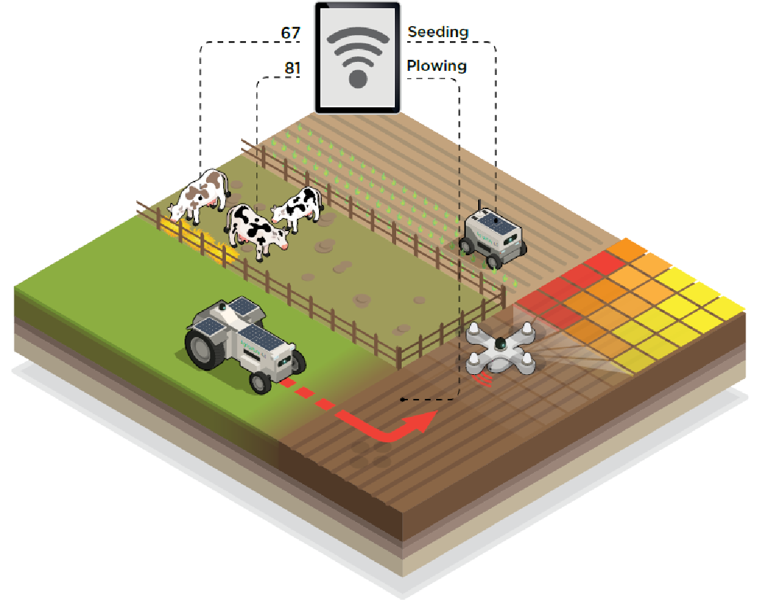
Bevezetés, általános ismertetés
A mezőgazdaság robotizáción alapuló modernizációjának szükségessége:
az élelmiszerek iránti mennyiségi igény növekedése,
klímaváltozás, a termőterületek csökkenése,
szűk betakarítási időintervallum ,
munkaerő hiány, elöregedés
Agriculture 4.0 a fejlett technológiák szinergiája:
mesterséges intelligencia (AI),
információs-, kommunikációs technológia,
szenzortechnológia,
új gyártási eljárások (pl. 3D szkennelés alkalmazása, additív gyártás).
Agriculture 5.0 a hálózati rendszerek korszaka:
Iot, AR (kiterjesztett valóság), robotika.
1. ábra
Notes:
Kép:
Agriculture 4.0
Integrated Crop Management Vol.24 (2020), ISSN 1020-4555
http://www.fao.org/3/cb2186en/CB2186EN.pdf
Az egészséges élelmiszerek iránti igény növekedése, a szektorban érzékelhető szakmailag kompetens munkaerő hiánya, illetve munkaerő elöregedése a mezőgazdasági termelés robotizálásának szükségességét igazolják.
Az iparban lejátszódó folyamatok a mezőgazdaság műszaki fejlődésére is kedvezően hatnak. Az Agriculture 4.0 a mezőgazdaság digitalizáción alapuló modernizációját jelenti. Eredményei leginkább a precíziós gazdálkodás megvalósulásában, a termelési technológiák, az anyag-, eszköz-, áru logisztikai folyamatok hatékonyabb lebonyolításában, a termelésben résztvevő gépek, berendezések jobb kihasználásában, az üzemeltetés hatékonyabbá válásában jelentkeznek.
A robotizáció szoros kölcsönhatásban van a kulcstechnológiákkal: mesterséges intelligencia, információs-, kommunikációs technológia, szenzortechnológia, új gyártási eljárások (pl. 3D szkennelés alkalmazása, additív gyártás).
A digitalizáción alapuló műszaki fejlődés eredményeként az agráriumban is egy újabb technikai forradalom zajlik, küszöbön áll az Agriculture 5.0, az együttműködő rendszerek korszaka. Ez a fent említetteken túl az intelligens érzékelőrendszerek, a vezeték nélküli mérőhálózatok, a Big Data a nagymennyiségű adatgyűjtés és feldolgozás, az ágens technológia, az integrált hálózati rendszerek terjedését hozza.
A fejlett technológiák szinergiája a mezőgazdaságban is modernizáció kulcsfontosságú tényezője. A robotok alkalmazásával javítható a gazdaságok jövedelmezősége, csökkenthető a termelés környezeti terhelése, valamint kompenzálható az ágazatokban tapasztalható egyre súlyosabb munkaerő hiány.
Előrejelzések szerint a mezőgazdaságban alkalmazott robotok globális piaca 2025-re eléri a 25-30 milliárd dollárt. Hazai viszonylatban a jelenleg rendelkezésre álló élelmiszertermelési kapacitások kihasználása érhető el a folyamatok hatékonyabb szervezésével, a feldolgozottság növelésével. Szakértői vélemények szerint hazai és külföldi fogyasztói igények jobb kiszolgálásával és a fizetőképes keresletre való célirányos reagálással a magyar élelmiszergazdaságban a jelenlegi eredményekhez képest akár 60%-kal nagyobb termelési potenciál van.
A tananyag az agrár robotizáció műszaki ökonómiai kérdéseit tárgyalja. Rendszerező áttekintést ad a robotok mezőgazdasági alkalmazási lehetőségeiről a termékelőállítási technológiák, illetve az azokat támogató szolgáltatások vonatkozásában. Elsajátítása segít megismerni és megérteni a robotok által végezhető lehetséges technológiai feladatokat, kapcsolódó automatizálási megoldásokat, valamint ezek jelentőségét a komplex termelési rendszer eredményességének javításában, a költségek optimalizálásában.

Slide 5
Bevezetés, általános ismertetés
A tananyag elsajátításának haszna:
A tananyagból megismerhetők a mezőgazdasági termelési technológiák automatizálásának, robotizálásának lehetőségei.
Az ismeretanyag rendszerező áttekintést ad a mezőgazdasági termelés egyes szegmenseiben alkalmazható kísérleti szintű vagy már elterjedt high-tech megoldásokat.
A kulcstechnológiák alkalmazásának ágazati szintű lehetőségei, az adaptálható megoldások, a jó gyakorlatok ismerete a korszerű szemlélet, a szakmai felkészültség, a vállalkozás eredményességének feltétele.
A tananyag segíti az alkalmazástechnikai, funkcionális, működési, üzemeltetési jellemzők megismerését, ezek alapján az egyedi adottságokra épülő optimális verzió kiválasztását egy valós beruházás előkészítéséhez.
A tananyag a mezőgazdaságban az oktatás, kutatás, szaktanácsadás, termelés területén dolgozók szakmai kompetenciáit kívánja erősíteni ezzel is támogatva a vállalkozásfejlesztési döntéshozatal eredményességét.
A fejlett technológiák elterjesztése a környezettudatos termelés hatékonyságát, jövedelmezőségét segíti.
A robotizáció kulcsszerepet játszik a precíziós technológiák támogatásában, amelyek a szektor jövedelmezőségét javítják úgy, hogy a környezeti fenntarthatósággal szembeni irányelvek is teljesülnek.
Notes:
A tananyaggal, összeállításának céljával kapcsolatos tudnivalók
Miért érdemes feldolgozni?
A tananyag rendszerező áttekintést nyújt a mezőgazdasági termelés hatékonyságát befolyásoló, az automatizáción, robotizáción, információtechnológián alapuló techni-kai fejlesztések ágazati szintű lehetőségeiről, az adaptálható megoldásokról, jó gya-korlatokról. Ezek ismerete feltétlenül szükséges e gazdasági szegmens szereplői kor-szerű szemléletének kialakulásához, tevékenységük anyagi, erkölcsi eredményessé-géhez.
Mit kap általa a hallgató?
Eligazodás a fellelhető nagymennyiségű információban. Nemzetközi szinten fellelhető rendszerező áttekintést a szakterületet jellemző high-tech megoldások és azok hazai adaptálhatóságának vonatkozásában. Megismerkedik a hazai termelési gyakorlatba bevezetett technológiákkal a tapasztalatokon alapuló értékelésükkel, amely egy vál-lalkozás döntés előkészítésében, a beruházás megvalósításában operatív segítséget jelenthet.
Milyen készségeket, ismereteket fog elsajátítani?
Alkalmazástechnikai, funkcionális, működési, üzemeltetési jellemzők megismerése, ezek alapján az egyedi adottságokra épülő optimális verzió kiválasztása egy valós be-ruházás előkészítéséhez.
Mire fogja tudni a gyakorlatban használni a megszerzett tudást?
Oktatási-, kutatási-, szaktanácsadási kompetenciák erősítése, vállalkozásfejlesztési döntéshozatal.
A megszerzett tudás milyen módon fogja a gazdaság jövedelmezőségét segíteni?
A fejlett technológiák elterjedése a környezettudatos termelés hatékonyságát, jövedelmezőségét segíti. A robotizáció az agráriumban is kulcsszerepet játszik a precíziós technológiák megvalósításában, amelyek a szektor jövedelmezőségét a fejlett gazdaság elvárásainak megfelelően alakítják úgy, hogy a környezeti fenntarthatósággal szembeni irányelvek is teljesülnek.
Az összeállított ismeretanyag a szakterület aktuális tudnivalóit összegzi a mezőgazdasági termelés iránt érdeklődő elsősorban műszaki beállítottságú szakemberek, közép-, és felsőoktatási tanulók, illetve gazdálkodók számára.
Segítséget ad az agráriumban elterjedt automatizálási, robottechnikai megoldások megismeréséhez, adaptálási lehetőségeik lehatárolásához.
Elősegíti a kis- és nagyüzemi farmgazdaságok technikai korszerűsítésének előkészítését, annak anyagi megtérülésének megítélését.

Slide 6
Témaspecifikus szakmai kérdések
Mit jelent az automatizáción, robotizáción alapuló technológiaváltás?
Hogyan jellemezhető a Smart Farming koncepció?
Melyek azok az új technológiák amelyek a robotizáció komplex fogalomrendszerébe sorolhatók?
Mely tényezőkön keresztül érvényesül a robotizációban a technológiai folyamatok eredményesebbé válása?
Hogyan javítja a műszaki folyamatok robotizálása a gazdálkodás hatékonyságát?
Mely területeken, milyen funkcionális robotok alkalmazhatók a mezőgazdaságban?
Mely területek robotizálása jelent érdemi választ korunk gazdálkodási problémáira, mi ennek az oka?
Milyen gazdasági mérettől lehet létjogosultsága a robottechnológia alkalmazásának?
Milyen új ismeretek szükségesek a robotizált farmok menedzseléséhez?
Milyen gazdálkodási jellemzők figyelembevételével lehet meghatározni az új technológiák bevezetésének megtérülését?
Milyen szabályozók hatnak a robotok alkalmazására?

Slide 7
A mezőgazdaság robotizációját erősítő gazdasági, társadalmi tendenciák
Az iparban lejátszódó folyamatok, technológiai fejlesztések a mezőgazdaság automatizálására is kedvező hatással vannak.
Az agrárágazat sajátosságai:
a termelési környezet technikailag részben optimalizálható, és ez a termék mennyiségét és minőségét is javítja,
a szántóföldi növénytermesztés technológiailag optimális időtartama erősen korlátozott,
A termelés az időjárásnak kitett, a klímaváltozás hatásai kedvezőtlenek
a kézi munka igény-, és a így a bérköltség magas,
az új generáció mezőgazdaság iránti érdeklődése csökken, a vidék megtartó ereje sérülékeny
gazdasági, környezeti okok miatti elvándorlás,
a termékelőállítás jelentős környezetterheléssel járhat (pl. vegyszerhasználat)
az eredményességet a szabályozók és a nemzetközi gazdasági környezet befolyásolja
Szükséges az intelligens technológiák alkalmazására épülő automatizálás, robotizáció.
Notes:
A műszaki fejlesztések alapja gyakorta az űrtechnikából, illetve az iparból eredeztethető.
A technológiai adaptáció kérdése kapcsán azonban nem elhanyagolható, hogy a bio-műszaki fejlesztések azonban számos olyan tényezőt figyelembe kell vegyenek, amelyek egyben a mezőgazdaság sajátosságai.
Mindenek előtt ki kell emelni a szektor egyik jellegzetességét. A mezőgazdasági termelés élő-, vagy élő eredetű anyagra alapul. Ez az ami leginkább megkülönbözteti az ipartól.
Ez a bizonyos értelemben speciális anyag a termelési ciklusban nagy mértékben kitett a környezeti tényezőknek, a manipulálással kapcsolatos hatásoknak. Gondoljunk itt a növényi termőhely, állati élettér fizikai paraméterekkel definiálható megfelelőségére, és a gépi kontaktussal szembeni érzékenységére.
A mezőgazdasági termékek, élelmiszerek iránti igény a népesség növekedésével arányosan fokozatosan növekszik.
Az elkövetkező évtizedekben a Föld lakossága meghaladja a 9 milliárdot. A termőföld kapacitás viszont véges, így fokozódik az igény az összes művelésre alkalmas földterület termelési lehetőségeinek hatékonyabb felhasználására.
A működő gazdaságok fokozottabb termelési igénnyel szembesülnek. Amennyiben az extenzív növekedés határait elérjük, csakis a termelékenység hatékonyságának növelése tud megoldást nyújtani az aktuális igények kielégítésére.
Bizonyos keretek között a termelés környezeti feltételei optimalizálhatók.
Növényházi termesztésben, illetve a kötött állattartásban a létesítmény infrastruktúra az ideális feltételek szem előtt tartásával kialakítható, és automatizáltan működtethető.
Számos szántóföldi növény betakarítása egy meglehetősen szűk intervallumra korlátozódik az érés, és a betakarítási környezeti körülmények együttes figyelembevételével. A növénytermesztési ágazatban ez 2-3 hét, amelyben pl. a megfelelő nedvességtartalom, és a betakarítógép üzemeltetési kritériumai (csapadék, hómérséklet, talajállapot) mérvadók. Búza esetében pl. tápanyagok beépülése a szembe a viaszérésig tart (ilyenkor a szem nedvességtartalma kb. 20 %. Az érés további szakaszában tápanyagok már nem épülnek be a szembe. A legnagyobb termésmennyiséget teljesérésben, a legjobb minőséget (legnagyobb sikértartalom) pedig viaszérésben betakarított búzánál kapjuk. A betakarítási idő megválasztásakor a mennyiségi-minőségi szempontokat is össze kell hangolni.
Különösen kritikus, hogy ebben a szűk időintervallumban rendelkezésre kell álljon az emberi munkaerő. Robotok alkalmazásával ez a kritérium eliminálható.
A kézi munkaerő költsége minden termelési ágazatban magas. Becslések szerint pl. a palántázás költségeinek 30 %-át a kézi munkaerő költségei teszik ki. Előrejelzések szerint az Európában és az Egyesült Államokban emberi erővel végzett munkák 40 %-a kiváltható lesz robotok alkalmazásával.
A mezőgazdaság által igénybe vehető szakképzett munkaerő más termelési ágakhoz hasonlóan csökken, amelynek számos oka van. Ezek között a munkaerő elöregedése, valamint a falusi lakosság nagyvárosokba költözése különösen meghatározó. A fiatalokat divatszakmák iránti érdeklődése általános érvényű. Az agrárium iránti figyelem intenzív marketinggel javítható. Az elmúlt években erre számos program szerveződött. Ezek sorában a „Legyél Te is mezőgépész”, vagy a „Vidék Kaland” program a fiatalok mezőgazdaság, vidéki élet iránti érdeklődését kívánja felkelteni.
A mezőgazdaság vegyszer használata a hagyományos technológiákkal a fenntartható gazdálkodás követelményeinek nem felel meg. A helyspecifikus technológiákkal gyakorlatilag a növény egyed igényeinek megfelelő tápanyag, növényvédőszer kijuttatás a környezetterhelést a korábbiakhoz képest nagyságrendekkel tudja csökkenteni.
Az automatizált, robotizált megoldások számos területen (pl. számítástechnika, info-kommunkáció, mechatronika) az új technológiák megismerésére való nyitottságot, bizonyos szintű idegennyelv ismeretet, folyamatos tanulási, önképzési hajlandóságot igényelnek.

Slide 8
A robotizációt támogató intelligens technológiák
Kulcstechnológiák, high-tech alkalmazások:
Információ-, és kommunikációtechnológia,
Mesterséges intelligencia,
IoT (dolgok internete),
VR (virtuális valóság), AR (kiterjesztett valóság),
M2M (gép-gép kommunikáció)
Big Data, adatelemzés,
CV (számítógépes látás),
ML (gépi tanulás),
Intelligens, összetett érzékelő rendszerek,
Vezeték nélküli mérőhálózatok,
Intelligens, integrált hálózati rendszerek,
Osztott intelligencia, kiber-fizikai rendszerek,
Ágens technológia
Notes:
A mezőgazdaság különböző területeinek robotizálására az elmúlt két évtizedben számos koncepcióterv született.
Ezek nyomán több sikeres kísérleti megoldás is megjelent.
A kutatási, fejlesztési aktivitás a mezőgazdaság automatizálásának kezdetén az állattenyésztésben elsősorban a tejelő tehenészetekben a fejés egyes műveleteinek gépesítésére, a növénytermesztésben a kertészet területén a gyümölcsbetakarítás gépesítésére fókuszált.
A robotizáció számos más, új technológiával szoros szimbiózisban fejlődik.
Ide sorolható többek között az információ és kommunikáció technológia (Information and Communications Technology, ICT), a mesterséges intelligencia (Artificial Intelligence, AI), a dolgok internete (Internet of Things) a virtuális valóság (Virtual Reality), a kiterjesztett valóság (Augmented Reality), a Big Data, a gépi látás, a gépi tanulás, szenzor technológia (Sensor Technology, ST), vezeték nélküli mérőrendszerek (Wireless Measuring Systems), intelligens, integrált hálózati rendszerek (Intelligent integrated Network Systems), valamint az ágens technológia (Agent Technology).
Az információ-, és kommunikációtechnológia az audiovizuális rendszerek és telefonos kommunikációs hálózatok számítógépes rendszerekkel történő összekapcsolódásával létrejött komplex technikai rendszerekre utal. Az információ- és kommunikációtechnológia egy rövidített formájaként az infokommunikáció fogalma is elterjedt. Az infokommunikáció valójában a telekommunikáció információ kezelési és feldolgozási módszerekkel való kombinációja, a digitális technológia bázisán.
A mesterséges intelligencia számos meghatározása ismert. Egy gép, program vagy mesterségesen létrehozott tudat által megnyilvánuló intelligenciát nevezzük mesterséges intelligenciának. A számítógép-tudomány jelentős ágát képviseli, amely intelligens viselkedéssel, gépi tanulással, és a gépek adaptációjával foglalkozik. Olyan ismeretek, technikák összessége, amelyek segítségével a számítógépet alkalmassá tesszük olyan műveletek elvégzésére, amelyeket az emberre vonatkoztatva intelligensnek nevezünk. Fejlett programrendszer olyan problémák megoldására, amelyekre nem, vagy nehezen dolgozható ki algoritmus, vagy egzakt megoldásukhoz hiányos, pontatlan információkkal rendelkezünk.
Az Európai Parlament honlapján az alábbiak szerint definiálja a mesterséges intelligenciát: A mesterséges intelligencia (MI) a gépek emberhez hasonló képességeit jelenti, mint például az érvelés, a tanulás, a tervezés és a kreativitás. Lehetővé teszi a technika számára, hogy érzékelje környezetét, foglalkozzon azzal, amit észlel, problémákat oldjon meg, és konkrét cél elérése érdekében tervezze meg lépéseit. A számítógép nemcsak adatokat fogad (már előkészített vagy összegyűjtött adatokat érzékelőin, például kameráján keresztül), hanem fel is dolgozza azokat és reagál rájuk.
Ezek a rendszerek képesek viselkedésük bizonyos fokú módosítására is, a korábbi lépéseik hatásainak elemzésével és önálló munkával.
A „dolgok internete” fogalom – angolul Internet of Things (IoT) az egyedileg azonosítható fizikai objektumok, eszközök összekapcsolása egy internethez hasonló struktúrában.
A virtuális valóság (VR) speciális, széleskörűen alkalmazható elektronikus technológiák gyűjtőneve. Úgy is definiálható, mint számítógéppel vezérelt multiszenzoros kommunikációtechnológia, amely lehetővé teszi az intuitív interakciót az adatokkal, új módon bevonva az emberi érzékelést.
A kiterjesztett valóság vagy augmentált valóság (angolul augmented reality, AR) a valóság egyfajta virtuális (látszólagos) kibővítése. Megvalósulhat pl. egy mobiltelefon kamerájával szétnézve, vagy egy erre a célra létrehozott szemüveget használva a valós környezetbe virtuális elemeket vetítünk. A kiterjesztett valóság jelentési és megjelenési horizontja igen széles, valamennyi formája azonban közös tulajdonságokkal rendelkezik. Ezek közül a legfontosabb, hogy a tárgyi világ kontextusába a virtuális tárgyak valós időben épülnek be. A folyamat, mely mindenképpen valamilyen mediatizált kommunikáció része, elválaszthatatlan az augmentált valóságot létrehozó technológiától, ugyanis a külvilágot érzékelő optikára (és más szenzorokra), illetve a természethűség követelményének megfelelő kijelzőre van szükség. Az alkalmazások segítségével a tárgyi világról szóló információk interaktívak lesznek és digitalizálódnak, ilyen módon tárolhatóvá és könnyebben hozzáférhetővé válnak, miközben a való világra információs rétegként rakódnak. Az augmentált valóság tehát eszközfüggő, technikailag determinált és konvergens.
A Big Data esetében a megszokotthoz képest nagyságrendileg nagyobb adatmennyiség van szó, ami az addig megszokott eszközökkel már feldolgozhatatlannak számít. A “Big Data” nem egy konkrét eszköz vagy technológia, hanem egy fogalom, egy korszak jellemzése. Egy bizonyos adatmennyiség felett már olyan alaposan meg lehet ismerni egy adott ipari folyamatot, digitális szolgáltatást vagy akár emberi viselkedésmintákat, hogy ár jó hatékonysággal lehet jóslatokat, predikciókat megfogalmazni a segítségükkel. A “Big Data” nagyon gyakran nem is egy fix adatbázis, hanem egy bizonyos forrásból folyamatosan termelődő adatsor, amiből ezért nem mintát veszünk, hanem folyamatos megfigyeléssel tudunk következtetéseket levonni belőle, ezért sokszor valódi értéket kinyerni belőle, főleg nem-big data eszközökkel próbálkozva. A mesterséges intelligencia (AI) technológiák gyors fejlődéséhez a bőséges adatmennyiség egy fontos előfeltétel. Az adatok elemzése, az azokból levonható következtetések folyamatokban bekövetkező változások (pl. gépek műszaki állapotának változása, hiba bekövetkezése) előrejelzésére is alkalmas.
A gépi látás (CV) olyan elméleti és algoritmikus alapok kifejlesztését jelenti, amelyek segítségével a 3D világról automatikusan nyerhető ki és analizálható hasznos információ - a világ 2D képének egyetlen vagy több példányát felhasználva. A gépi látórendszer egy digitális érzékelőn alapul, amelyet egy speciális optikával ellátott ipari kamerába helyeznek. A rendszer képeket készít, amelyeket egy számítógépre továbbítanak. A döntéshozatalhoz a specializált szoftverfolyamatok elemzéseket készítenek, és különféle jellemzőket mérnek. A gépi látásrendszerek megbízhatóan teljesítenek a következetesen és megfelelően gyártott alkatrészek esetében. Lépésről lépésre történő szűréssel és szabályalapú algoritmusokkal működnek. A mesterséges látórendszerek robotok egyik legfontosabb érzékelői, a vizuális információ előállításának eszközei.
Az ipari minőségellenőrzésben pl. a gyártósoron a szabályokon alapuló gépi látórendszer percenként száz vagy akár több ezer alkatrészt is ellenőrizhet nagy pontossággal.
A gép tanulás (ML) olyan tudományág, amely gépeket tanít be adatok emberi szintű elemzésére és értékelésére. A gépi tanulás (ML) matematikai adatmodellekkel tanít be számítógépeket közvetlen felügyelet nélkül. Ez a mesterséges intelligencia (AI) egy részhalmaza. A gépi tanulás algoritmusokkal azonosít mintákat az adatokban, amelyekkel ezután adatmodellt készít, és előrejelzéseket végez. A gépi tanulás eredményei az adatok és a tapasztalat mennyiségének növekedésével egyre pontosabbak – ahogyan az emberek is egyre ügyesebbé válnak a gyakorlás által.
A gépi tanulás rendkívül könnyen alkalmazkodik különböző helyzetekhez, így ideális olyan forgatókönyvekben, ahol az adatok folyamatosan változnak, a kérés vagy feladat típusa módosulhat, vagy egy megoldás kódolása szinte lehetetlen lenne.
Az intelligens, összetett érzékelő rendszerek (Intelligent/smart szenzors) olyan elemi érzékelőkből állnak, amelyek a közvetlen érzékelésen túl kommunikációs, illetve jelkiértékelési funkcióval is bírnak. Az összetett szenzorok egy közös nyomtatott áramköri lemezen, de gyakorta egy chip-be integrálva tartalmaznak több elemi érzékelőt, amelyek különböző fizikai paraméterek (hőmérséklet, nyomás, légnedvesség, megvilágítás) vizsgálatát végzik.
A vezeték nélküli mérőhálózatok a mezőgazdaságban számos területen alkalmazhatók. Speciális kialakításuk a smart dust-nak, vagy mote-nak is nevezett mikro/nano szenzorok, amelyek akár nagy területen szétszórva talaj, vagy időjárás információk érzékelésével pl tápanyag utánpótlás, öntözés vezérlésére alkalmasak.
Az intelligens, integrált hálózati rendszerekben intelligens módon kapcsolódnak hálózatba az egyes rendszerelemek, energiaforrások és fogyasztók. Jelenleg a legtöbbet tárgyalt témakör az automatizálás területén a horizontális és vertikális hálózatépítés a dolgok internetével (IoT).
Az ágens technológia kiemelkedően fontos szerepet játszik a komplex rendszerek modellezésében és kezelésében.
A fejlődés eredményeként néhány általános célú technológia elérte azt a szintet, amelynek hatására kibontakozóban van a negyedik ipari forradalom (Ipar 4.0).

Slide 9
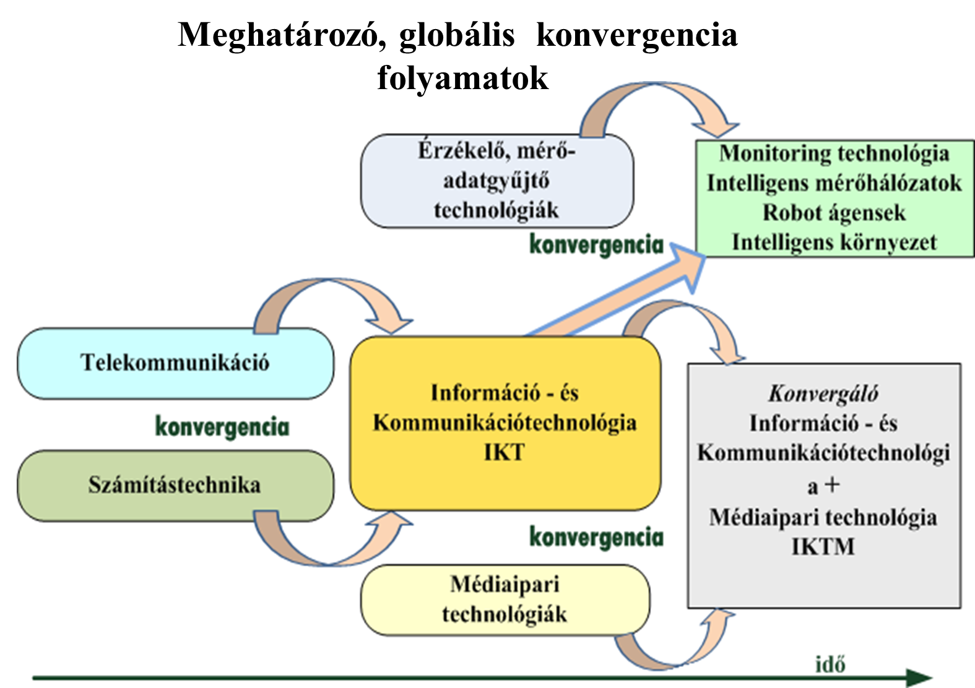
A robotizációt támogató technológiák konvergenciája
Konvergencia megatrend:
Nagyhatású, széleskörben alkalmazott technológiák összefonódása
Csak magas fejlettségű technológiák között indulhat el
A digitalizáció közvetlen hatása
Egyik fő folyamata a telekommunikáció és a számítástechnika összekapcsolódása
Fontos folyamata a mérő és adatgyűjtő rendszerek valamint az IKT összekapcsolódásaként előálló intelligens mérőhálózato kialakulása
Ez a technológia a robotágensekben is megjelenik
2. ábra
Notes:
Kép:
Faust D. (2020): Gépek és rendszerek üzemeltetése
Oktatási anyag, SZIE, Gödöllő
A konvergencia megatrend elsősorban a nagyhatású, széles körben használt technológiák összefonódása, integrációja révén bontakozott és bontakozik ki, és itt fejti ki jelentős társadalmi és gazdasági hatását.
A konvergencia csak kiforrott, magas fejlettségi szintet elért technológiák között indulhat el és bontakozhat ki. Ezt láthattuk az első globális méretű konvergencia esetében is, amikor a számítástechnika és a telekommunikáció konvergencia eredményeként létrejött az információ- és kommunikációtechnológia (IKT).
Elsősorban a digitalizálás terjedése két újabb, globális szintű konvergencia folyamat kibontakozását indította el.
Az egyik ilyen jelentős konvergencia folyamat az információ- és kommunikációtechnológia valamint a médiaipari technológiák között zajlik. (Digitális TV és rádió).
Ugyancsak fontos változások és lehetőségek forrása a mérő-adatgyűjtő technológia és az IKT közötti konvergencia. Az említett globális méretű konvergencia folyamatokat összefoglalóan az ábra mutatja.
Ezek a globális méretű konvergencia folyamatok számos kisebb hatókörű konvergenciák kialakulását és létrejöttét eredményezték.

Slide 10
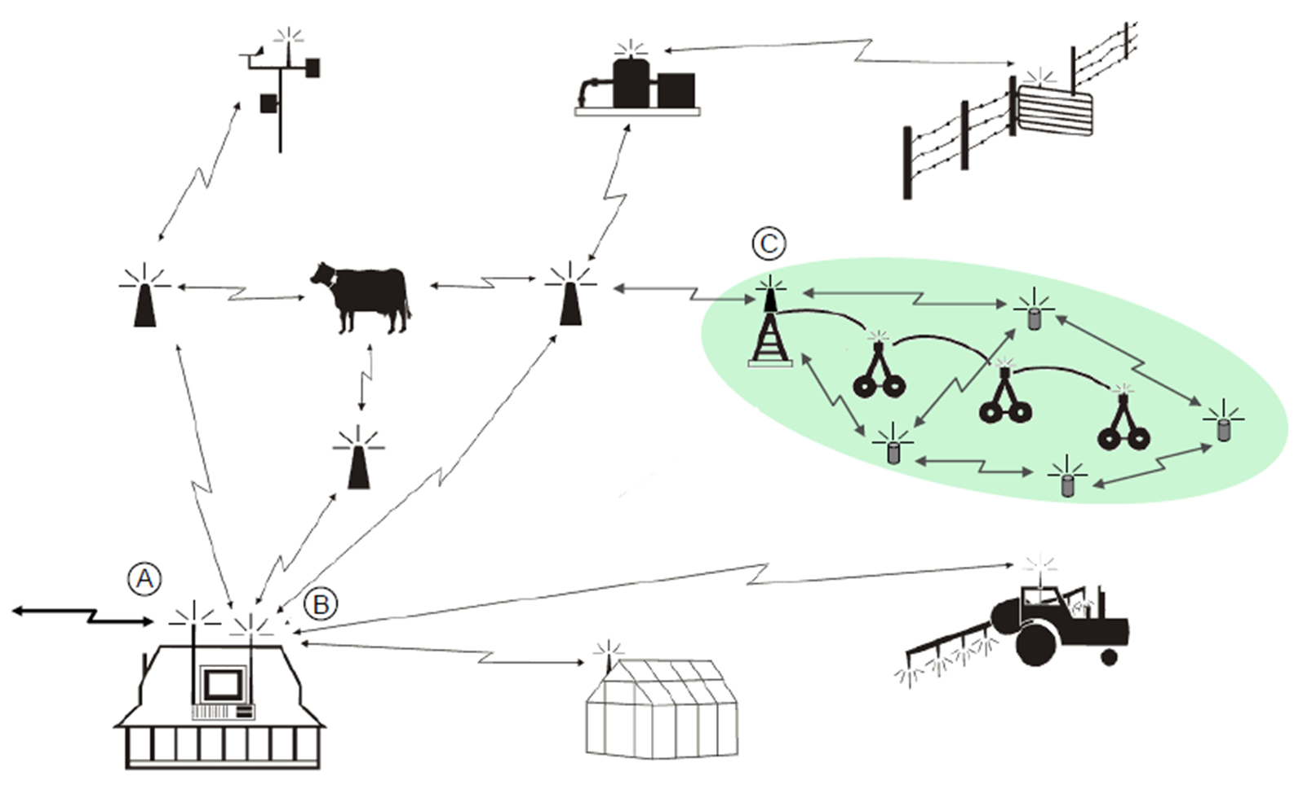
A robotizációt támogató intelligens technológiák alkalmazása
IoT agrár termelési folyamatokban való alkalmazása:
Különböző termelőhelyek fizikai objektumainak közös hálózatba kapcsolása
Rádiófrekvenciás hálózati kommunikáció
Termelési folyamatok automatizálása
Adaptív szabályozás
Komplex farmmenedzsment támogatás
Smart farming technológiai feltételrendszere
3. ábra
Notes:
Kép:
Faust D. (2020): Gépek és rendszerek üzemeltetése
Oktatási anyag, SZIE, Gödöllő
Az IoT (Internet of Things, dolgok internete) olyan hálózati struktúra, amely nem csak embereket kapcsol össze, hanem dolgokat, eszközöket is.
A koncepció szerint a személyi számítógép által vezérelt, különböző funkciójú gépek, berendezések „intelligens tárgyak, dolgok”, amelyek egymással illetve a központi számítógéppel kommunikálnak, működésük egy közös rendszerben valósul meg.
Segítségével az egyes folyamatok automatizálása az egymással függőségi viszonyban lévő működési, üzemi jellemzők figyelembevételével valósítható meg (pl. automatikus takarmányadagolás az állategyed biológiai jellemzői alapján).
Gyakran az eszközök (dolgok) RFID-val történő automatikus azonosítását tekintik az IoT alapjának, ugyanakkor az eszközök azonosítását számtalan egyéb kódolás teszi lehetővé.
Szenzorok, jeladók, stb. bővítik az állapotok rögzítésének valamint a műveletek végrehajtásának lehetőségeit.
Alkalmazása az ún. Smart Farming (okos farm) alapja.
Az IoT bővített meghatározása hangsúlyozza a jövő internetéhez (Future Internet – FI) való tartozást, kapcsolódást .

Slide 11
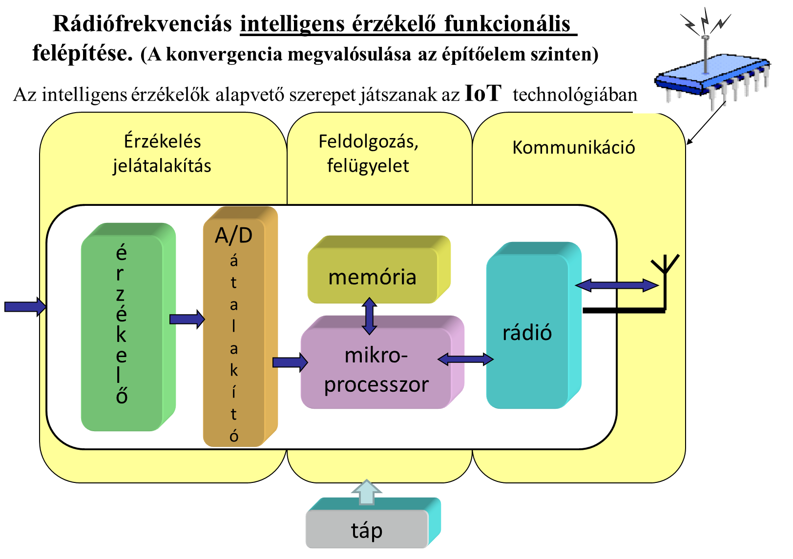
A robotizációt támogató intelligens technológiák alkalmazása
Talajba integrált vezeték nélküli mérőhálózat kialakítása
Szenzortechnika
4. ábra
5. ábra
Notes:
4. ábra
https://pdfs.semanticscholar.org/ee1e/940d22adc3ce363df669d36034e07ffc66de.pdf
5. ábra
Faust D. (2020): Gépek és rendszerek üzemeltetése
Oktatási anyag, SZIE, Gödöllő
A vezeték nélküli mérőhálózat segítségével zárt vagy nyitott területekről, az ott levő objektumokról, folyamatokról, új módon gyűjthetünk fontos adatokat adatokat.
A vezeték nélküli mérőhálózatok jól beintegrálhatók az adott vállalkozás számítógépes információs rendszerébe.
Az érzékelt jellemzők skálája rendkívül széles lehet (Például: hőmérséklet, páratartalom, nyomás, víz szennyezettség, szivattyú csapágy rezgés, klór tartalom, Ph érték, stb).
A technológiák összekapcsolódása az informatikai építőelemek szintjén is megvalósul.
Jó példa erre az úgynevezett intelligens érzékelők kialakulása.
Az intelligens érzékelőkben három fontos funkció és technológia konvergenciája, integrációja valósul meg, úgy mint:
az érzékelés,
a processzor alapú jel feldolgozás,
a rádiófrekvenciás kommunikáció.
A funkciók egy szerelési egységbe kerülésével, nagyon kompakt, és további konvergenciák kialakulásának lehetőséget biztosító megoldás jött létre.
Egy ilyen integrált egység vázlata látható az ábrán.
Az intelligens érzékelők alap építő alkotóját képezik az egyre kiterjedtebben alkalmazott vezeték nélküli mérőhálózatoknak is.
A vezeték nélküli mérőhálózatok az agrártermelés területein számos hatékony megoldás alkalmazását teszik lehetővé.
A technológia konvergenciának ezt az eredményét azért érdemes kiemelni, mert ez hozzájárulhat a mezőgazdaság infokommunikációs fejlesztéséhez is.
Ezekből az egységekből vezeték nélküli mérőhálózat alakítható ki.

Slide 12
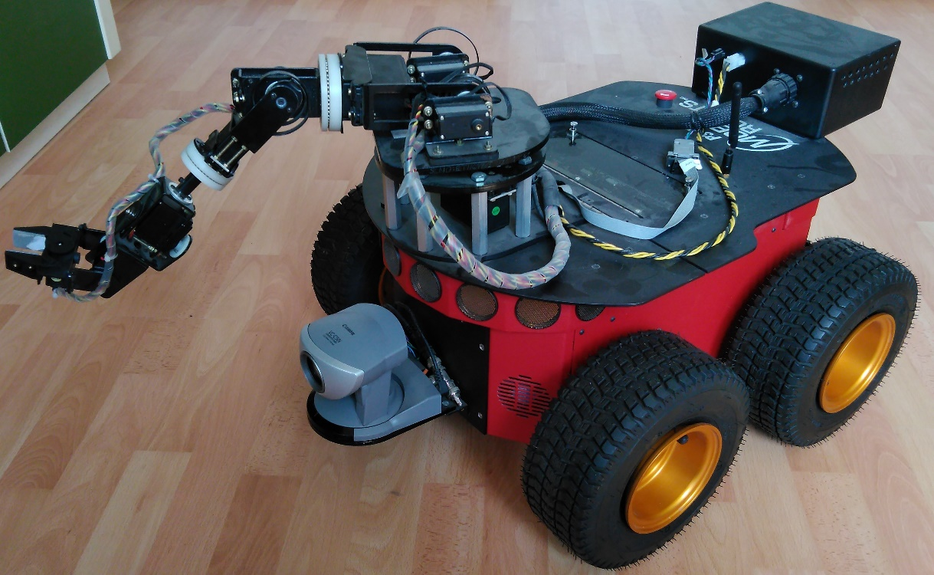
A robotizációt támogató intelligens technológiák alkalmazása
Ágenstechnológia:
Ágens minden olyan működő entitás, amely a dinamikusan változó környezet jellemzőit érzékeli, értelmezi, és működését ehhez is igazítva avatkozik be a környezetébe.
A nagy intelligenciával rendelkező ágensek fontosabb ismérvei:
beágyazottság,
reaktivitás,
autonómia,
helyzetfüggőség,
racionális viselkedés,
alkalmazkodó, önszervező képesség,
tanulási képesség,
kommunikációs és tudás átadó, manipuláló képesség,
egyes, emberre jellemző tulajdonságok
6. ábra
Notes:
Kép:
Saját felvétel
Az ágens eredete a latin agro, agere szó, amelynek jelentése mozgásba hoz, cselekszik.
Ágens lehet minden, ami bizonyos mértékű önállósággal bír, adott környezetben tevékenykedik, a környezetét érzékeli, és abba szükség szerint beavatkozik. A hatás jellege fizikai és kommunikációs lehet.
Ebben az értelemben ágensnek tekinthető egy élőlény (pl. ember, állat) aki érzékszervei (fül, szem, orr) segítségével információt szerez környezetéről, és abba testrészei (kéz, láb) segítségével beavatkozik.
Ágens lehet egy robot, amely különböző szenzorokkal felszerelve érzékelést, mérést, adatgyűjtést végez környezetén, és abba mozgást végző szerkezeti egységei (pl. karok) segítségével beavatkozik.
Ágens lehet egy számítógépes szoftver is. Az ilyen entitás csakis a működési környezet megléte esetén tekinthető ágensnek.
A szoftver ágens technológia nagyon hatékonynak bizonyult a nagyméretű osztott intelligenciával rendelkező, heterogén rendszerek problémáinak megoldásában. A felsorolt működési sajátosságok révén a számítógépek, illetve az infokommunikációs rendszerek egyre több feladatot látnak el, emberi beavatkozás nélkül. Tehát helyettünk oldanak meg problémákat, azaz ügynök, illetve ágens módjára működnek. (Az ágens egyik jelentése: ügynök).
Az ágenstechnológia jelenét az ·ágensek egyéni és rendszerszintű interaktív képességeinek és a multiágens rendszerek hatékonyságának növelése határozzák meg.
Autonómia: ISO 13482 szabvány szerint az autonómia annak a képessége, hogy a robot az aktuális állapotból kiindulva és érzékelve, emberi beavatkozás nélkül feladatokat hajtson végre.
Autonómia foka: Rendelkezik egy dimenzióval, mely nem más, mint az operátor bevonásának mértéke.
Az autonómia fokának osztályozása:
Alacsony érték = Autonómia hiánya
Magas érték = Teljes autonómia

Slide 13
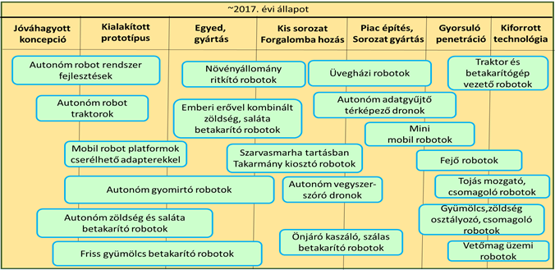
Rendszerező áttekintés
7.ábra
Notes:
Kép:
Bártfai Z.-Blahunka Z.-Bognár I.-Faust D.: Robotok a mezőgazdaságban
Mezőgazdasági Technika, No10/2018, HU ISSN 0026 1890
Az ábra a mesterséges intelligencia kutatás eredményeinek, a robotizációnak a mezőgazdasági technológiákban való bevezetését, elterjedtségét ismerteti összefoglaló jelleggel.
A leginkább kifejlett technológiák elsősorban az állattartásban a fejés, termék manipuláció és csomagolási technológiákban (pl. tojás), valamint a zöldségtermesztésben az osztályozás, csomagolás területén lelhetők fel.
Az autonóm viselkedésű robotok fejlesztése jelenleg aktuális kérdés, bár kezdeti verzióik az állattartásban elsősorban a takarmánykiosztás, takarítás területén már jól teljesítenek.
Az autonóm mini mobil robotok (AMR) fejlesztése és piaci elterjedése intenzív szakaszban van.
A szenzorokkal felszerelt autonóm mobil robotok (AMR) képesek önállóan tájékozódni működési környezetükben.
Az AMR fedélzeti és felhőben elérhető intelligenciájával a környezetéből érkező jelek alapján dinamikusan elnavigál egy digitális térkép segítségével – megtervezi a leggyorsabb és -hatékonyabb helyváltoztatás útvonalát, okosan kikerüli az eléje kerülő embereket, tárgyakat és járműveket.
Az erőgépek vonatkozásában az automatikus irányítás a szántóföldi környezetben már elterjedt megoldásnak számít, a technológia jól kiforrott.
Ugyanakkor az autonóm robot traktorok fejlesztése leginkább még kísérleti fázisban van, bár a legtöbb nagy gyártó rendelkezik már prototípus változattal.
Intenzív fejlesztés tapasztalható a kertészeti termesztésben a növényápolás, illetve betakarítás területén az autonóm robotok bevezetésére, amely kézimunkaerő igényes ágazat jelenleg tapasztalható humánerőforrás hiányosságaira ad megoldást.

Slide 14
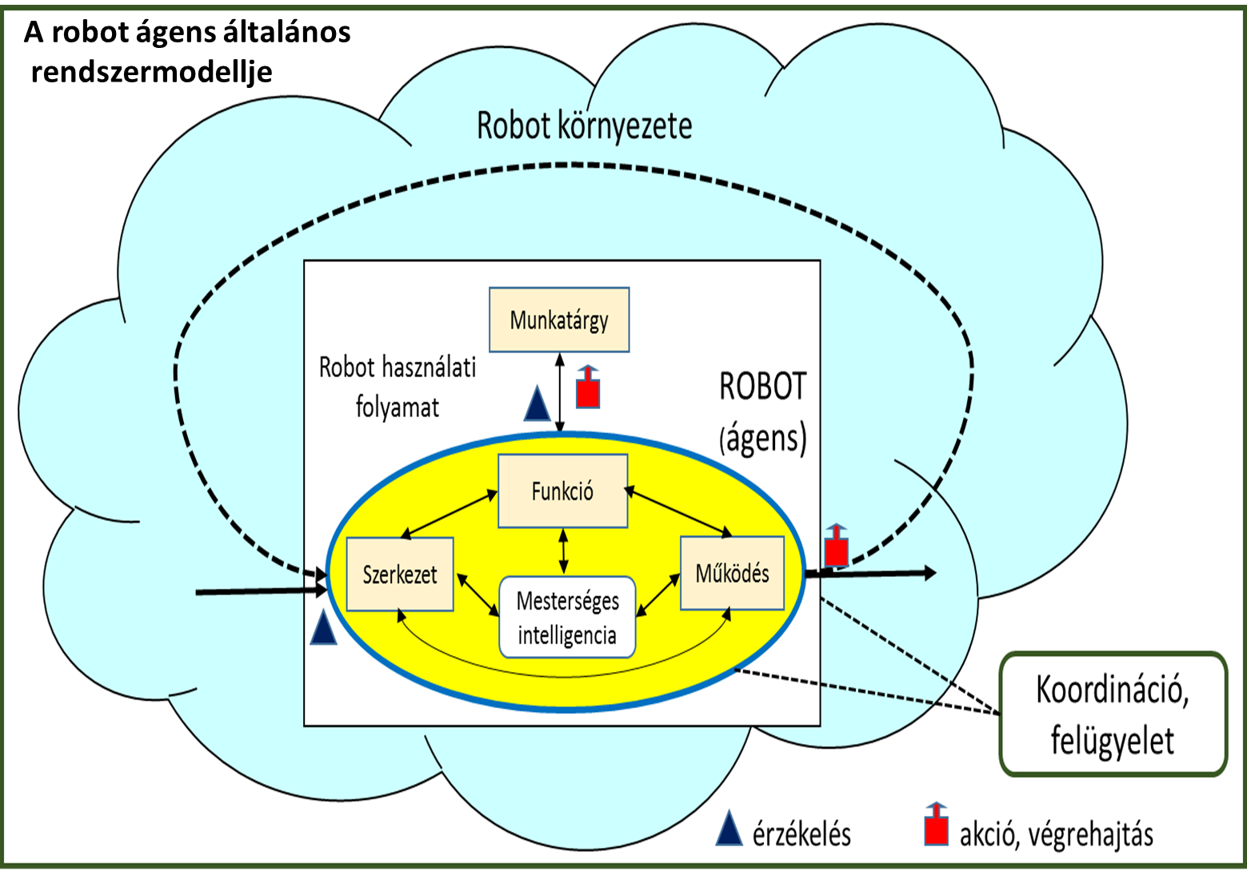
A robot meghatározása, rendszermodellje
A robot definíciója:
A robot elektromechanikai szerkezet.
Előzetes programozás alapján képes különböző feladatok végrehajtására.
Lehet közvetlen emberi irányítás alatt, de önállóan is végezheti a munkáját számítógépes irányítással
8. ábra
Notes:
Kép:
Faust D. (2011): Szakinformatika https://regi.tankonyvtar.hu/hu/tartalom/tamop412A/2010-0019_Szakinformatika/ch03s03.html
A robot elektromechanikai szerkezet, amely előzetes programozás alapján képes különböző feladatok végrehajtására.
Lehet közvetlen emberi irányítás alatt, de önállóan is végezheti a munkáját egy számítógép felügyeletére bízva.
A robot fogalmát a Nemzetközi Szabványügyi Hivatal (ISO “Manipulating Robots”, ISO8373:1996) a következő módon állapítja meg:
“A robot automatikusan vezérelt, újra programozható, három vagy több tengelyű mozgásra és sokoldalú beavatkozásra képes eszköz. A robot lehet rögzített vagy mozgó eszköz”.
Az iparban elterjedt meghatározás szerint robotnak nevezünk minden olyan több (általában hat) szabadságfokú manipulátort, amely egy meghatározott munkatéren belül tetszőleges pozíciót és orientációt felvehet, (hardver és/vagy szoftver eszközökkel) tetszés szerint bármikor újraprogramozható.
A beprogramozott műveletsort elvben tetszés szerinti számban egymás után önműködően képes végrehajtani, ezáltal a legkülönfélébb munkafolyamatok elvégzésére alkalmas.
A mezőgazdasági robotok fejlesztésének célja a mezőgazdasági termelési technológiák különböző folyamatelemeinek elvégzése.
A feladatok összetettsége, bonyolultsági foka hasonló az ipari robotokéhoz.
A robot a szerkezeti kialakítása által determináltan, a működésén keresztül alapvető funkcióját ellátva végzi munkáját ésa géphasználati folyamatban előállítja a munkatárgyat.
Működése koordinált, felügyelt.
Működése hat a környezetére és a környezet által befolyásolt.
A mesterséges intelligencia alkalmazása a robotok működtetésére a használati folyamat minőségének, hatékonyságának, eredményének folyamatos javulását eredményezi.

Slide 15
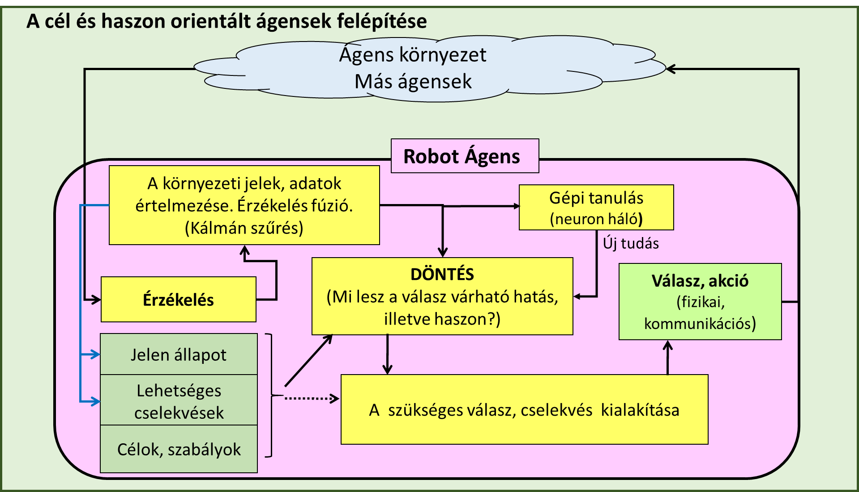
Robot ágensek működési mechanizmusa
Főbb működési funkciók:
Környezeti jellemzők érzékelése, értelmezése
Döntés
A szükséges beavatkozás, a cselekvés programtervének megalkotása
Beavatkozás (válasz reakció)
Gépi tanulás
9. ábra
Notes:
Kép:
Bártfai Z.-Blahunka Z.-Bognár I.-Faust D.: Robotok a mezőgazdaságban Mezőgazdasági Technika, No10/2018, HU ISSN 0026 1890
A robot ágensek főbb működési funkciói:
Környezeti jellemzők érzékelése, értelmezése
Döntés
A szükséges beavatkozás, a cselekvés programtervének megalkotása
Beavatkozás (válasz reakció)
Gépi tanulás

Slide 16
Robotok alkalmazása a mezőgazdaságban
Szántóföldi növénytermesztés
A robotizálható termelési technológiai folyamatokban cél és haszon orientált robot ágensek alkalmazhatók
A termelést támogató szolgáltatásokban pl. a logisztika területén anyagmozgató, manipuláló robotok dolgoznak
Kertészeti termesztés
(szabadföldi, növényházi)
Állattartás
Termelést támogató szolgáltatások
Notes:
Kép:
https://agroforum.hu/szakcikkek/gepeszet/gyomirto-robotok-lehetnek-a-jovo-megoldasai/
https://www.agroinform.hu/kerteszet_szoleszet/a-robotok-mar-a-kertben-vannak-video-33129-001
https://www.wattagnet.com/articles/41435-how-robots-could-help-optimize-broiler-production?v=preview
http://www.techmonitor.hu/piacmonitor/robot-a-raktarban-valtozoban-a-logisztika-20190215
A robotok mezőgazdasági alkalmazásának terjedését a korunk társadalmi, gazdasági jelenségei együttesen segítik.
A mezőgazdaság mindegyik termelési ágában megfigyelhető fokozatos megjelenésük, így a szántóföldi és növényházi növénytermesztési kultúrákban, állattenyésztésben valamint a termelést támogató szolgáltatási szektorban.
A mezőgazdaság robotizálásában nem csak a dinamikusan változó környezet támaszt komoly nehézséget, hanem az is, hogy a robotoknak sok esetben élő, vagy élő eredetű, sérülékeny anyagokat kell kezelniük.
A robotok-így a mezőgazdaságban alkalmazott robot ágensek- fejlesztésénél és azok üzemeltetésénél fontos szem előtt tartani, hogy a működésükben a környezeti jellemzők érzékelése játssza a döntő szerepet.
Kiemeljük, hogy a vizuális érzékelés a gépi működésben ennek megfelelő mesterséges látás több mezőgazdasági feladat robotizálásában meghatározó szerepet játszik.
A környezet érzékelésének többek között pontossági és hatóköri korlátai vannak.
Ezek meghatározzák a robotnak azt a környezetét, amelybe beágyazódik, és amelyben az adott funkciójú robot ágensként tud működni.
Az érzékeléssel gyűjtött információ és annak feldolgozása a gépi tanulási folyamat része, amelyben megjelenő új tudás a környezeti folyamatokra adandó, a döntési funkcióval előálló beavatkozás, cselekvés meghatározásához szükséges.
A beágyazott mesterséges intelligencia a gépi tanulás képességét is magában foglalhatja.

Slide 17
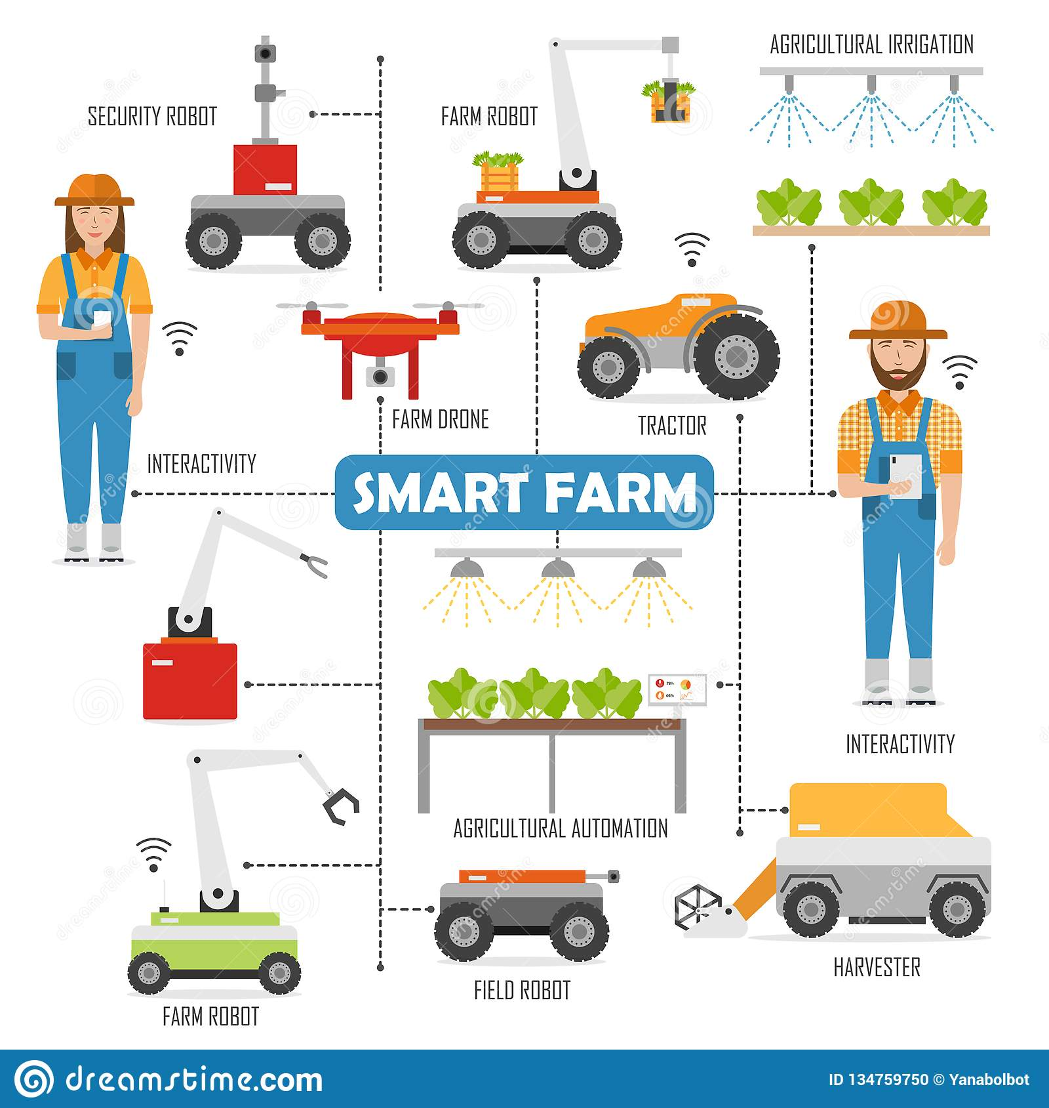
Smart Farming
A precíziós gazdálkodás jellemzői:
Optimalizált gépesítés (automatikus gépbeállítás)
Optimális területkihasználás(kormányzási rendszer)
Folyamatos gépfelügyelet, jobb megbízhatóság (telemetria)
Objektív termelési adatok (terménytérkép, szenzor rendszerek)
Input optimalizálás (nitrogén szenzor, talajminta, változtatható adagolási térkép)
Komfortosabb munkavégzés(automatikus kormányzás)
Kisebb ökológiai terhelés, kisebb költség, nagyobb és megbízhatóbb termés, nagyobb profit.
A precíziós gazdálkodás feltételrendszere:
Helymeghatározás: GPS, RTK, megfelelő erőgép.
Térinformatika, távérzékelés: adatgyűjtés, adatintegrálás, adatelemzés.
Gépüzemeltetés: intelligens gépek, gépkapcsolatok
Az „okos farm” a precíziós technológiákon túlmutató koncepció:
IoT alapú hálózatos működés
Adminisztráció automatizálása
Távfelügyelet, távirányítás
Valós idejű adatokon alapuló rendszer szintű döntés, beavatkozás
10 ábra
Notes:
Kép:
https://www.dreamstime.com/agricultural-smart-farm-flowchart-images-robots-agriculture-farming-robot-tractor-harvester-vector-illustration-image134759750)
A Smart Farming a mezőgazdaság jelenleg zajló fejlesztési iránya, a csúcstechnológiák alkalmazásán, a digitalizáción alapuló modernizáció.
Komplex gazdálkodási rendszer, amely okos munkavégző eszközökre, azok hálózatos együttműködésére, a precíziós beavatkozási eljárásokra, a termelési folyamatok felügyeletét ellátó korszerű információ-, és kommunikációtechnológiára épül.
Olyan technikai, technológiai forradalom, melynek következtében a termelés hatékonysága és ezzel a felhasznált anyagok mennyiségének optimalizálása jelentősen javul.
Ebben a folyamatban fontos szerepe van a technológiai folyamatok automatizálásának, a végrehajtó oldalon az eszközök vonatkozásában a robotoknak, drónoknak.
A Smart Farming koncepció fontos szerepet játszik a környezetkímélő és fenntartható mezőgazdaság kialakításában.
A Smart Farming-ot (okos gazdálkodás) megelőző technológiai szint a precíziós technológiák alkalmazásán alapuló gazdálkodás.
A precíziós gazdálkodás néhány fontos jellemzője:
Optimalizált gépesítés (automatikus gépbeállítás)
Optimális területkihasználás(kormányzási rendszer)
Folyamatos gépfelügyelet, jobb megbízhatóság (telemetria)
Objektív termelési adatok (terménytérkép, szenzor rendszerek)
Input optimalizálás (nitrogén szenzor, talajminta, változtatható adagolási térkép)
Komfortosabb munkavégzés(automatikus kormányzás)
Kisebb ökológiai terhelés, kisebb költség, nagyobb és megbízhatóbb termés, nagyobb profit.
A precíziós gazdálkodás feltételrendszere:
Helymeghatározás: GPS, RTK, megfelelő erőgép.
Térinformatika, távérzékelés: adatgyűjtés, adatintegrálás, adatelemzés.
Gépüzemeltetés: intelligens gépek, gépkapcsolatok
Az „okos farm” a precíziós technológiákon túlmutató koncepció, néhány fő jellemzője:
IoT alapú hálózatos működés
Adminisztráció automatizálása
Távfelügyelet, távirányítás
Valós idejű adatokon alapuló rendszer szintű döntés, beavatkozás

Slide 18
A műholdas helymeghatározás alapjai
Műholdas helyzetmeghatározó rendszerek
GNSS (Global Navigation Satellite System)
navigációra és időmeghatározásra alkalmas műholdak segítségével ,
GPS, GLONASS, GALILEO, COMPASS,
hazai gyakorlatban a GPS rendszer terjedt el
GPS (Global Positioning System)
24 db Föld körüli pályán keringő műhold,
a pontos időt és a saját pozíciójukat sugározzák,
legalább 4 műhold egyidejű érzékelése szükséges,
földi korrekciós állomás (bázis-, permanens-, referencia állomás gnns.hu)
Geostacionárius műhold
11. ábra
Notes:
Kép:
SZIE GÉK-KITE oktatási anyag
A GNSS technológiával végzett műholdas helymeghatározás alapja, hogy a mesterséges holdak helyzete ismert, azok – geometriai értelemben – egy adott időpillanatban ismert pontoknak tekinthetők egy definiált vonatkoztatási rendszerben.
A geostacionárius pálya (Geostationary Earth Orbit, GEO) olyan Föld körüli pálya, amelyen egy objektum keringési ideje a Föld forgási periódusával megegyezik (23 óra, 56 perc, 4,1 másodperc), és az Egyenlítő síkjában van. Ennek következtében az objektum a Föld bármely pontjáról (ahonnan látható) mindig azonos helyen, látszólag mozdulatlannak látszik.
A műholdak pályaadatait ismert helyzetű földi pontokon észlelő pályakövető állomások meghatározzák.
Ezeket az ún. navigációs adatokat a mesterséges holdak saját maguk sugározzák.
A felhasználó (a GNSS vevő) közvetett módon távolságot határoz meg a vevő és néhány, egyidőben észlelt műhold között. A távolságok és a műhold-pozíciók ismeretében a vevő helyzete egy megadott vonatkoztatási rendszerben kiszámítható.
Az első lépésben a GPS-vevő lekérdezi a műholdról a pontos időt. A vevő a saját óráját szinkronizálja a műholdról kapott adattal.
A második lépés a „háromszögelés”-nek hívott módszer, amelyhez a mérési pontatlanságok miatt legalább 4 műhold szükséges.
A vevő sebessége is számítható, a helyzet meghatározások között eltelt időtartam ismeretében.
A méréssel gyakorlatilag azonos időben (real-time) történő számítás feltétele volt a referenciaállomás adatainak (illetve korrekcióinak) azonnali továbbítása, vagyis az adatkommunikáció megoldása, ami először a DGPS technikánál valósult meg.
A geodéziai célú, fázismérésen alapuló, valós idejű relatív helymeghatározás az RTK (Real-time Kinematic) technológia szoftveres és kommunikációs megvalósításával jött létre.
A valós idejű geodéziai helymeghatározás jelentősége egyre nagyobb lesz, mert a feladatok jelentős része ezt igényli, és mert a megbízhatóság az azonnali visszajelzés miatt jelentősen javulhat.

Slide 19
A műholdas helymeghatározás alkalmazása
Mezőgazdasági gépek automatikus vezetése
vetés,
automatikus visszatérés több munkafázisban,
soron vezetés a növénygondozásban,
betakarítógép soron vezetése
12. ábra
Notes:
Kép:
SZIE GÉK-KITE oktatási anyag
A pontosság növelésére szolgálnak a korrekciós jelek.
A differenciális GPS (DGPS) működéséhez egy referencia pont szükséges, amelynek tudjuk a pontos helyét.
Az ebben a pontban vett GPS-jeleket összehasonlítva a műholdakról származó jelekkel meghatározhatók a műholdanként az eltérések, és ennek alapján a táblán mozgó géphez korrekciós jel küldhető.
Ennek kétféle módszere van:
az egyik a földi bázisú pozíciójavítás (Ground Based Augmentation System, GBAS),
a másik pedig a műhold bázisú pozíciójavítás (Satellite Based Augmentation System, SBAS).
A földi bázisúnál a korrekciós jelet a sorvezető GPS-hez földre telepített rádióadókból sugározzák.
A GPS-es sorvezető tehát a GPS-jelek mellett ezeket a korrekciós jeleket veszi a pozíció pontosításhoz.
A sorvezető GPS-hez akár saját bázisállomás is telepíthető, így egy központi antennáról több GPS-es sorvezető számára is biztosítható a pontos jel.
Ezzel a rendszerrel nagy pontosság (akár néhány cm-es is) elérhető, viszont ezek a rendszerek általában fizetős szolgáltatások, ráadásul a nagyobb pontosságot eredményező jelek és GPS-vevők jóval drágábbak is.
A földi bázisú korrekciós jelnek egy sokkal egyszerűbb és ingyenes változata a virtuális bázisállomás.
Ebben az esetben a GPS-es sorvezető a GPS-jeleket (esetleg plusz az EGNOS által már korrigált GPS-jeleket is) egy adott pontban több másodpercig rögzíti. Ezekből a mezőgazdasági sorvezető matematikai eljárásokkal átlagol, így sokkal pontosabb lesz a mérés, majd ezt tekinti referenciapontnak a későbbi méréseknél, ehhez a ponthoz viszonyítva végzi a további méréseket.
A légi bázisú pozíció javításnál a korrekciós jeleket is műholdak sugározzák a sorvezető GPS-nek, jobb esetben ugyanazt a frekvenciát és kódolást használva, amit a mezőgazdasági sorvezető vevője is.
Ilyen korrekciós rendszer Európában az EGNOS, mely ingyenes.

Slide 20
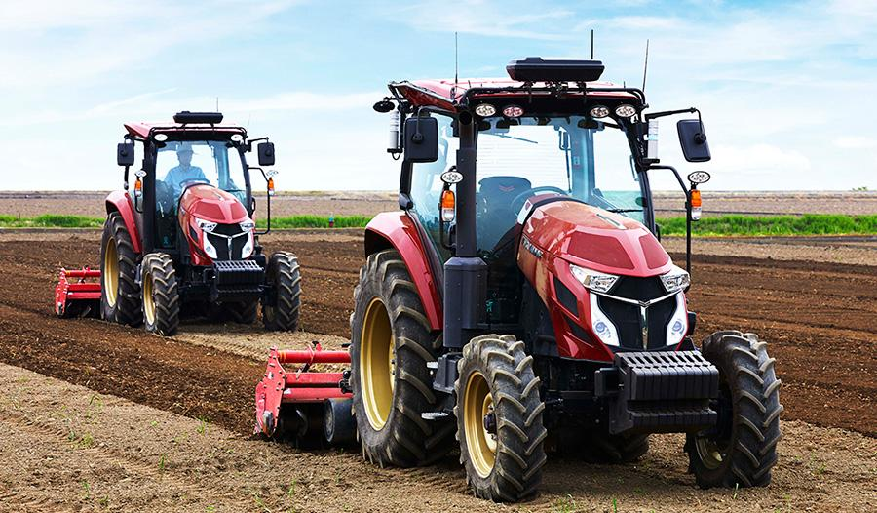
A traktorok robotizálásának alapjai
Szükséges technikai elemek:
műholdas helymeghatározó rendszer
automatikus kormányrendszer
sorvégi forduló automatika
automatizált motor-, és hajtás vezérlő rendszer
13. ábra
Az automatikus kormányzás vezérlőrendszere
Automatikus kormányzás esetén a vezető leginkább a kapcsolt munkagépet felügyeli
A vezető nélküli rendszerben az ember feladata a távfelügyelet
14. ábra
Notes:
13.ábra
Bártfai Z.-Blahunka Z.-Bognár I.-Faust D.: Robotok a mezőgazdaságban Mezőgazdasági Technika, No10/2018, HU ISSN 0026 1890
14. ábra
https://smartagri.jp/p/22/
Az elmúlt években robbanásszerű változás volt tapasztalható a traktorok, önjáró gépek automatikus kormányrendszerrel való felszerelésében.
Az önvezető rendszer intelligens egysége a bejárt pálya pontos adatait is rögzíti, ami a soron következő munkák precízebb elvégzéshez is hozzájárulhat.
Egy kormány robotika rendszer általános felépítését mutatja az ábra.
Az erőgépek önvezető kormányrendszere beágyazott robot ágensnek tekinthető.
Az RTK (Real Time Kinematic, Valós Idejű Kinematikus pozícionálás), az IMU (Inertial Measurement Unit, Inerciális Mérőrendszer), a szögállás érzékelő jeleinek érzékelése és intelligens értékelése valós idejű adaptív működést, azaz kellő pontosságú pozicionálást és navigálást biztosít.
Az egységek közötti kommunikáció az eszközhálózaton keresztül történik.
A rendszerrel a tábla végi fordulás szabálya is megtanítható, ami a vezetőt a fordulók során is tehermentesíti, egyben elősegíti a precízebb munkavégzést. Például a csatlakozósorok pontos kialakítása biztosítottá válik.
Az automatikus kormányrendszer használatával az erőgép, és a hozzá kapcsolt munkagép (együtt aggregát) táblán való mozgása optimalizálható.
Ennek eredménye, hogy:
csökken a felesleges sor átfedés és kihagyás,
növekszik a területteljesítmény,
csökken az üzemanyag felhasználás,
csökkenthető a táblaszélek taposása, az erőgép terhelése a táblavégi fordulókban
változtatható a nyomvonal, ezzel mérsékelhető a taposási kár

Slide 21
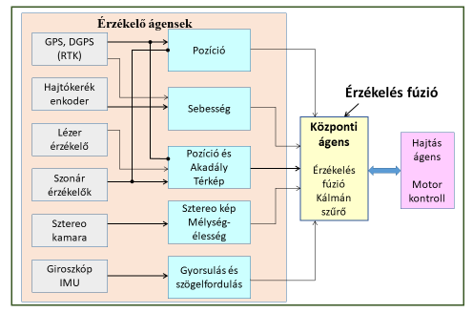
Intelligens traktor
Korszerű traktor infokommunikációs rendszere
15. ábra
16. ábra
Notes:
15. ábra
Bártfai Z.-Blahunka Z.-Bognár I.-Faust D.: Robotok a mezőgazdaságban
Mezőgazdasági Technika, No10/2018, HU ISSN 0026 1890
16. ábra
Saját szerkesztés, alap: https://www.researchgate.net/figure/Generic-sensor-network-for-an-intelligent-agricultural-vehicle_fig11_51872999
A traktorokon alkalmazott szenzorokat többféleképpen csoportosíthatjuk, mint például:
az elvégzendő feladat jellege,
a befektetett energia,
az érzékelés milyensége szerint,
Az érzékelő lehet akár aktív, akár passzív három feladattípust láthat el:
távolságot mérnek
teljes képet közvetítenek a környezetről
a robot egyes saját tulajdonságait figyelik
Intelligens érzékelők a „felokosításhoz”:
hőmérséklet érzékelő thermo kamera
pozíció mérés (pl. elfordulás inkrementális jeladóval)
haladási sebesség mérő radar
LIDAR (Light Detection and Ranging, lézer alapú távérzékelés)
A LIDAR alapvetően egy, a kibocsátó eszköz és valamely visszaverő felület távolságának meghatározásra szolgáló módszer. Saját jelforrással rendelkező, aktív távérzékelési rendszer. Eltérően a radartól a LIDAR az ultraibolya, a látható vagy az infravörös tartományban működik. Működésének alapelve a műszer és az objektum várható távolságától függően (méter alatti, néhányszor tíz méter, vagy 100 m-nél nagyobb távolság) többféle lehet.

Slide 22
Megvalósult robottraktor alkalmazások I.
Yanmar robottraktor:
autonóm rendszer,
egy kezelő a távolból két , ágens alapon együttműködő traktort tud irányítani,
szenzorai segítségével képes az útjában lévő akadályok kikerülésére,
a motorvezérlő rendszer (ECU) az üzemi körülményektől függően szabályozza a motor fordulatszámot, haladási sebességet,
a kamerarendszer a vezetőfülkében tapasztalható valós, a működésnek megfelelő látványt közvetíti,
a GPS rendszer segítségével telemetriai adatok nyerhetők a bázisállomáson,
a pozíció és üzemi jellemzők távolból megfigyelhetők
17. ábra
Notes:
Kép:
https://www.yanmar.com
A japán Yanmar vállalat – több egyetemmel együttműködve – 25 éve foglalkozik mezőgazdasági robotok kifejlesztésével.
A számos kísérleti mintapéldánnyal lefolytatott fejlesztőmunka eredményeként 2018 végétől két új sorozatú robotizált traktort kínál korlátozott darabszámban értékesítésre Az YT 488A/498A/4104A/5113A típusjelzésű traktorok egyik sorozata vezető nélkül, robottraktorként is működtethető mezőgazdasági területeken.
A másik változat pedig minimális emberi részvétellel, többnyire automatikusan működik.
A Yanmar robottraktor jellemzői:
autonóm rendszer,
egy kezelő a távolból két , ágens alapon együttműködő traktort tud irányítani,
szenzorai segítségével képes az útjában lévő akadályok kikerülésére,
a motorvezérlő rendszer (ECU) az üzemi körülményektől függően szabályozza a motor fordulatszámot, haladási sebességet,
a kamerarendszer a vezetőfülkében tapasztalható valós, a működésnek megfelelő látványt közvetíti,
a GPS rendszer segítségével telemetriai adatok nyerhetők a bázisállomáson,
a pozíció és üzemi jellemzők távolból megfigyelhetők

Slide 23
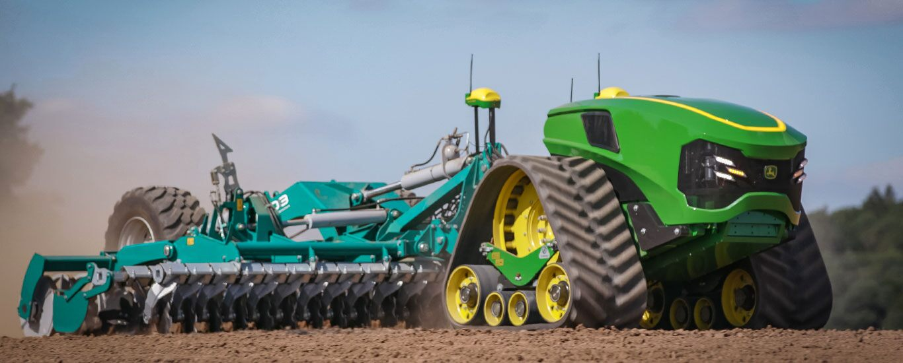
Megvalósult robottraktor alkalmazások II.
CASE IH - NEW HOLLAND
autonóm robottraktorok,
M2M (machine to machine, gép-gép) együttműködés,
távvezérlés
a New Holland vezetőfülkés, gépkezelővel is működhet,
csak távvezérlésben működtethető
18. ábra
JOHN DEERE
autonóm (vezető nélküli) járművek
a teljes autonómia nemcsak a vezetőt helyettesíti, hanem új lehetőséget ad a távfelügyeletre, mivel a kezelő valós idejű lehetőséget kap a beavatkozásra.
A munkagéppel egy egységet alkotó kompakt elektromos traktor teljesítménye 500 kW.
Járószerkezete: kerekes, vagy gumihevederes
az 5-15 tonna mértékű flexibilis tömegáthelyezés eredményeként csökkenthető a talajtömörítés mértéke.
19. ábra
Notes:
18. Ábra
http://agraragazat.hu/hir/robottraktorok-robotizalt-taviranyitasu-mezogazdasagi-gepek
19. Ábra
https://www.deere.co.uk/en/agriculture/future-of-farming/
Video:
https://www.intorobotics.com/robot-tractors-to-work-the-land/
A Case IH Magnum AVC (Autonomous Vehicle Concept) típusjelzéssel autonóm, vezető nélküli traktorrobotot fejlesztett, amely az elmúlt két évben a gyakorlati alkalmazhatóság tesztelésére számos mezőgazdasági munkában vet részt, és rendszeresen szerepelt gépbemutatókon is.
E robottraktor a Case IH Magnum 370 CVT mint alaptraktor továbbfejlesztése.
A gép dízelmotorja 312 kW (419 LE) teljesítményű.
Haladási sebessége a mászósebességtől a közúti közlekedésnek megfelelő értékig 0,03-50 km/h között változtatható.
A traktor szerkezeti felépítése megfelel az univerzális alapgépnek, a leginkább szembetűnő különbség a vezetőfülke hiánya.
Mozgásának irányítását elsősorban a traktor elején elhelyezett, többcsatornás LiDAR navigációs rendszer végzi.
A LiDAR rendszer nem használ látható fényt, ezért alkalmas a robottraktor éjjel-nappali üzemelésre is.
A robottraktor irányítását, vezérlését végző hardvert és szoftvert az ASC (Autonomous Solutions Inc.) céggel közösen fejlesztette ki a Case.
A robottraktor megfelelő számítógépes rendszerrel, akár táblagépről távvezérelhető.
A New Holland 2017-ben mutatta be T8 NHDrive jelzéssel az első robotizált traktorprototípusát.
Ez a traktor a NHDrive rendszerrel kialakított T8.410 típusjelzésű univerzális traktor robotizált változata.
A fülkés traktor vezetővel, és vezető nélkül is tud üzemelni.
Motorja 301 kW (340 LE) teljesítményű, és 0,03-50 km/h haladási sebességre képes.
A vezérlést az operátor a távolból is végezheti, illetve egy másik traktor fedélzeti számítógépével kommunikálva együttműködésben is tud dolgozni, megvalósítva az M2M (Machinet to Machine) koncepciót.
A vezérlést irányító személy a traktor helyzetét, működését folyamatosan nyomon tudja követni, és ha szükséges, az üzemeltetésbe bármikor be is avatkozhat, a fülkébe beszállva át is veheti a vezetést.
A New Holland az NHDrive autonóm rendszere a márka teljes traktorválasztékára alkalmazható.
A John Deere autonóm (vezető nélküli) traktorok koncepciójában a teljes autonómia nemcsak a vezetőt helyettesíti, hanem új lehetőséget ad a távfelügyeletre.
A kezelő valós idejű lehetőséget kap a beavatkozásra.
A 19. ábrán szereplő, munkagéppel egy egységet alkotó kompakt elektromos traktor teljesítménye 500 kW.
Járószerkezete: kerekes, vagy gumihevederes lehet.
Az 5-15 tonna mértékű flexibilis tömegáthelyezés eredményeként csökkenthető a talajtömörítés mértéke.
A John Deere fél-autonóm traktora permetezőgéppel van összeépítve.
A beépített kamera segítségével soros kultúrákban (pl. gyümölcsös) is képes dolgozni.
A permetlé tartály feltöltése teljesen automatikus, ezáltal a kezelőt nem éri káros hatás.
A tervek szerint az új megoldással 30% teljesítménynövelés és költségcsökkentés érhető el.
A videofilmen szereplő, szintén John Deere traktor távfelügyelettel működő önjáró erőgép, amely kapcsolt műveletek elvégzésére is képes.
A példában vetési és egyidejű talajerő visszapótlási munkában dolgozik automatikus kormányzással, a s sorok végén a munkagép kiemelésével, forduló és új fogásba állás önálló elvégzésével.

Slide 24
Megvalósult robottraktor alkalmazások III.
DOT univerzális robot eszközhordozó:
dízel erőforrás,
saját rakodókarok,
munkagép rögzítés gyorscsatlakozókkal,
hidrosztatikus négykerékhajtás,
összkerék kormányzás,
környezet érzékelő látó kamerák,
irányítás WIFI távvezérléssel, vagy előre programozott, autonóm mozgásmód
Gazdasági előnyök:
20%-os üzemeltetési költség megtakarítás,
20%-os CO kibocsátás csökkenés,
pontos sorcsatlakozással optimális területkihasználás,
taposási kár csökkenés
20. ábra
Notes:
Kép:
https://www.seedotrun.com
A Dot Technology Corp. által gyártott DOT eszközhordozó robottraktora egy négy keréken guruló U-alakú eszközhordozó váz.
Funkciójában az eszközhordozó koncepciót valósítja meg, egyszerű csatlakoztatással, gyorsan lehet a platformra különféle munkaeszközöket felhelyezni.
A csatlakoztatott munkagépek egyszerűbb kialakításúak lehetnek a hagyományos traktorhoz kapcsolható azonos funkciójú társaiknál.
A széles munkagépek közúton való mozgatása egyszerűen megvalósítható, mert a kerekek 90 fokos elforgatása esetén „keresztben” közlekedhet a gépcsoport.
A jármű 4,5 literes 163 LE-s Cummins dízelmotorral rendelkezik.
A járókerekek hajtása és a munkagép működtetése hidrosztatikus rendszerű.
Ezzel a robottraktorral, és a rászerelt új rendszerű munkagépekkel jelentős hajtóanyag-megtakarítás érhető el.
A DOT eszközhordozó robottraktor fejlett elektronikus tájékozódási- és irányítási-rendszerrel rendelkezik.
A robotüzemeltetéshez szükséges információkat az elektronikus-rendszer „felhőalapú” adattárból olvassa ki.

Slide 25
Talajelőkészítés
Vetés, ültetés
Tápanyag utánpótlás
Öntözés
A növénytermesztés robotizálható technológiai műveletei
Növényvédelem
Növényápolás
Betakarítás
Termény manipulálás
Csomagolás
Egyéb kiegészítő műveletek
Notes:
Kép:
https://ankert.hu/talajelokeszites-zoldsegpalantakhoz/
https://jutes.ru/hu/when-to-sow-grass-for-a-lawn-in-the-fall-when-to-sow-lawn-grass-in-autumn-or-spring/
https://hu.pinterest.com/pin/464785624021765594/
https://www.miracleoasis.com/my-blog/
https://eur.shein.com/1pc-Watering-Spray-Nozzle-p-1662538-cat-1962.html?url_from=adpla-hu-pla-shdaily18200925975-one-size&gclid=CjwKCAjw-e2EBhAhEiwAJI5jg7wlVlZeL4I7-2tyeUSn_d5uu3kZf7g7_AaFgpsJhZUgKyptD9WweBoCsEIQAvD_BwE
http://kiskertem.hupont.hu/14/2d-gyomirtas-es-kapalasmilyen-kapat-vegyunk
https://www.amazon.co.uk/Efficient-Harvesting-Vegetables-Convenient-Efficiency/dp/B06ZYCXN21
https://felvidek.ma/2018/09/alma-a-folyoson/
https://lolamarket.com/hu/hu/tienda/groby/gyumolcs-es-zoldseg/gyumolcs/eper-500-g-dobozos/
http://nagoya.hu/
A robotok alkalmazása a szántóföldi növénytermesztés, szabadföldi és növényházi kertészeti kultúrákban egyaránt megjelenik.
Robotizálható növénytermesztési műveletek:
talajelőkészítés,
vetés, ültetés,
tápanyag utánpótlás,
öntözés,
növényvédelem,
növényápolás (pl. gyomírtás, metszés),
betakarítás,
termény manipulálás,
csomagolás, egyéb logisztikai műveletek

Slide 26
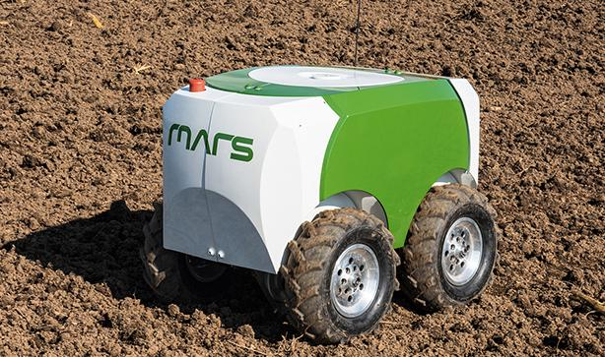
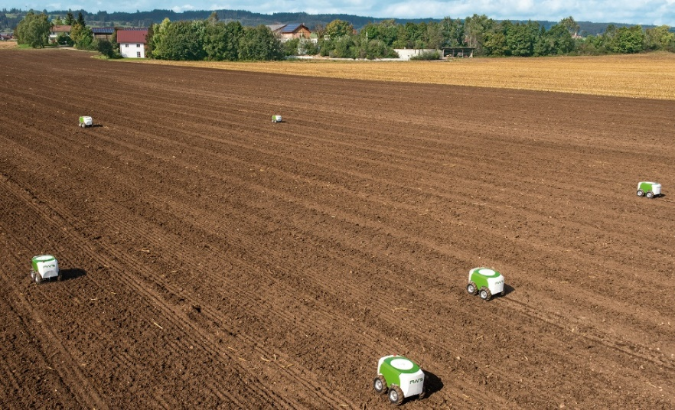
Vetés robotrajjal
AGCO-FENDT autonóm, robotraj koncepció
21. ábra
kukorica vetésben tesztelve,
400 W-os elektromotoros hajtás,
50 kg tömeg,
2 ha/h területteljesítmény
zéró károsanyag emisszió,
minimális zajszennyezés,
minimális taposási kár,
folyamatos működés,
70% költségmegtakarítás
23. ábra
22. ábra
Notes:
Kép:
https://www.fendt.com/int/geneva-assets/widget/22162/news-2-high.jpg
https://www.fendt.com/int/geneva-assets/widget/22162/news-3-high.jpg
https://www.fendt.com/int/geneva-assets/widget/22162/news-5-high.jpg
Az AGCO-Fendt fejlesztés eredménye a Xaver rendszer, amely kisméretű, csapatban (rajban)dolgozó robotokból áll. Az M2M technológiát megvalósító rendszer egy felhő alapú megoldás segítségével megtervezi, felügyeli és dokumentálja a precíziós vetést, egyelőre kukoricára tesztelve.
Műholdas navigáció, és a felhőben történő adatmenedzsment segítségével a mag lehelyezési pozíciója és a vetési időpont minden egyes vetőmag esetében rögzíthető, ezzel mag szintű pontosságú technológia valósul meg. A vetést követő növényápolási munkák, a növényvédelem, és a tápanyag utánpótlás az egyes növény egyedekre tervezve valósítható meg.
A flotta 6 -12 autonóm működésű robotból áll, amely a Fendt adatai szerint 1 ha/óra területteljesítményre képes.
Minden robot folyamatosan kommunikál az intelligens vezérlőközponttal. Az adatpuffer és az állandó kommunikáció segítségével a hálózati lefedettségben előforduló kiesések rugalmasan áthidalhatók. Ha egy robot kiesik, akkor a többi robot központi átirányítással tovább működik, és átveszi a kieső egyed munkáját.
Az adott területre vonatkozó tervezéseket, pl. a sor- és tőtávolság kialakítását egy applikáció végzi. Algoritmus tervezi a robotok munkáját a megadott paraméterek segítségével, és meghatározza az optimális útvonalat, valamint a feladat elvégzéséhez szükséges munkaidőt. A szoftverfrissítések és a távdiagnosztika vezeték nélkül és a termőhelytől függetlenül végezhető el.
A robotok elektromos hajtásúak, a villanymotor teljesítménye kb. 400 W. A robot tömege kb. 50 kg, így a talajnyomás szinte elhanyagolható (kb. 200 g/ cm²). Az energiaellátásnak megfelelően a vetés a hét minden napján, akár napi 24 órában folyhat. A robotraj környezeti zajterhelése a hajtásmód miatt alacsony.
A gyári mérések adatai szerint a hagyományos technológiához képest mintegy 70 %-os energiamegtakarítás jelentkezik.
Az elektromos robotok alkalmazásával nem csak az égéstermék kibocsátás miatti, de a gépi üzem egyéb szükséges anyagai (pl. kenőanyagok, szűrők) elmaradásából adódó környezetterhelés is megszűnik.
Mivel minden robotot más és más vetőmaggal lehet megtölteni, egy táblán belül különböző fajtákat is lehet termeszteni.

Slide 27
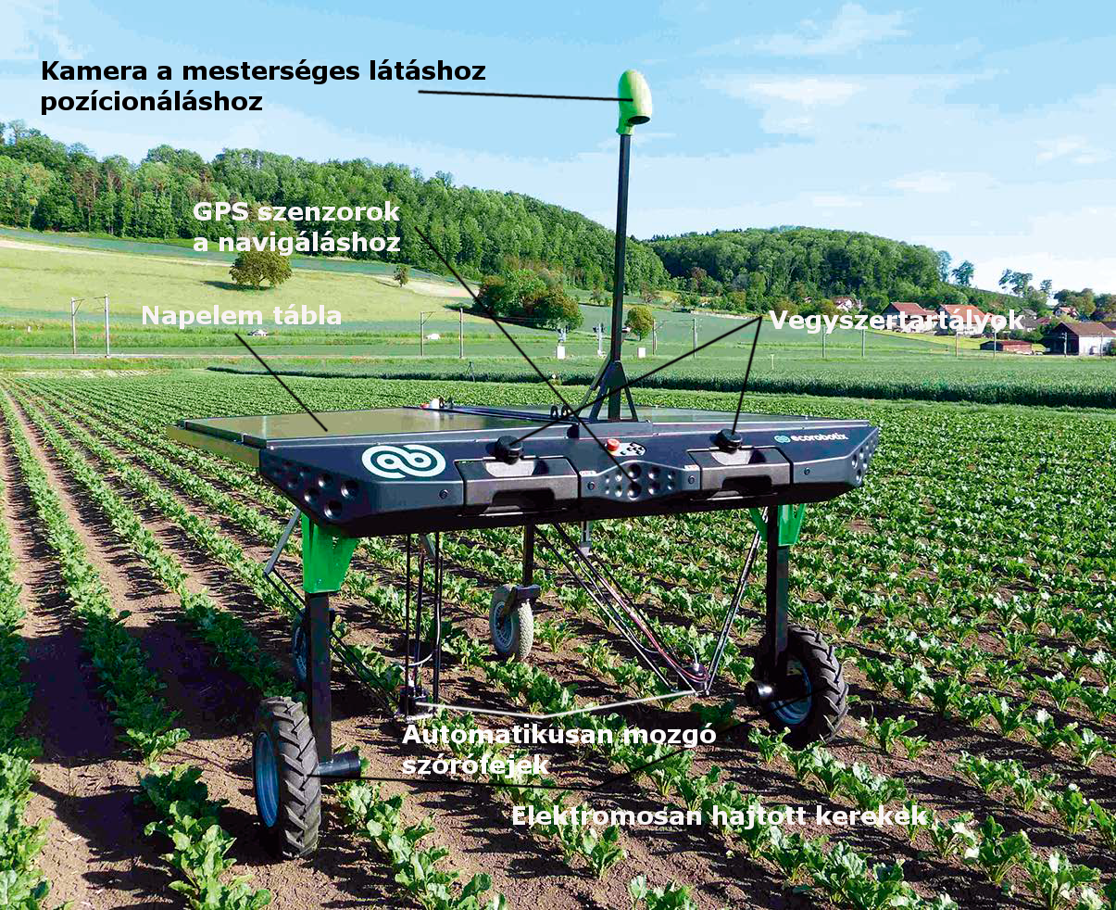
Növényápolás robottal
ECOROBOTIX szelektív gyomírtó robot
NAIO sorközművelő robot csillagkerekes kapákkal
25. ábra
24. ábra
Notes:
Kép:
http://technika.gmgi.hu/uploads/termek_1412/felgyorsult_a_mezogazdasagi_robotok_fejlesztese_18_05.pdf alapján saját szerkesztés
https://kertcenter.com/naio-agrobotok alapján saját szerkesztés
Könnyű, mindössze 130 kg-os hidas kialakítású gyomirtó robotot fejlesztett ki a svájci Ecorobotix.
Energiaforrása a napelemekkel töltött akkumulátor, amelyek megfelelő fényviszonyok között munka közben folyamatosan töltődnek.
Így akár 12 órát is képes naponta dolgozni.
Kameráival felismeri a gyomokat a kultúrnövények között.
Vegyszeres gyomírtást végez a robotkarjai segítségével.
A gyártó szerint 30 %-kal alacsonyabb költséggel végzi feladatát a hagyományos megoldásokhoz képest.
A talajtömörítés a kis önsúly miatt minimális.
Munkaszélessége 2 m, a gyomirtókoncentrátum-tartálya 15 literes.
A NAIO OZ sorközművelő kultivátorral szerelt önjáró robot
1000 m/h mechanikus gyomirtási teljesítmény,
Önálló érzékelés sztereo kamerákkal, lézeres távolságmérőkkel és számos más érzékelője is van,
Elől-hátul 180 fokban érzékelő kamerák a talajfelszít, és a állomány vizsgálatára,
GPS rendszer a helymeghatározáshoz.
Hidas verzióban 7-10 ha megművelésére képes.
A NAIO OZ 440 110 W-os villanymotorral szerelt, összkerékhajtású.
Egy feltöltéssel 9-10 óra munkavégzésre képes.
A kis önsúly miatt alacsony taposási kár.

Slide 28
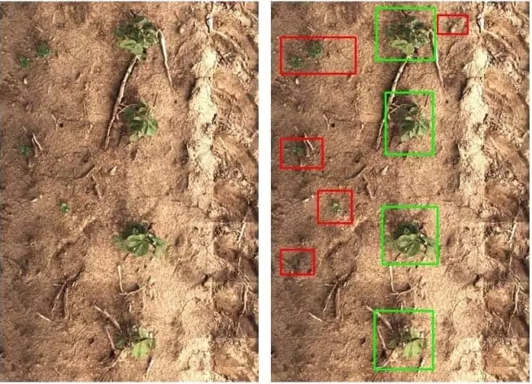
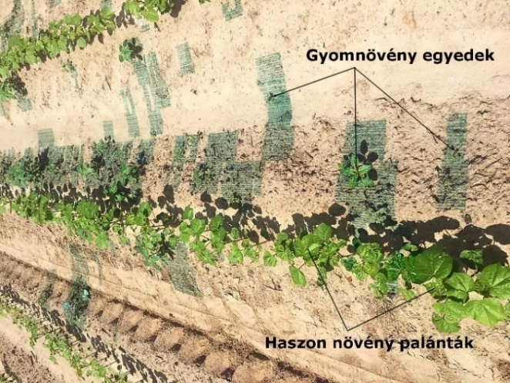
Precíziós vegyszer kijuttatás robottal
26. ábra
Blue River Technology:
növényegyed felismerés gépi látással,
gépi tanulás a növényféleségek pontos azonosításához,
precíz szórás, csak a kiválasztott növényre,
haszonnövény védelmére, vagy gyomnövény irtására
28. ábra
Zöld keret - haszonnövény
Piros keret - gyomnövény
27. ábra
Notes:
Kép:
http://www.bluerivertechnology.com
Intenzív technológiai fejlesztés tapasztalható a robotizált precíziós vegyszer kijuttatás területén.
Pl. a Blue River Technology cég által fejlesztett See&Spray technológia növényegyed felismerésen alapuló precíziós vegyszer kijuttatást valósít meg.
A traktor vontatású robot permetezőgép gépi látással ismeri fel a növényegyedet.
A technológia haszon növény vegyszeres védelmére, illetve a haszonnövény kultúrában lévő nemkívánatos gyomnövény szelektív vegyszeres irtására is alkalmazható.
A gép kb. 10 km/h halladási sebességgel üzemel.
A precíziós technológiákban a növényegyedek felismeréséhez a robotok kamerarendszert alkalmaznak.
Kétféle technikai rendszer van alkalmazásban:
1. Green on born: még nem teljes növényi lefedettség állapotában a barna talajfelszínen a zöld növény felismerése. Ez leginkább a kelésben lévő növényegyedek vegyszertakarékos kezelésére alkalmas, mivel csak a növény és bizonyos felületű környezetére kerül kijuttatásra a vegyszer.
2. Green on green: ez a technológiai képes inhomogén növényi környezetben kiválasztani a definiált növényegyedet, ezzel a haszon-, és gyomnövény megkülönböztethető.
A növényfelismerés a gépi tanulás egy ágán az ún. mélytanuláson (deep learning) alapul.
A gépi tanulás esetén a mintákból tanulás folyamatát algoritmizáljuk, nem magát a megoldást.
A folyamat az emberi tanuláshoz hasonló. Kamerával készített felvételeken a gyommentes illetve gyommal fertőzött állomány növényegyedei matematikailag lerásra kerülnek és az objektum felismerő számítógépes algoritmusnak megtaníthatók.
Így az emberi látáshoz és értelmezéshez hasonlóan a robot számítógépe képes meghatározni a kezelendő növényegyedet.
A célterület pozíciója alapján a munkavégző robotegység a vegyszert a kívánt felületre juttatja.
A jelenleg elérhető kamerák 25 km/h sebességig képesek megfelelően érzékelni. Az elérhető területteljesítmény az eddigi legnagyobb munkaszélesség (48m) mellett120 ha/h.
A kamerák a gerendelyen kerülnek elhelyezésre, és a lengésre érzékenyek. Ezért a gerendely tarlókerekekkel való alátámasztása szükséges.
A kamerákat jellemzően 1 db/méter, illetve 1 db/szórófej sűrűséggel helyezik el a gépen.
A rendszer költsége hozzávetőleg 4000$/m.

Slide 29
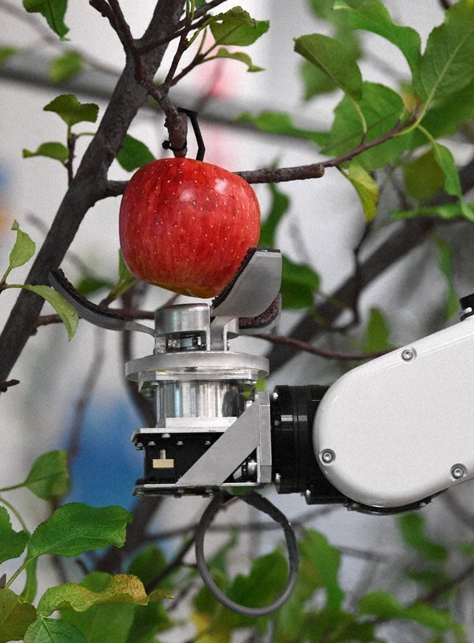
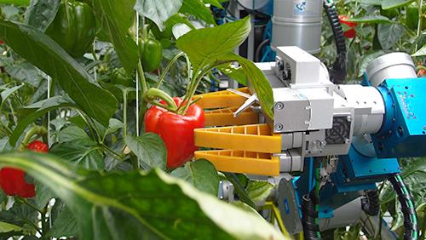
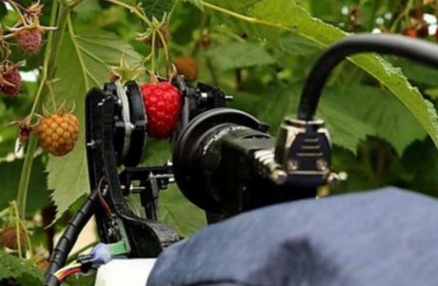
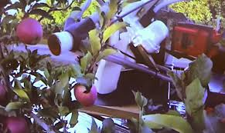
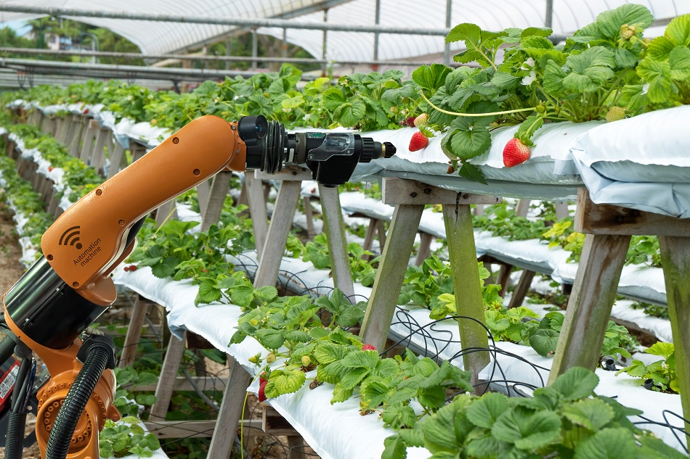
Robotok kertészeti alkalmazása I.
A termés felületén végzett megfogás, és elfordítás vagy levágás a szárról leválasztáshoz
29. ábra
30. ábra
29. ábra
Pneumatikus alma, eper megfogó szerkezetek
31. ábra
32. ábra
33. ábra
Notes:
Kép:
https://www.wur.nl/en/newsarticle/Robot-autonomously-harvests-first-sweet-peppers-in-the-greenhouse.htm
https://www.hortidaily.com/article/9113107/strawberry-picking-robot-should-soon-be-picking-faster-than-people/https://mainichi.jp/english/articles/20201229/p2a/00m/0dm/038000c
https://mainichi.jp/english/articles/20201229/p2a/00m/0dm/038000c
https://spectrum.ieee.org/automaton/robotics/industrial-robots/sri-spin-off-abundant-robotics-developing-autonomous-apple-vacuum
https://www.azorobotics.com/Article.aspx?ArticleID=113
Video:
https://www.intorobotics.com/fruit-harvesting-robots/
https://www.youtube.com/watch?v=ZY-iAUyTyHY
https://insights.globalspec.com/article/11947/raspberry-picking-robot-can-pick-25-000-raspberries-a-day
Az automatizációt, robotizációt erősítő tényezők a kertészeti termesztésben:
a termés nagy értéket képvisel, így a termelés vagy a betakarítás és tárolás, illetve feldolgozás során elkövetett hibák nagyobb veszteségeket okozhatnak.
kézimunka igényes ágazat, amelyet a fokozódó munkaerő hiány egyre inkább súlyt
a kézi munkaerő költséges, a manuális munkát igénylő folyamatok költségének kb. 50%-át a munkabér teszi ki,
a terményveszteséget a betakarítási intervallum jelentősen meghatározza,
a betakarításhoz megfelelő képességű munkaerőnek kell rendelkezésre állnia
a folyamatos gépi munkaidő lényegesen magasabb lehet az emberi munkaidőnél,
a szenzortechnika fejlődésével az érzékeny termény egyre inkább kezelhető,
a termény árát a minőség meghatározza,
robotizációval a betakarítási minőség javítható, kiegyenlíthető,
Fentiek okán folyamatos a robotizáció terjedése a kertészeti ágazatban gyakorlatilag minden technológiai alapfolyamatban a talajelőkészítéstől a betakarításig.
A termés alakjának, méretének, színének tehát az érettségi állapot megfelelőségének illetve a megfogáshoz szükséges jellemzők beazonosításához elterjedt a mesterséges látás, képfeldolgozási technika alkalmazása.
A zöldség, gyümölcs kultúrában elterjedt megfogó szerkezetek mechanikusak megfogásúak, és pneumatikus szívóerő keltette megfogásúak.
A mechanikus verzióban a megfogó pofákat összeszorító erő, míg a pneumatikus szerkezeteknél a felületre ható szívóerő által keltett felületi nyomás stabil tartást kell adjon.
Az erő kisebb kell legyen, mint a megfogott test mechanikai szilárdsága, elkerülendő az ebből adódó sérüléseket.
A zöldségkultúrákban színfelismerő paprikaszedő-, paradicsomszüretelő-, uborkaszedő robotok alkalmazhatók.
A szamóca üvegházi polcos termesztési technológiájában elsősorban a pneumatikus megfogószerkezetes szedő robotok terjednek.
Ezek 3D-s, képelemző sztereo kamerákkal pásztázzák a termesztőfelületet, szín, alak, méret alapján felismerik és beazonosítják a szedésre érett termést, majd robotkarjaikat odairányítják, rögzítik és a kocsánynál leválasztják a termést.
A folyamat végén rekeszekbe a termést rakják, tehát egy első fázisú manipulálást is végeznek.
Az almatermesztésben a kísérletek elsősorban a mechanikus megfogó szerkezetek területén előrehaladottak.
A gyümölcs leválasztása a megfogást követően a megfogó szerkezet forgatásával történik.
A terménykezelés jelenleg 80 százalék feletti pontosságú.
A példa videók pneumatikus megfogású almaszedő robotot, illetve egy elvágószerkezettel működő szamóca szüretelő robotot mutatnak.

Slide 30
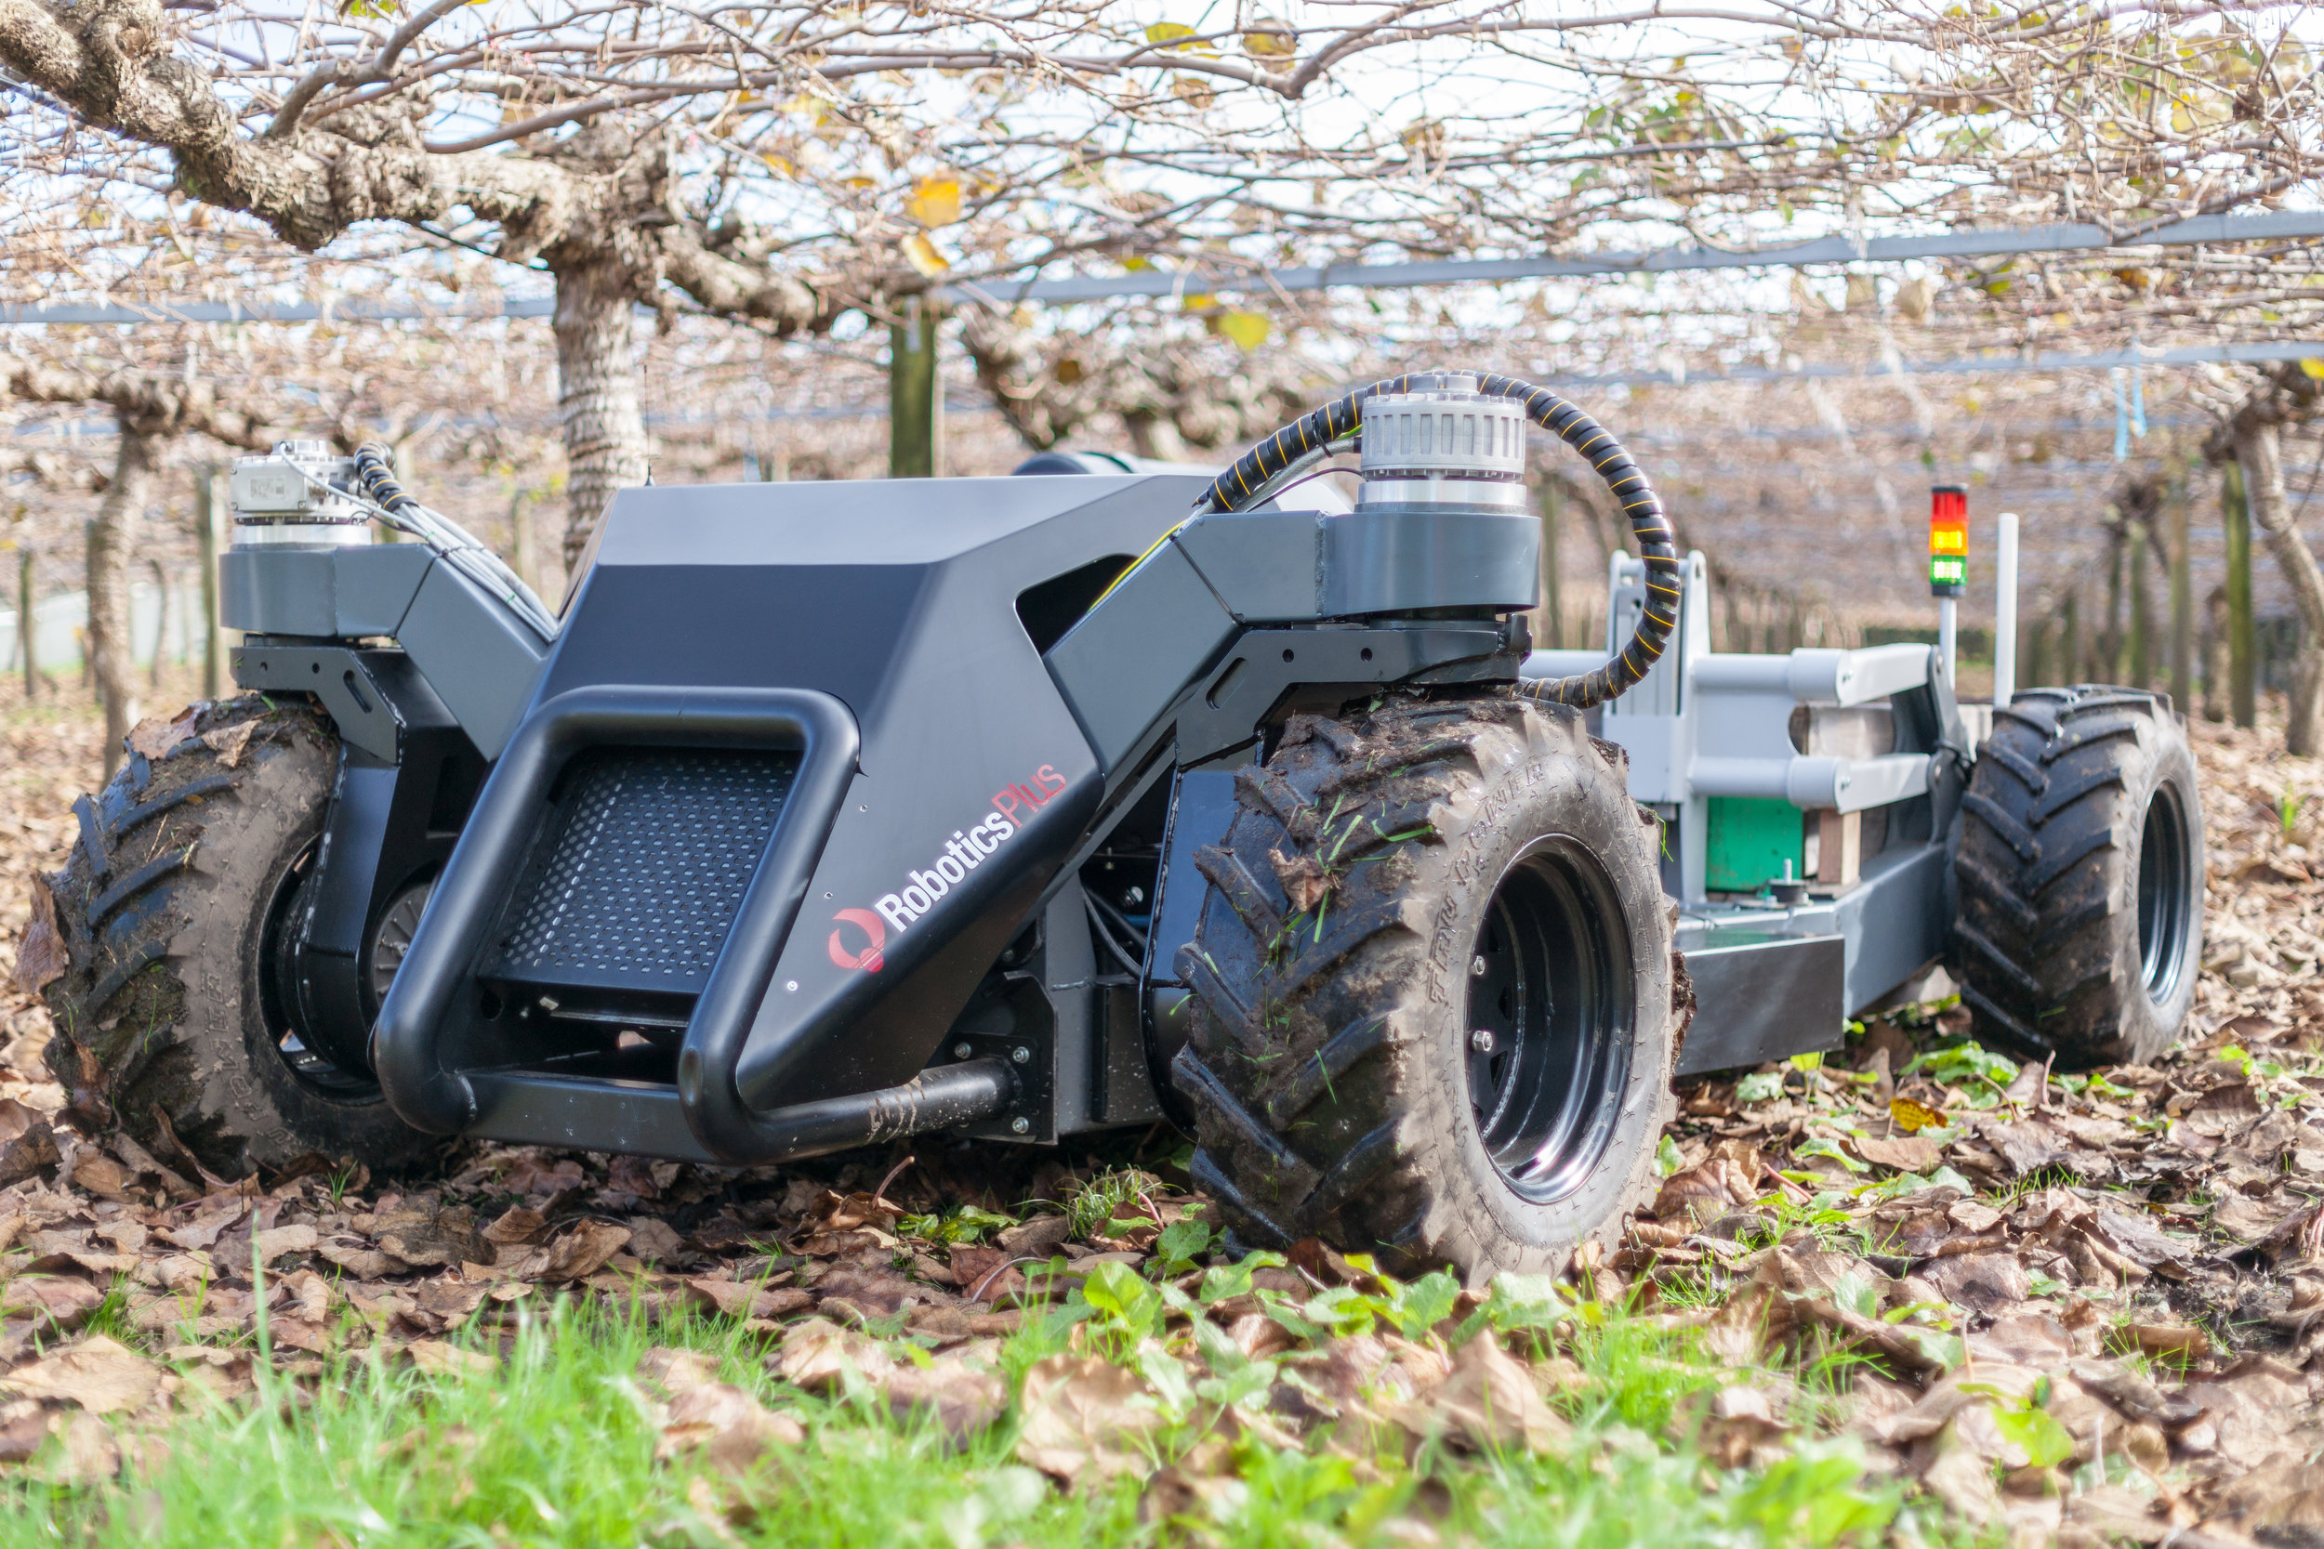
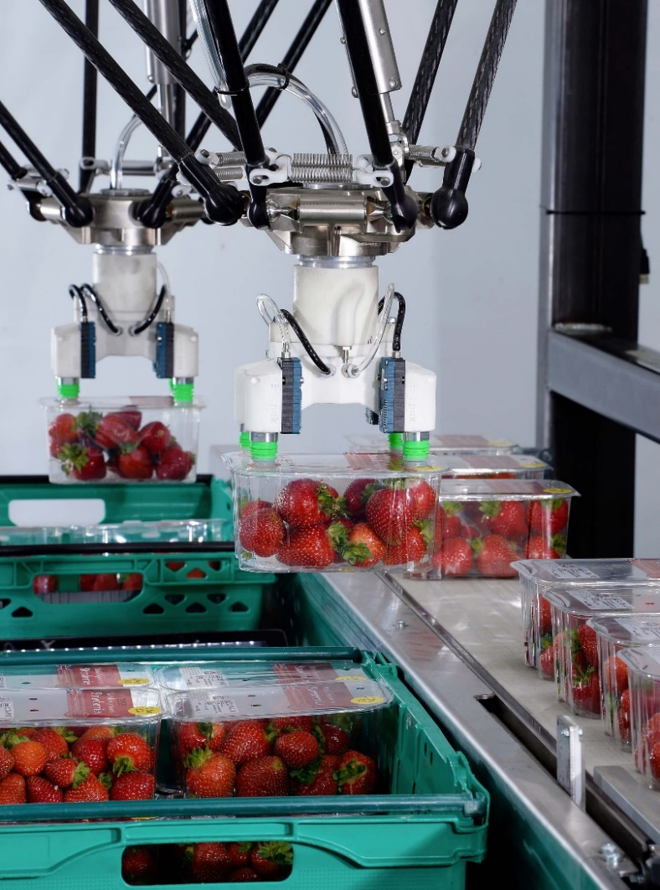
Robotok kertészeti alkalmazása II.
Önjáró multifunkcionális robot platform
Távvezérelhető traktoros meggyfarázó gép
Csomagoló robot
34. ábra
35. ábra
Felépítmény változatok:
termésvizsgáló optikai rendszer,
gyümölcsszedő karok,
növényvédő szóró szerkezet
Jellemzői:
automatikusan mozgatható gyűjtőponyva,
automatikus gyümölcsszállító, rekeszelő rendszer
36. ábra
Notes:
Kép:
http://www.roboticsplus.co.nz/multipurpose-orchard-robotics
https://agroforum.hu/assets/uploads/2018/06/Meggyr%C3%A1z%C3%B3-M%C3%B3r-06.14-11.jpg
https://industrial.omron.co.uk/en/solutions/packaging/customer-references/brillopak
A multifunkciós kertészeti robot koncepciója az önjáró platform, amelyre számos különböző funkciót ellátó felépítmény szerelhető.
A robot a kertészeti gépberuházásban jelenthet költséghatékony megoldást, hiszen egy erőgépre számos munkagépet szerelve univerzális géppark alakítható ki.
A fejlesztés a Robotics Plus Ltd, University of Auckland, University of Waikato and Plant and Food Research együttműködésében valósul meg.
A Weremczuk Maja AUTOMATIC hajlított ponyvás automatikus gyümölcsrázó gép vibrációs elven működő karja a fa törzsét átkarolva károsodás nélkül rázza le a gyümölcsöt, ami a kocsánytól elválva a lombkorona alatt kihúzott ponyvára kerül.
A gép akár 30 cm átmérőjű fát is képes kezelni.
A visszacsévélés után a gyümölcs a futószalagra jut, majd továbbhalad a rekeszekbe.
A gép magában foglalja a tisztítóegységet is, így a rázást követően a gyümölcs a szalagról már tisztított állapotban közvetlenül a rekeszekbe kerül, készen arra, hogy eljusson a vevőhöz.
A hajlított ponyvaszerkezetnek köszönhetően a gyümölcs a ponyvára érve kevésbé sérül, ütődésmentes lesz, a szinte 100%-os rázás mellett is egy nagyon jó minőségű, tiszta terméket produkál.
Alkalmazásának gazdasági előnyei:
Az elterjedt meggyrázók kiszolgálásához 6-8 8 ember kézi munkájára van szükség.
A Maja automatic mellé elég 3 kiszolgáló munkás és az üzemeltető traktor gépkezelője.
A továbbfejlesztett távirányítású traktor technikával a traktoros egyidejűleg lehet a rázómester is a rázógépre szerelt kamerának köszönhetően.
Egy óra alatt 100-130 fa rázására képes. Területteljesítménye kb. 2,5-3 ha/nap.
A gép a tisztítást követően M 10-es rekeszekbe gyűjti a gyümölcsöt, ugyanakkor alapfelszereltségként rendelkezik hidraulikus konténerkezelő rendszerrel, ami megkönnyíti a feldolgozóipar kiszolgálását.

Slide 31
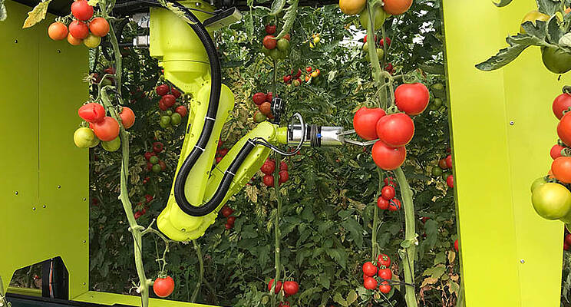
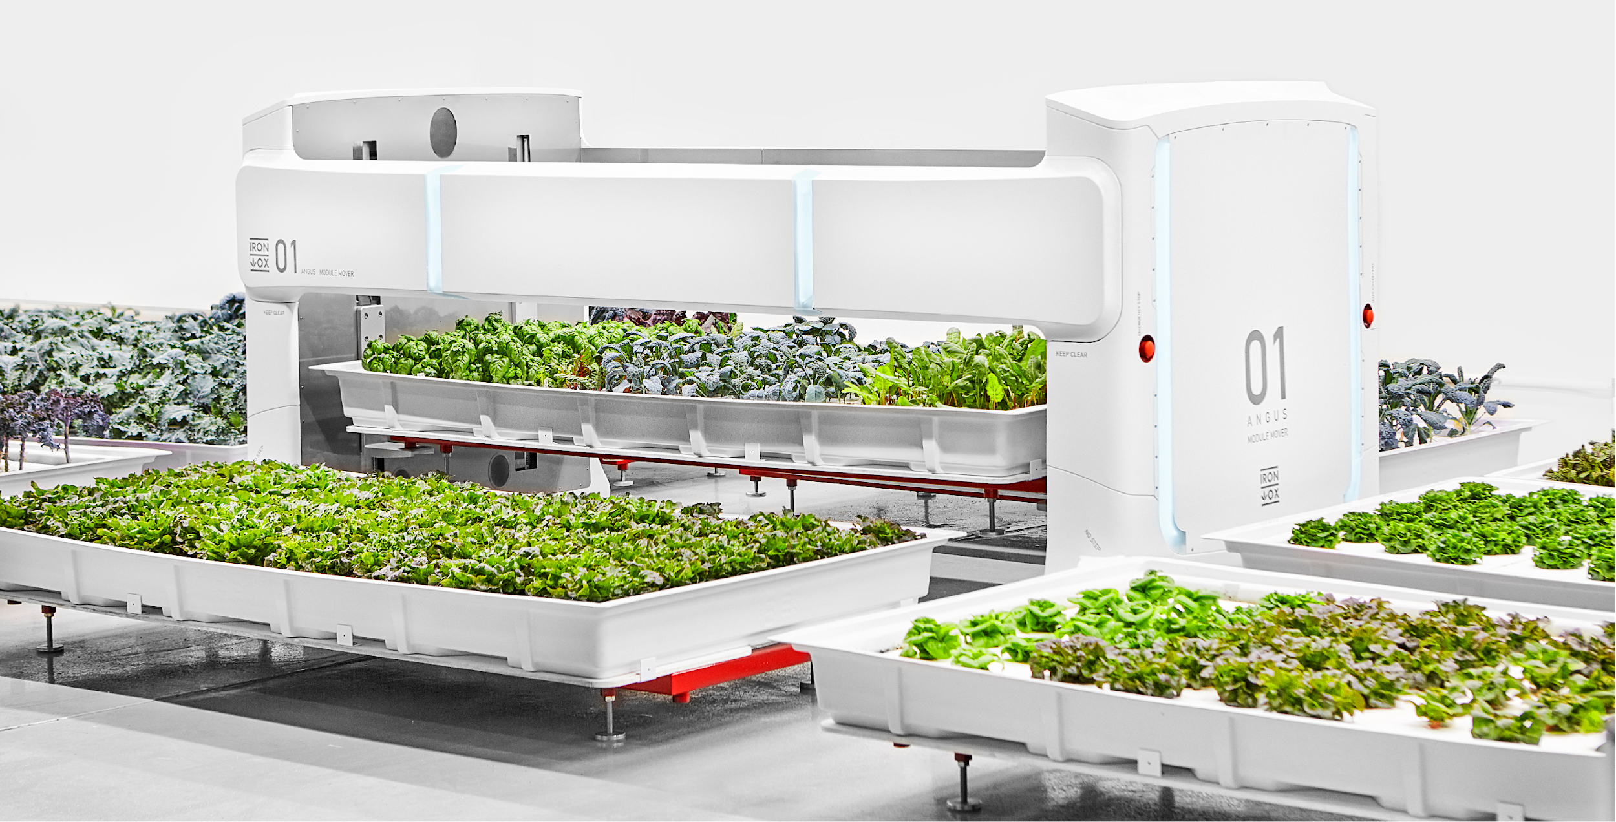
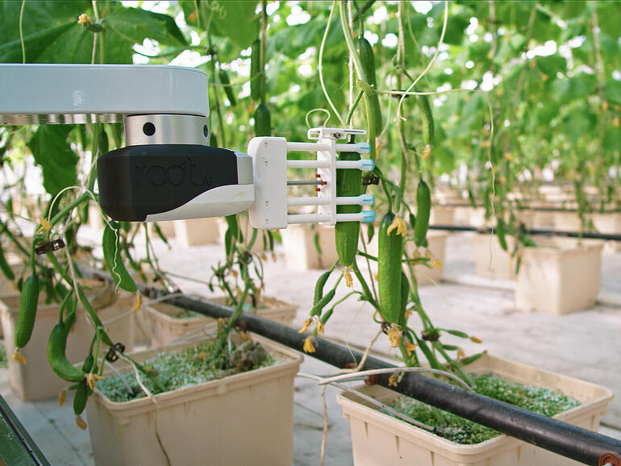
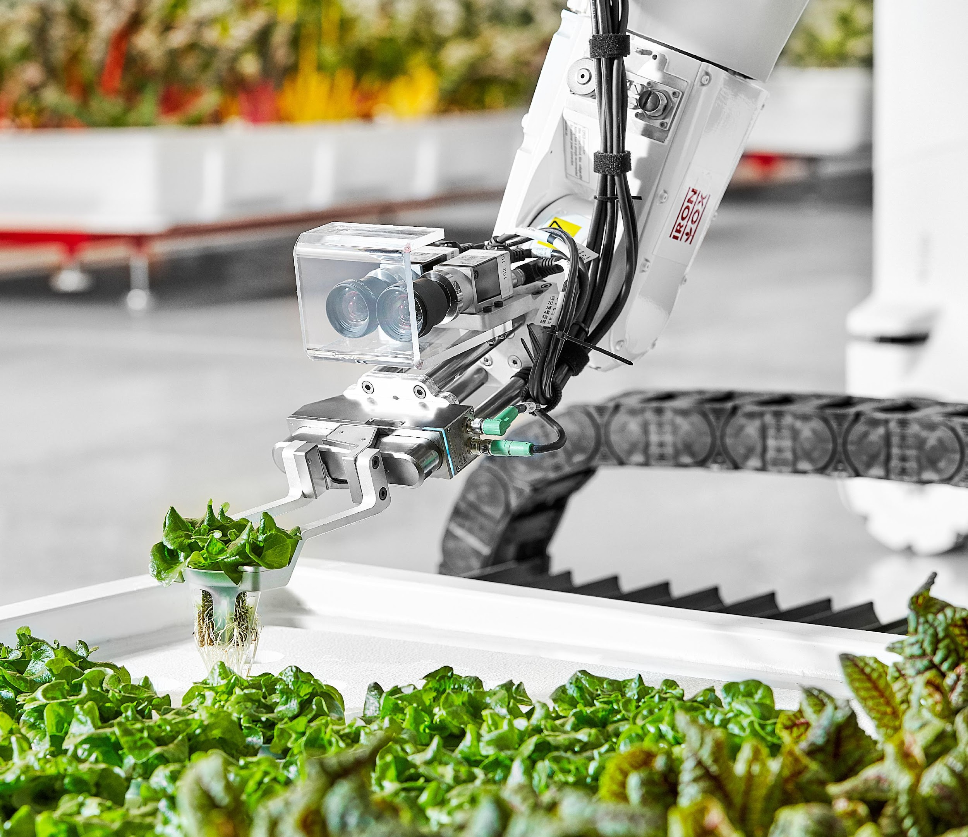
Robotok kertészeti alkalmazása III.
Paradicsom szedő
robot
37. ábra
Uborka szedő robot
40. ábra
IRON-OX „zöldséggyár” koncepció
39. ábra
38. ábra
Notes:
Kép
https://www.hortibiz.com/news/?tx_news_pi1%5Bnews%5D=29634&cHash=8d8652851b1412a4097074b3369a0a28
https://www.techrepublic.com/article/future-of-farming-ai-enabled-harvest-robot-flexes-new-dexterity-skills/
https://ironox.com/press/
Video:
https://root-ai.com/#tech
https://ironox.com/
A zöldségtermesztés kézi munkaerő kiváltása igénye következtében mára szinte minden terményféle vonatkozásában intenzív fejlesztések zajlanak.
A cél nemcsak a egyes technológiai elemek- kiemelten a betakarítás- de akár a komplex termesztési rendszer robotizálása.
Az agráriumra jellemző termelési sajátosságok a robotok számára is különleges feladatot jelentenek.
Az élő anyagok – úgy a növényzet és annak termése – hajlamos a mechanikai sérülésekre és emiatt különleges kezelést igényelnek.
A robotoknak strukturálatlan környezetben kell dolgozniuk, amelyben az állandóság kizárható.
Nincs két egyforma adat, nincs két egyforma jellemző.
A robotnak kedvezőtlen klimatikus viszonyok között kell dolgoznia, magas hőmérséklet és páratartalom, továbbá kedvezőtlen fényviszonyok mellett.
Az izraeli székhelyű METOMOTION cég az EU HORIZON 2020 kutatási és innovációs programja keretében többcélú robotrendszert fejlesztett ki amely növényházban paradicsom betakarításban hatékonyan váltja ki a kézi munkaerőt.
A fejlesztők a GRoW (Greenhouse Robot Worker) típusjelzésű gépben a korszerű robot-, és automatizálási technológia konvergenciáját valósították meg.
A GRoW főbb jellemzői:
Fejlett 3D-s képalkotó-, és mesterséges intelligencián alapuló gépi látás rendszer az érett paradicsomok azonosítására és helyzetmeghatározására,
Többfunkciós robotkar,
A szabadalmaztatott megfogó szerkezet a termény sérülésmentes kezeléséhez
Autonóm járószerkezet a meglévő infrastruktúrához igazodó mozgásképességgel
Csomagoló rendszer
A paradicsom, és uborka betakarítás területén szintén sikeres fejlesztőmunkát végez a Root-AI cég. A példavideók a megfogó szerkezetek működését szemléltetik.
Az IRON-OX olyan robotizált termesztőrendszert fejlesztett, amelyben lokálisan valósul meg minden technológiai elem a palántázástól a betakarításig. A hidroponikus rendszer 90%-kal kevesebb vizet igényel, és adott területegységen a hagyományos termesztéshez képest 30-szeresét állítja elő a termésmennyiségnek.

Slide 32
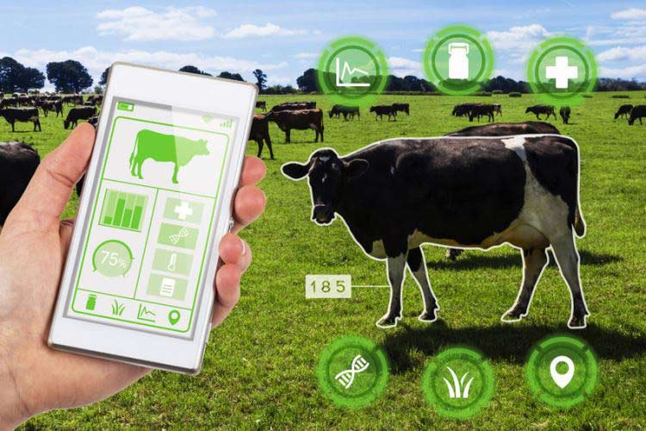
Robotok alkalmazása az állattenyésztésben
Az állattenyésztés 4.0 automatizálás és robotizálás folyamatait meghatározó fontosabb technológiák:
Beágyazott mesterséges intelligencia.
Smart rendszerek.
Ágens technológia. Szoftver robot ágensek, robot ágensek, multi-ágens.
Intelligens érzékelők. Rádiófrekvenciás azonosítás (RFID). Vezeték nélküli mérőhálózatok.
Dolgok Internete (IoT); Gép – Gép kommunikáció (M2M).
Mesterséges látás. Újgenerációs digitális kamerák. Mesterséges intelligencia alapú képfeldolgozás. Mintázat felismerő technológiák.
Intelligens, összekapcsolt hálózati rendszerek.
Gépi tanulás. Mesterséges neuron hálózatok.
Big Data. Felhő technológia. Mesterséges intelligencia alapú adat analízis.
Az állattenyésztés robotizált technológiai műveletei:
állatazonosítás,
egyedi állatkezelés,
takarmánykiosztás,
almozás,
trágyaeltávolítás,
fejés,
tojáskezelés
41. ábra
Notes:
Kép:
https://circuitdigest.com/article/role-of-iot-in-promoting-livestock-through-remote-monitoring-and-data-driven-decision-making
Az Állattartás 4.0, a rendszerek tervezése, fejlesztése, és üzemeltetése, valamint az üzleti modellek kialakítása, az új fejlődés korszak koncepcióinak, valamint technikai, technológiai lehetőségeinek célszerű alkalmazását igényli.
Az új korszak egyik kiemelkedően fontos jellemzője a konnektivitás, azaz a rendszer alkotóinak átfogó, integrált kommunikációs rend-szerbe fűzése.
Ez a funkció a gyártóipari területeken a kiber-fizikai rendszerek alkalmazásával valósul meg.
Az állattartó rendszerek egyik sajátos, és nagyon fontos attribútuma az élő állatok jelenléte.
Az Állattartás 4.0 rendszerben az alap koncepció megtartása mellett egy fontos tartalmi kiegészítés szükséges.
Itt ugyanis meghatározó alkotóként a kiber-fizikai/biológiai rendszer jelenik meg.
Ez a megkülönböztetés az állattartás automatizálásában, és robotizálásában foltszerűen eddig is megjelent.
Az új rendezőelvek, és koncepciók az egész értékláncban, - beleértve a gyártókat, a termelőket, a szolgáltatókat, az állategészségügy, a kutatás, az államigazgatás szervezeteit - a hatékonyabb együttműködést, és a szinergiák jobb érvényesülését eredményezhetik.
Az Állattartás 4.0 rendszerében, illetve az automatizálás és robotizálás folyamataiban a következő fontosabb technológiák és azok integrált együttműködése a meghatározó:
Beágyazott mesterséges intelligencia. Smart rendszerek;
Ágens technológia. Szoftver robot ágensek, robot ágensek, multi-ágens;
Intelligens érzékelők. Rádiófrekvenziás azonosítás (RFID). Vezeték nélküli mérőhálózatok;
Dolgok Internete (IoT);
Gép – Gép kommunikáció (M2M);
Mesterséges látás. Újgenerációs digitális kamerák. Mesterséges intelligencia alapú képfeldolgozás. Mintázat felismerő technológiák;
Intelligens, összekapcsolt hálózati rendszerek;
Gépi tanulás.
Mesterséges neuron hálózatok;
Big Data. Felhő technológia. Mesterséges intelligencia alapú adat analízis.
Az állattartó telepek robotizációjában a legelterjedtebb funkcionális területek a takarmánykiosztás-, és a takarmány-visszarendezés-, a trágya eltávolítás, az almozás, ill. a tehenészetekben a fejés.
Az egyedi állatgondozás alapja az állategyedek azonosítása.
Általánosságban elmondható, hogy a robotizáció már 50-60-nál nagyobb egyedszám esetén gazdaságos lehet.

Slide 33
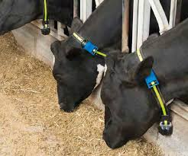
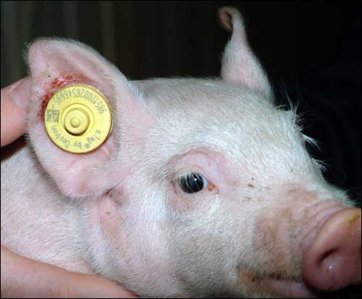
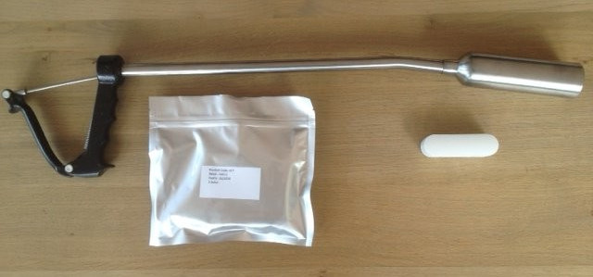
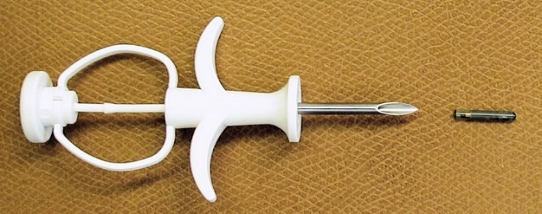
Egyedazonosítás az állattartás robotizálásában
A rádiófrekvenciás azonosítás rendszerelemei:
azonosító (transzponder, TAG),
olvasó / szkenner (receiver),
külső antenna,
kommunikációs frekvencia és protokoll.
Transzponder elhelyezése:
nyakpánt ,
lábszíj,
fülbe (krotália),
bőr alái mplantálva,
beültetve (Bolus, nyeletés)
42. ábra
Nyakpántba helyezett azonosító
Fülben elhelyezett azonosító
Bolus
transzponder
45. ábra
43. ábra
44. ábra
Injektálható mikrochip TAG
46. ábra
Notes:
Kép:
Faust D. (2020): Gépek és rendszerek üzemeltetése SZIE, Gödöllő
http://www.ritchey.co.uk/filedepository/documents/7672_allflex%20livestock%20brochure%20web-sml.pdf
http://www.rfidjournal.com/lib/x/a/assets/2009/07/5062-18.jpg
http://animalhealth.allimax.nl/wp-content/uploads/2014/05/foto-1-3-e1403098391425.jpg
https://iheartdogs.com/safe-to-microchip-your-dog
Az állatok egyedeinek, esetleg csoportjainak felismerése adja a precíziós, állategyedre alkalmazott technológiai lehetőséget.
Ehhez egy már egyéb területeken (pl. logisztika) is elterjedt technológia, az RFID (rádófrekvenciás azinosítás) alkalmazható.
A rádiófrekvenciás azonosítást végző hálózat (Radio Frequency Identification= RFID) három alapvető építőelemből áll:
címkéből,
lekérdező egységből,
háttér adatbázis rendszerből áll.
A rendszer felépítését a 42. ábra mutatja.
Az azonosítási folyamat a következő:
Az azonosító címkét más néven tag-et vagy transzpondert (a TRANSmitter - adó vevő és resPONDER – válaszadó=transponder) különféle entitásokhoz (árukhoz, termékekhez, állategyed stb.) rendeljük hozzá.
Az RFID címke a leolvasó egység, szenzor közelébe érkezik. A tag-et a fotocella lekérdező impulzusokkal gerjeszti. Ezek az impulzusok egy elektromágneses tér formájában jönnek létre.
A transzponder ennek hatására elküldi az azonosító kódját és a rajta lévő adatokat. A leolvasó az antennáján keresztül fogadja az információkat, ezeket digitális jelekké alakítja.
Az olvasó egység továbbítja egy számítógépes hálózatnak, amely feldolgozza, tárolja, továbbítja az adatokat esetlegesen egy magasabb szintű vállalatirányítási rendszernek. Ezzel egyidejűleg különféle szűréseket végez és adatokat továbbít vissza fele a leolvasó felé esetleges adat felülírásra.
A feldolgozás utána esetlegesen tovább küldi egy rendszernek magasabb szintű felhasználások céljából.
Az állattartó telepen az azonosítás helyén az aktivizáló tekercs elektromágneses mezőjének hatósugarába kerülve az állatokon, vagy valamely testrészükben elhelyezett rádiófrekvenciás (RFDI) jelfogóban, és adóban (válaszadó, transponder) olyan feszültség indukálódik, amely elegendő annak működtetéséhez.
Ennek hatására modulált frekvenciájú vagy amplitúdójú jelsorozatot (pulzuskódok) küld vissza a felismerő logikai egység vevőantennája felé, amely elégséges a jelek pontos azonosítására, tehát az adott állategyed felismerésére. A fejlesztések során integrálták, egyetlen chipben egyesítették a teljes transponder elektronikát
Szarvasmarhánál hagyományosnak tekinthetők a nyakszíjra, lábra, fejhámra, esetleg a farokra erősített un. nagyméretű transponderek.
Borjaknál és sertéseknél jól alkalmazhatók a fülkrotáliába szerelt kisméretű kivitelek.
Sok szempontból előnyösek az injektálható típusok, amelyek miniatürizáltak.
Az említettek mellett speciálisnak számít a az ún. BOLUS transponder, amely nagyobb méretű (átmérő: 1,3-2,0 cm, hossza 4-7 cm) és az állatok recés gyomrába helyezik be.
A transpondereknél a nagyobb méretre azért van szükség, mert szenzort is tartalmaz. Emellett nagyobb energiával kell a visszasugároznia, mivel az állatok teste jelentős árnyékolást okoz.
A beültetés, a szájon keresztül történik, a „lenyeletés” speciális eszközt igényel.
Működési rendszere: fél-duplex (HDX), alacsony frekvenciájú (LF) kommunikációs rendszer, megfelel az ISO 11784 és ISO 11785 szabványoknak.

Slide 34
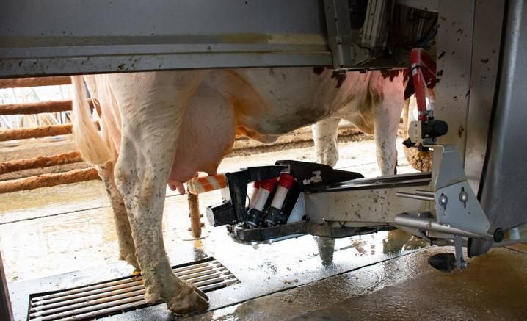
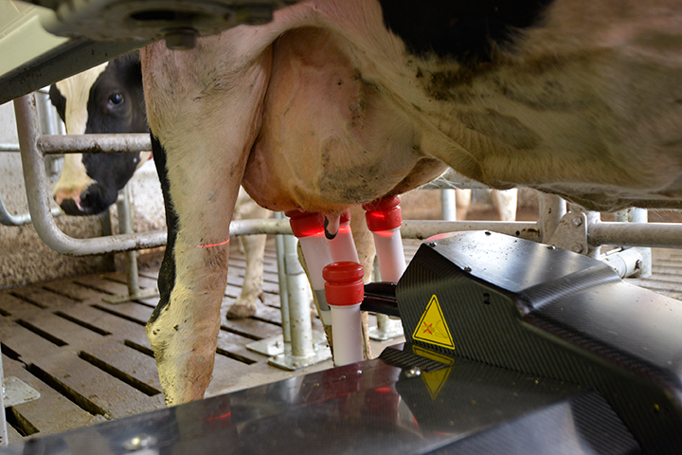
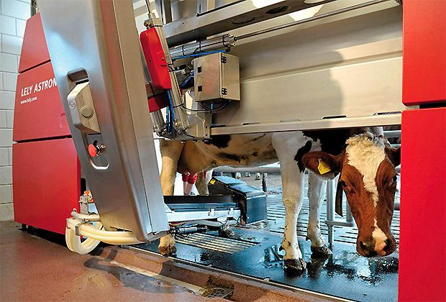
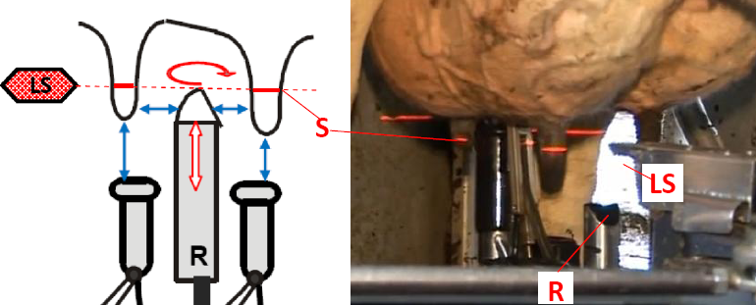
A fejés robotizálása
48. ábra
49. ábra
47. ábra
A fejőkelyhek felhelyezésének pozicionálása
LS – a pásztázó lézersugár adó-vevő egysége, R - Radar rendszerű (Radio Detection and Ranging) fejőkehely pozicionáló rendszer, S – lézersugár megjelenési képe a bimbókon
50. ábra
51. ábra
Notes:
Kép:
https://hoards.com/article-25075-are-robots-still-relevant-in-this-economy.html
https://resources.stuff.co.nz/content/dam/images/1/f/y/8/9/r/image.related.StuffLandscapeThreeByTwo.1464x976.1fy7b4.png/1536117422797.jpg
Bártfai Z.-Faust D.-Tóth L.: Automatizálás, robotizálás az állattartásban Mezőgazdasági Technika, No11/2018, HU ISSN 0026 1890
https://www.schweizerbauer.ch/landtechnik/firmen-personen/20000-melkroboter-von-lely-in-betrieb-2/
Video:
https://www.lely.com/solutions/milking/astronaut-a4/
https://www.youtube.com/watch?v=sAjD61Xuo8w
Miután az RFID rendszer által azonosított állat az etető-fejőállásba jut, és elhelyezkedik, a pozicionáló egység „rögzíti”, az abrakadagoló pedig parancsot kap a megfelelő abrakmennyiség kiadagolására, majd megkezdődik a fejés, melynek első lépése a tőgy, ill. tőgybimbó tisztogatása, megfelelő kefés szerkezettel (47. ábra), vagy a speciális fejőkehellyel.
Speciális előkészítő fejőkehely esetén a robotkar leemeli az első tejsugarak kifejésére szolgáló, és egyben mosókehelyként is funkcionáló kelyhet, „megkeresi” a tőgybimbókat, és elvégzi a tisztítási valamint előfejési műveleteket.
A fejőkészülékek biztonságos, sérülésmentes felhelyezése az automatizálás kulcskérdése.
A fejőkelyhet mozgató robotkarnak az RFID rendszerrel azonosított állategyedhez kell igazodnia.
A működtető szerkezet a felhelyező kart olyan helyzetbe hozza, amellyel a fejőkehely (készülék) megközelíti a tőgyet.
A mozgáskoordinátákat, a pozicionálást tanulási folyamatban ismeri meg a robot úgy, hogy első alkalommal a fejést előkészítő személy kézzel vezetve helyezi fel a fejőkelyheket.
Ezt a robot elektronikája megjegyzi, és 5-6 nap után már hibamentesen önállóan elvégzi a műveletet. Innen a fejőkelyhek felhelyezésének vezérlése már a szenzorok érzékelése segítségével folytatódik.
Ha mind a négy tőgybimbó egészséges, a robotkar megkezdi a fejőkelyhek felrakását.
A robot a fejési műveleteket optimálisan betartja, vagyis a mosás, egyben stimulálás, és az első tejsugarakat fejését követően 1,0 perc múlva a fejés (optimális időben) megkezdődik.
A berendezés tőgynegyedenként méri a tejmennyiséget és a fejés sebességét, de ezen túlmenően mintát is vesz a tejből, amelyet azonnal elemez is.

Slide 35
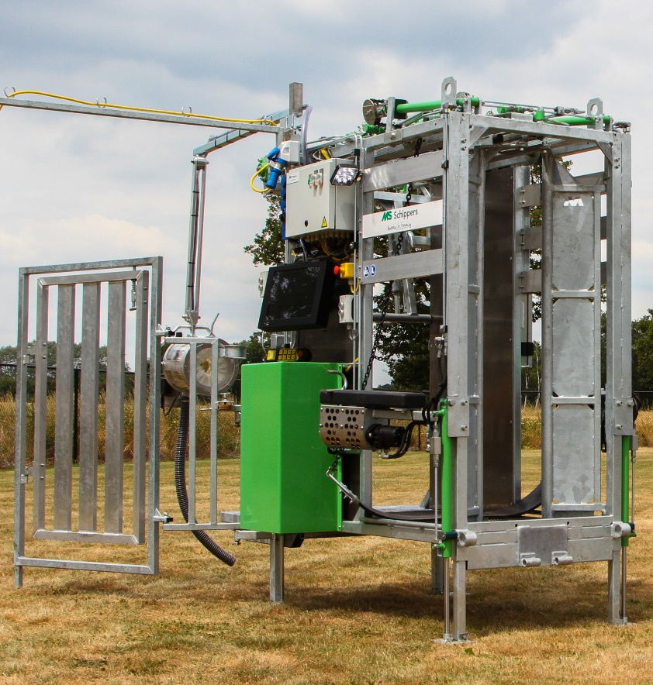
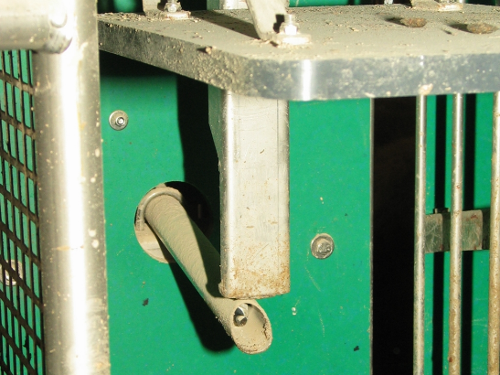
Egyedi állatgondozó robotok
A precíziós takarmányozási rendszerek működtetésének alapjai:
az állatok táplálóanyag-szükségletének ismerete,
a takarmánykomponensek tápértékének pontos meghatározása,
a takarmányreceptúra optimalizálása,
a táplálóanyag ellátás hozzárendelése az aktuális igényekhez
Állatszkenner
a csülökproblémák kezdeti stádiumának kiszűrése,
detektálja az egészségi állapotot,
alkalmas számos kezelés elvégzésére, az állat kíméletes rögzítésére
Előnye:
kisebb gyógyszer-felhasználás,
Alacsonyabb állatorvosi- és kezelési költség
53. ábra
Állatazonosító
52. ábra
Etetőcső
54. ábra
Notes:
Kép:
https://magyarmezogazdasag.hu/2019/02/26/fejes-utan-labvizit
http://www.stallprofi.hu/data/upload/pics/barex_vemhesszallas003_original.png
http://www.stallprofi.hu/data/upload/pics/barex_vemhesszallas001_original.png
Video:
https://www.youtube.com/watch?v=Cz2C5rSTWnM
MS Corundum állatszkenner kaloda
Fejés után a válogató kapu a tehenek egy részét az MS Hoof Scan felé irányítja. Belépve a vizsgáló-felületre a tehén egy vízrétegben áll, amely felület egy ultrahangos vizsgálattal egyidejűleg megméri a tömeget egy integrált mérőrendszer segítségével. Az ultrahangos vizsgálat eredményét az integrált szoftver segítségével egy automatikus elemzési rendszer értékeli – majd kimutatja az eltéréseket a normális határértékekhez képest. A vizsgálat emberi beavatkozás nélkül képes felmérni a tehén lábvégeinek állapotát és így a kezdeti elváltozások-, vagy gyulladások kiszűrésére is alkalmas. A fejőház következő látogatása után az MS Hoof Scan rendszer ugyanazokat a tejelő teheneket válogatja le és a korábbi eredményekkel összevetve kielemzi, hogy melyik állatokat kell gyógykezelés, vagy bármilyen más egészségügyi beavatkozás céljából elkülöníteni egy kezelőkalodába. Az MS Hof Scan kalodája maga is alkalmas a legtöbb kezelés elvégzésére és az állat kíméletes rögzítésére. Az állatorvos, vagy az állatok kezelésével megbízott személyzet könnyen megjelenítheti a mobiltelefonján, vagy tabletjén is az egészségügyi elemzés adatait, illetve a tehenek súlyát és minden más tárolt információt egyedekre bontva.
Precíziós állatetetés
A precíziós technológiák alkalmazásával az állattartásban komplex tartási, takarmányozási és telepirányítási rendszer valósítható meg, amelynek számos egyéb mellett figyelemre méltó sajátossága, hogy nagy létszámú telepeken is lehetővé teszi az állatok „egyedi gondozását”, az esetleges problémák korai felismerését és hatékony megoldását.
A precíziós állattenyésztési rendszerek valós idejű megfigyelést („real-time monitoring”) tesznek lehetővé korszerű infokommunikációs rendszerek alkalmazásával.
A hagyományos állattartási rendszerekhez képest a High-tech megoldások kialakításában az állatok (természetes) viselkedését, igényeit, és az etológiai kutatások eredményeit is figyelembe veszik.
Ez a termelékenység, a termelési technológia hatékonysága szempontjából különösen fontos, hiszen a komfortérzet nagymértékben befolyásolja az állat teljesítményét.
A precíziós takarmányozás során az állatok tápanyag szükségletét igyekszünk pontosan, az éppen aktuális termelési, állategészségügyi és technológiai elemekhez igazítva kielégíteni.
Ezen túl a termelés során a környezetbe jutott táplálóanyagok, káros anyagok (P, N, CH₄) mennyiségét is csökkenteni törekszünk.
Sertések egyedi takarmányozása
A sertéstartásban az egyedi takarmányozásnak a koca tartásban van jelentősége.
A tartásmód lehet egyedi vagy csoportos.
Az egyedi tartásnál a koca vagy a kocaszálláson tartózkodik, vagy a fiaztatókutricában. Mindkét esetben az egyedi térfogat-, illetve tömegadagoló használható.
Csoportos tartás esetén az egyedi azonosítást a nyakba akasztható, fülre erősíthető vagy bőr alá implantált transzponder teszi lehetővé.
A takarmányozás alapja a testtömeg mérése.
Kötött tartás esetén (nyak- vagy farlekötő) a koca helye a meghatározó.
Csoportos tartásnál a kocákat az etetőbokszokban azonosítják, ahol a száraz vagy nedves takarmány adagolása is történik.
Az etetőbokszok különböző kivitelűek lehetnek. Az etetőbokszba bemenő koca után a bejárati kapu bezárul (mechanikus vagy pneumatikus működtetésű), így a többi állat nem zavarja. A megfelelő mennyiségű takarmány elfogyasztása után a szerkezeti megoldástól függően az állat hátul, elől vagy oldalt távozik, és a bejárat szabaddá válik a következő sertés számára. A bokszokból az állatok válogatása is lehetővé válik, s a koca a számára meghatározott kutricába távozhat.

Slide 36
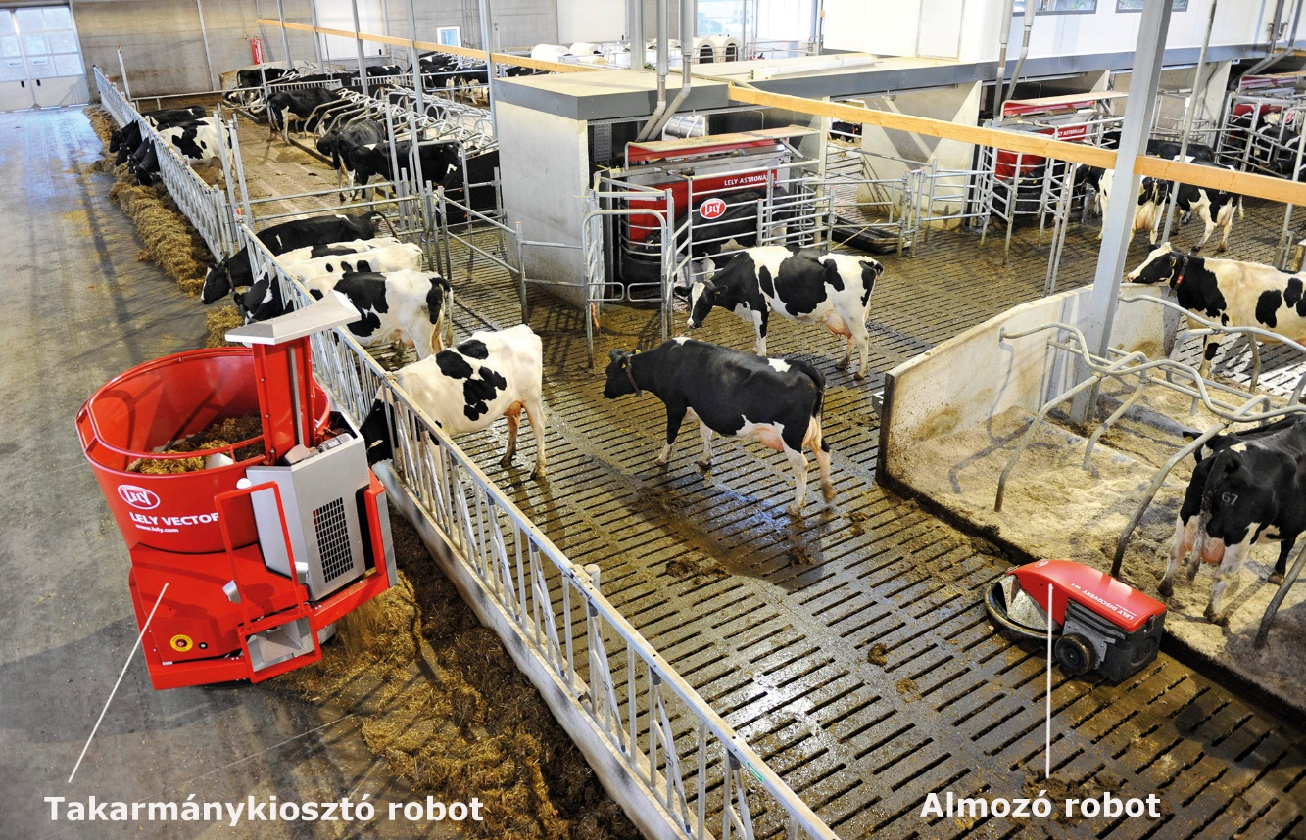
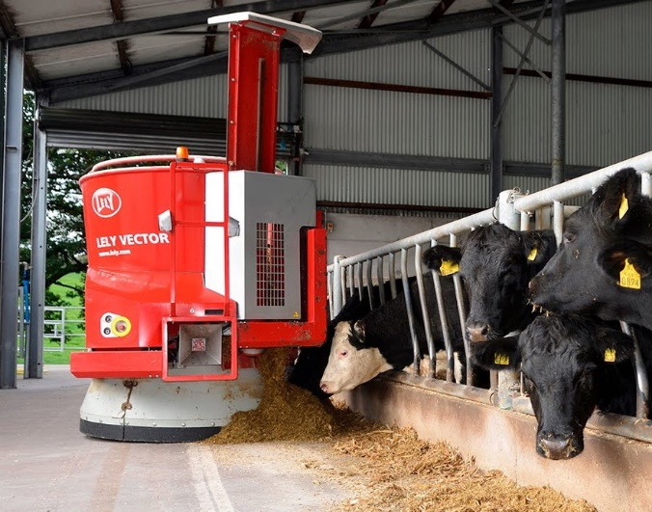
Csoportos állatgondozó robotok
Tehenészeti istálló takarmánykiosztó, és almozó önjáró robottal
Takarmány-
kiosztó autonóm robot
56. ábra
Automatizált takarmány feltöltés
55. ábra
57. ábra
Notes:
Kép:
https://cdn2.hubspot.net/hubfs/495718/Imported_Blog_Media/CSO9550_Vector_barn_overhead_Small.jpg alapján saját szerkesztés
https://i.ytimg.com/vi/dTWxDt00-T0/maxresdefault.jpg
https://farm8.staticflickr.com/7751/17607833743_2debe1b15a_b.jpg
Video:
https://www.youtube.com/watch?v=Cz2C5rSTWnM
A takarmánykiosztásban alkalmazható robotok egyre nagyobb tért nyernek, hiszen a csoportos takarmány adagolás automatizálása a precíziós állattenyésztés fontos eleme.
Az önjáró autonóm takarmánykiosztó robotokegyik változata a Lely Vector, amely a takarmánytárolóból automatikusan vételezi el a receptura szerinti takarmánykomponenseket, majd saját maga összekeveri és az etető úton végighaladva az állatok elé adagolja.
Csonkakúp alakú függőleges kúpos csigás keverővel felszerelt tartályának térfogata 2 m³.
A takarmány-előkészítőben 3D-s kamerával felszerelt felsőpályás markoló pozícionálva tölti a tartályba a siló- és szálastakarmányokat, az abraktakarmány külső tartályból programozottan csigával érkezik a robot keverőtartályába.
A kiosztás során a robot útját az istállóban előre programozott ultrahangszenzorok vezérlik.
A kiosztásra kerülő takarmányreceptúra és a takarmány kiosztása előre programozható a roboton. A robot az etetési időszakban kétszer járja be az istálló etetőútját, egyszer mikor a kiosztást végzi, másodszor mikor visszarendezi az állatok által eltúrt takarmányt.
Amennyiben több laktációs csoportot kell takarmánnyal ellátni, a kiosztott adagmennyiségek az etetőút hosszában differenciálhatók. Stand-by üzemben a robot a takarmánytárolóban tartózkodik és automatikusan tölti az akkumulátorait.

Slide 37
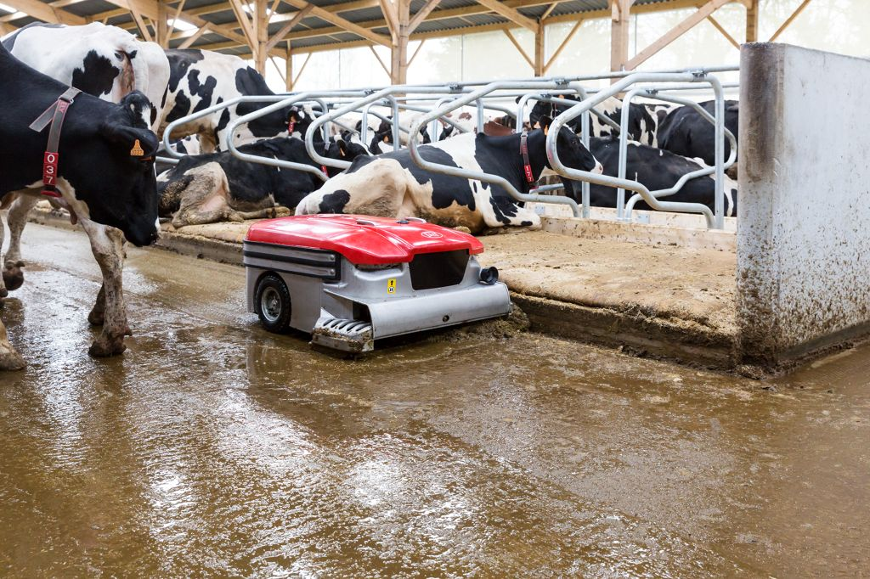
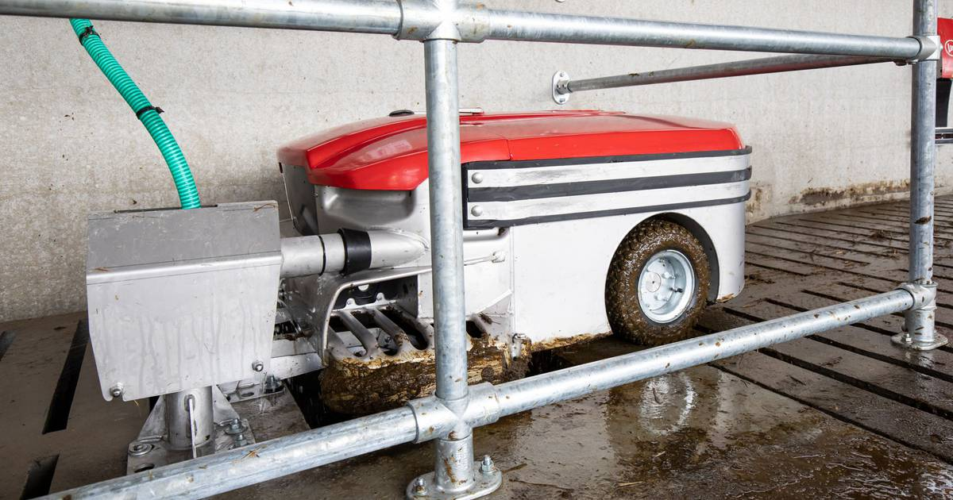
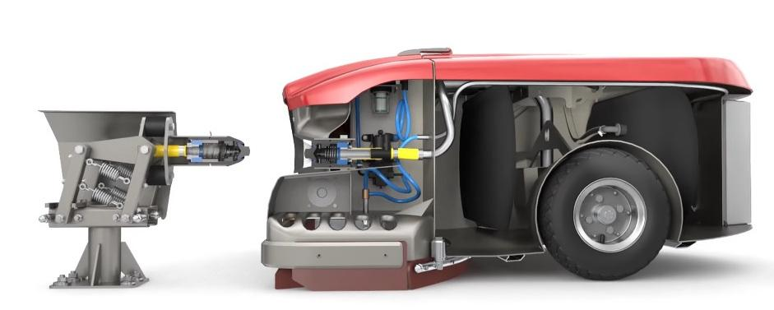
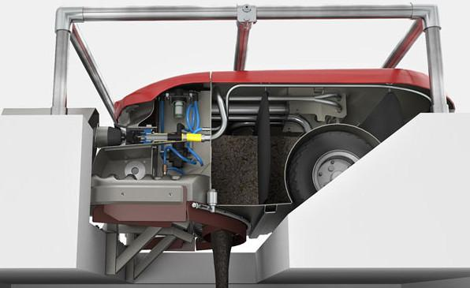
Takarítás robotizálása
Lely Discovery 120 istálló takarító robot
A automatikus töltés vízzel, tisztítószerrel
58-b. ábra
58-a. ábra
58-d ábra
A trágyatartály automatikus ürítése
58-c ábra
Notes:
Kép:
https://www.lely.com/solutions/housing-and-caring/discovery-collector/
https://www.lely.com/de/centers/lindstedt/der-neue-collector
https://www.landtechnikmagazin.de/Hof-und-Stalltechnik-XLBild-Die-Guelle-wird-durch-Lely-Discovery-120-C-aufgesammelt-und-an-Abladeposition-im-Stall-entleert-31217-6667.php
Video:
https://www.youtube.com/watch?v=yCJxN_3nnEc
https://peekaas.nl/video/lely-discovery-120-collector-animatie-nl/
https://www.youtube.com/watch?v=W5t_MMTrg60
Állattartó telepek takarításában is komoly eredményeket értek el robbottechnika alkalmazásával.
Az önjáró autonóm robotok folyamatos munkavégzésre alkalmasak, „járőrözve” biztosítják az istálló tisztán tartását.
A teljesen automatikusan működő autonóm Lely Discovery 120 robot az öblítőfolyadék kiürülése esetén önállóan felkeresi a töltőfejet, ahol a feltöltésük automatikusan történik.
A töltést követően leáll a töltőfejről és folytatja a munkáját.
Amint a trágyatartály megtelik, az ürítőhelyre megy, kiüríti a tartályt és folytatja a munkáját.

Slide 38
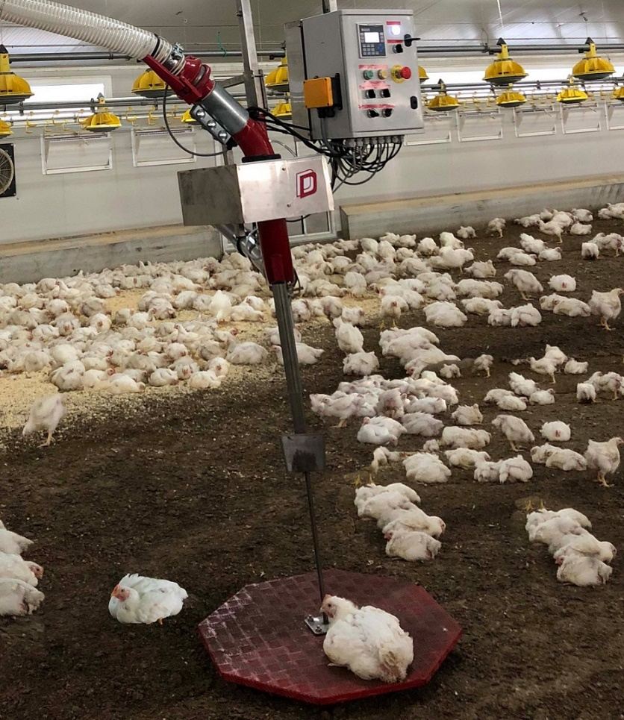
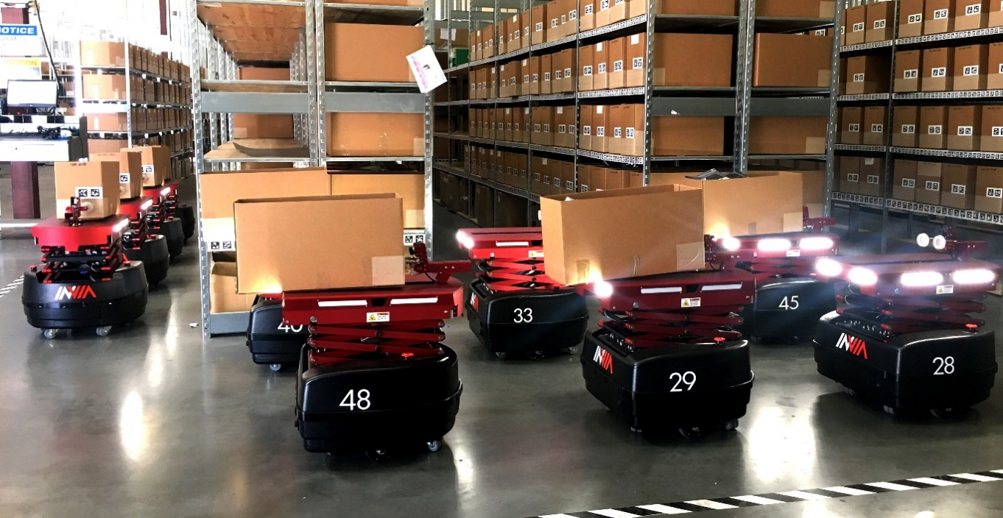
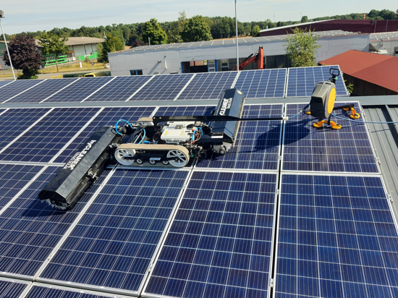
Infrastruktúra, szolgáltatás robotizálás
Növényház-, istálló, egyéb létesítmény automatizálás, robotizálás
Raktár logisztika
klimatizálás,
épületbiztonság,
tűzvédelem,
60. ábra
Alom-, és levegő összetétel elemző robot baromfiistállóban
59. ábra
61. ábra
Szolár panel takarító robot
Termeléstámogató szolgáltatások robotizálása:
légi adatgyűjtés,
térképezés,
Termőhelyi jellemzők vizsgálata
mesterséges intelligencia alapú termelési, tenyésztési, egészségügyi, gazdálkodási integrált adatkezelés (Big Data analízis)
Notes:
Kép:
https://www.ecs-hellas.eu/black-solar
https://www.eurotier.com/fileadmin/eurotier/download/presse/2018/innovations/inateco/INATECO___Sentinel_Robot___EUROTIER_2018.jpg
https://www.roboticsbusinessreview.com/wp-content/uploads/2018/05/image_rakuten_deployment.jpg
Ma már számos állattartó telepen megtalálhatók megújuló energiát hasznosító energetikai rendszerek, amelyek karbantartása komoly műszaki kiszolgálást igényel.
Itt is alkalmazhatók már a kézi munkát kiváltó robotok.
A napelemek rendszeres tisztítása az energiatermelés hatásfokát befolyásolja.
A takarító robotok a megfelelő tisztítószer ellátás esetén folyamatos, akár távolról vezérelt mozgásra és munkavégzésre képesek.
A Sentinel Robot az Inateco mobil alátámasztórendszer segítségével a mennyezetre szerelve működik – és kifejezetten a baromfiistállók számára fejlesztett ki a gyártó.
A vizuális- és hőérzékelőkkel ellátott szenzoros kar képes a nedves trágyából – sőt, akár az alom alól is mintát venni.
A robot, működése során szabadon mozog 200 méteres körzeten belül, és pneumatikusan szállítja az alom-mintákat egy szállítótömlőn keresztül a vizsgálati felületre.
A minta anyaga lehet szalma-apríték, pellet, bármilyen más alomanyag, vagy tetszőleges állagú baromfitáp.
A navigáció szempontjából fontos vizuális és termikus érzékelők mellett további szenzorokkal is rendelkezik a robot.
Ilyenek például a baromfi istálló levegőjének mérésére alkalmas érzékelők, amelyek szintén képesek a CO2 vagy NH3 tartalom mérésére is.
Ennek eredményeképpen a gazda az istálló teljes területéről, a valóságnak megfelelő információkat kaphatja – szinte elhanyagolható hibázási lehetőséggel.
Mobil robotok hatékonyan alkalmazhatók a raktározástechnikában, különböző logisztikai feladatokban is.
A fentieken túl a termelés támogató szolgáltatások robotizálása többek között kiterjed:
légi adatgyűjtés,
térképezés,
termőhelyi jellemzők vizsgálata
mesterséges intelligencia alapú termelési, tenyésztési, egészségügyi, gazdálkodási integrált adatkezelés (Big Data analízis)

Slide 39
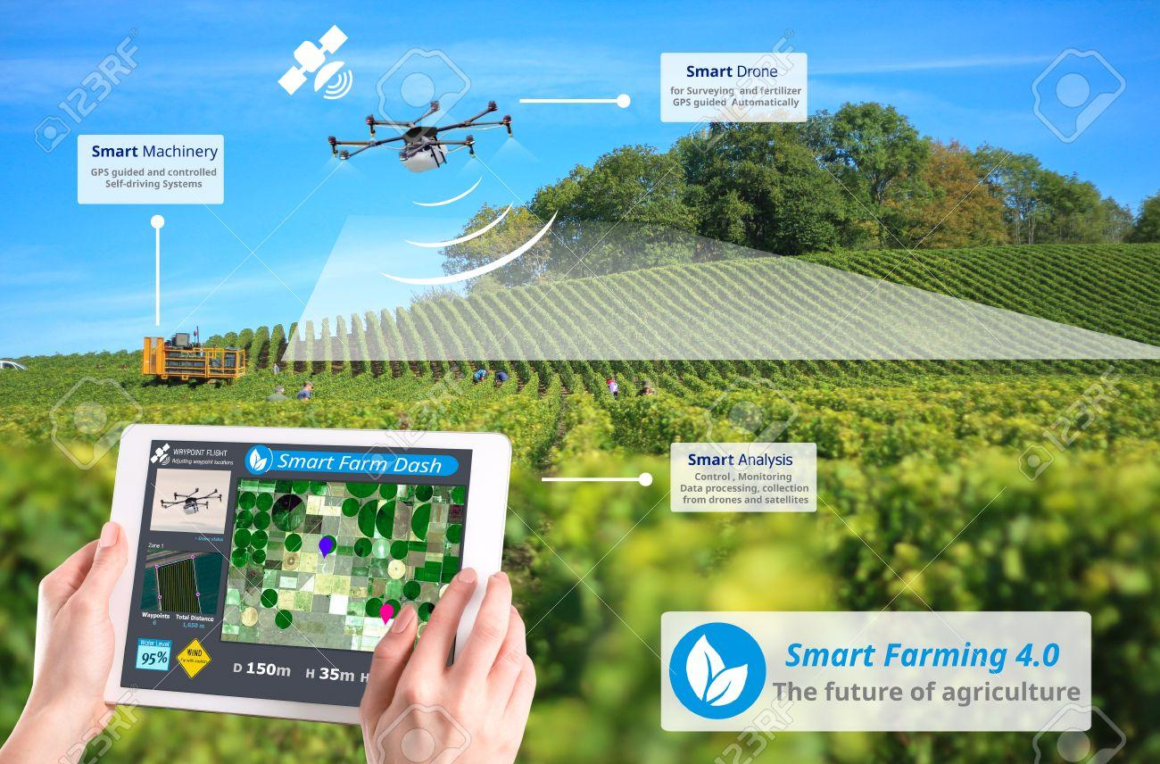
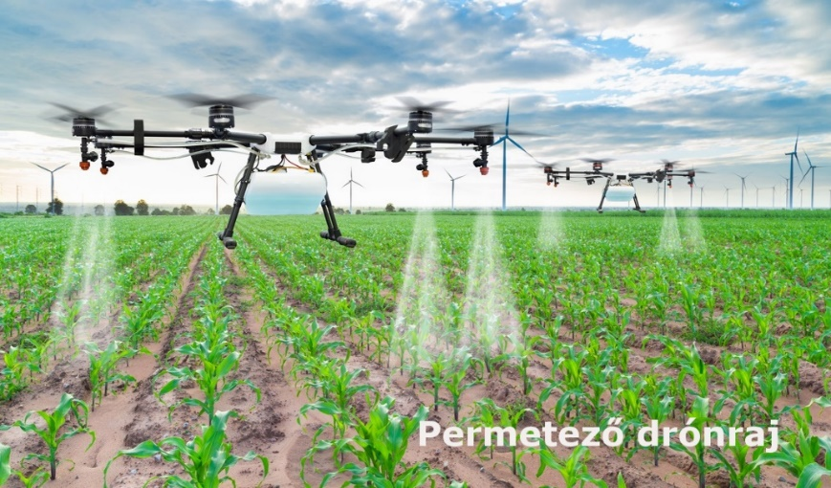
Drónok a mezőgazdaságban
Drón integrálása a Smart Farming koncepcióba
63. ábra
62. ábra
64. ábra
Notes:
Kép:
https://previews.123rf.com/images/akaratphasura/akaratphasura1708/akaratphasura170800124/84779996-smart-farming-4-0-hi-tech-agriculture-conceptual-drone-ai-automatic.jpg
https://d3hid44mqnfbhw.cloudfront.net/precisagms/wp-content/uploads/2018/03/UAV_lidarjpg.jpg
https://blog.mixerdirect.com/hs-fs/hubfs/drones%20spraying%20crops.jpg?t=1532447091980&width=1248&height=833&name=drones%20spraying%20crops.jpg
Drón a hivatalos elnevezés szerint pilóta nélküli légijármű.
Az EU rendelet meghatározása szerint bármely olyan légijármű, amely a fedélzetén tartózkodó pilóta nélkül üzemel vagy amelyet ilyen üzemmódra terveztek, és amely önálló vagy távirányítással történő üzemelésre képes.
Ez alapján tehát drónnak minősülnek a leggyakrabban alkalmazott multirotoros és merevszárnyú távvezérlésű eszközök, a helyből felszálló drónok (VTOL), de ide sorolhatók a klasszikus értelemben vett modellrepülőgépek, az RC helikopterek, valamint a nagyon kisméretű, kamera nélküli játékok is.
Szakértők szerint a drónok alkalmazása a leginkább költségtakarékos módszer az 50 hektárnál kisebb területeken.
A drónok másik nagy haszna, hogy gyorsan azonosítani tudják a termelést befolyásoló problémákat és centiméteres pontossággal szolgáltatnak adatokat.
Az egyéb mezőgazdasági légijárművekhez hasonlóan komoly előnyük, hogy taposási kár nélkül, talajállapottól függetlenül végzik munkájukat.
Területteljesítményük általában nagyobb, mint a földi gépeké.
Alkalmazásuk egyik legnagyobb problémája az egy felszállással végezhető munka rövid időtartama.
Drónok főbb mezőgazdasági alkalmazási területei:
terület monitorozás, állományvizsgálat
talajállapot felmérés, az egyes műveletek hatásainak vizsgálata,
növényszámlálás, tőszám meghatározás,
növények egészségi állapotának monitorozása,
nitrogén-ellátottság ellenőrzése,
termésbecslés,
növények stressz-kontrollja,
aszály mértékének meghatározása,
érési folyamat monitorozása,
levélfelület-index meghatározása,
gyomfertőzöttség mértékének és jellegének meghatározása,
szórási feladatok (növényvédőszer, gyomírtó)

Slide 40
Drónok rendszerezése
Kialakítás
Hajtás modul
Vezérlés
Erőforrás
Alkalmazási terület
Méret
Merev szárnyú
Forgó szárnyú
Multi rotoros
4 karon 4 motor
3 karon 3 motor
3 karon 6 motor
6 karon 6 motor
8 karon 8 motor
Egyszerű huzalos
RC (radio controlled)
Auto-matikus
Elektro-mos
Belső-égésű motoros
Hobbi
Szakmai civil
Szakmai katonai
A nano mérettől a normál (emberi irányítású gépek) méretig több méret-lépcső.
Notes:
Kép:
https://hu.pinterest.com/pin/593630794616086893/
https://wdrfree.com/stock-vector/download/war-drone-u-a-v-aircraft-isolated-on-background-227396666
https://modelldepo.hu/termekek/SYMA-X8-PRO-GPS-kapcsolatos-dron-dontheto-FPV-kame?gclid=CjwKCAjwv_iEBhASEiwARoemvCmBS5nUMv9PpYg7S17k25oO0h5Rm3VKrTcINE9L0XVK3a2K4j-1jRoCXWAQAvD_BwE
https://www.dronenerds.com/products/drones/enterprise-drones/dji-agras-series/dji-agras-mg-1s-octocopter-argriculture-drone-ready-to-fly-bundle-agrasmg1s-dji.html
https://www.agronaplo.hu/szakfolyoirat/2021/01/szantofold/hol-tart-most-a-dronos-kijuttatas-szabalyozasa-konkretumok-es-nyitva-allo-kerdesek
https://felasa.eu/indzen.aspx?cid=7&zpen=best+nano+drone+2019&xi=5&xc=19&pr=84.99
A drónok csoportosításának főbb szempontjai:
kialakítás szerint
hajtások száma szerint
vezérlés fajtája szerint
meghajtás típusa szerint
szárnyszerkezet szerint
méret szerint
Az UAV-k (Unmanned Aerial Vehicle) kialakításuk szerint lehetnek:
Merev szárnyú.
Forgó szárnyú,
Multi rotoros
A merev szárnyú repülőgépek nagy előnye, hogy a repülési idejük jóval nagyobb, mint a koptereké, utazó sebességük is magas, jól terhelhetőek és gondos tervezés mellett a rezonancia szintjük is alacsony.
Komoly hátrányuk azonban, hogy nem képesek helyből felszállásra, lebegésre és helyből leszállásra.
Jelen összeállításban a klasszikus helikopterek és a multikopterek kerülnek csoportosításra.
A helicopter és a multicopter közti meghatározó különbség az, hogy míg a helicoptereknél a forgószárnyak dőlésszögének változtatásával változtatják a felhajtóerőt, addíg a multicoptereknél a fix dőlésszögű rotorok forgási sebességének változtatásával teszik ezt.
A multikopterek több rotorral, karral és motorral rendelkező, azok által a levegőbe emelkedő és ott tartott repülőgépek.
A multikopterek leggyakoribb fajtái a quadrokpterek, melyek a hajtáselrendezés szerint lehetnek lehetnek:
4 karon 4 motoros (quadcopter)
3 karon 3 motoros
3 karon 6 motoros
6 karon 6 motoros (hexacopter)
8 karon 8 motoros (octocopter)
Alapelv, hogy minél több kar és azon motor van egy kopteren, annál könnyebb a meghajtását vezérelni, illetve annál nagyobb a hajtás megbízhatósága, amely a repülés területén a legfontosabb szempont.
A normál helikopterekhez képest a multikopterek előnye:
stabil repülés
kisebb a rezonancia
relatív jól terhelhető
könnyű javítani
könnyű vezetni.
A helikopterek multikopterekhez viszonyított előnye:
akrobatikus képességek
magas "szélállóság".
Vezérlés fajtája szerint többféle alternatíva jöhet szóba, pl.:
Egyszerű kötél :egyszerű szerkezet, jó anyagminőség esetén csekély meghibásodási lehetőség.
RC (radio controled - rádival kontrollált): ez esetben a gép kapcsolatban áll a pilótával, aki a nála lévő rádiós jeladón keresztül irányítja a gépet.
Automatikus: Itt a gép az előre beprogramozott paraméterek mentén "önállóan" repül. Ma leggyakrabban a GPS (Global Positioning System) jeleire építkezve írják meg az előre gyártott programokat.
Sok esetben az utóbbi kettőt kombinálva használhatjuk.
Meghajtás típusa szerint megkülönböztetünk elektromos és belsőégésű motorral ellátott drónokat. Ezeken túl létezik a vitorlázó variáns is. Ez esetben a gépet a szél és más légáramlatok vezérlik, a "meghajtás" pedig csak annak irányítására és támogatására szolgál. (pl. vitorlázó modell repülőgépek).
Az elektromos meghajtás előnye:
könnyű szerelni, felépíteni
Alacsonyabb alkatrész ár
Relatív alacsony súly
Hátránya:
akkumulátor magas súlya
rövid repülési idő
Mezőgazdasági alkalmazás esetén a jelenleg elérhető akkumulátor technika miatt az elektromos energia nem biztosít megfelelő repülési időt a nagyobb gazdaságok ellátására.
A belsőégésű motoros meghajtás előnye:
Relatív nagy terhelhetőség
A hasonló légijárművekkel való nagymértékű egyezőség
Hátránya
drága
komplexebb felépítés
A mezőgazdasági alkalmazásoknál a belsőégésű motorral hajtott verzióknál a hajtóanyagtartály kapacitása egyfajta szűk keresztmetszet, illetve a hajtóanyag tömege csökkenti a felvihető hasznos tömeget.
(http://www.ant.hu/hu/blog/drone-ok-csoportositasa#hajtasok_szama_szerint)
Méret szerint:
igen kicsi, úgynevezett nano drone-ok-tól
akár a klasszikus (ember vezette) repülőgép méretig.
A gépek méretét egy számmal szokták megadni, mely a merev szárnyú repülőknél a repülő szárnyfesztávja (két szárnyvég távolsága), míg a copter-eknél a főrotor levelének a hossza.
Általános nézet, hogy a coptereket "kicsi" és "nagy" méretűnek szokták nevezni. A "kicsi méret" azt jelenti, hogy a gép nem haladja meg a 2 000-2 500 cm-t. E felett "nagy méretű" gépről beszélünk.
Az előzőbe a repülőgépek, míg az utóbbiba a copterek tartoznak.
Léteztek itt is hibrid megoldások, de nem hinném, hogy ezt az extremitást hosszasan kellene részletezni.

Slide 41
Üzleti aspektus A robotizáció, precíziós technológiák alkalmazásával kapcsolatos gazdasági előnyök
Főbb motivációs tényezők a precíziós szántóföldi gazdálkodás elindítására:
pontos munkaminőség ellenőrzése,
rossz talajadottságok ellensúlyozása,
munkaerőhiány miatti kézi munkaerő csökkentés,
intenzív növekedés lehetősége,
a profit növelés,
költség csökkentés (vetőmag, műtrágya, növényvédőszer, üzemanyag, munkaidő megtakarítás)
Milyen főbb gépek, berendezések szükségesek a precíziós szántóföldi gazdálkodáshoz?
talajmintavételező,
hozammérő,
vetésellenőrző,
navigációs rendszerrel szerelt traktor, RTK hozzáférés,
automatikus kormányrendszer,
aktív munkagép kormányzás,
szakaszvezérlésű kijuttató munkagépek,
adatfeldolgozó informatikai rendszer
Mely technológiai elem a legjövedelmezőbb?
A nagyértékű anyagveszteséggel járók. Megoldások:
a szakaszvezérlés vetésnél, szabálytalan alakú táblán különösen
a feleslegesen vetett sorok extraköltséget jelentenek.
A táblaalakhoz igazodó sorelzárással 1200 ha-on akár 700-800 ezer Ft éves megtakarítás érhető el
növényvédelem (a magas vegyszerárak ellensúlyozhatók)
Milyen mértékű megtakarítást eredményez a helyspecifikus gazdálkodás?
Kiskunsági homokhátság: 1500 ha-on kb. 20.000Ft/ha
Szerbia: 3000 ha-os gazdaságban kb. 15 %.
Vas-megye, kisüzemi gazdaság:10-15 %
Notes:
A precíziós technológiák alkalmazása számos gazdasági előnnyel jár a hagyományos termeléshez képest:
• a termelés jövedelmezősége kedvezőbben alakulhat,
• optimalizálható az inputanyag-felhasználás optimalizálásán, a munkaerő-felhasználás
• növekszik a termelési egységre (terület, állat) jutó termék mennyisége
• javul a termékminőség,
• csökken a hozam ingadozás
A fentiek alapvető motivációs tényezők, és a nem csak a kedvezőtlen adottságú vállalkozások számára jelenthet előrelépést, de a jól működő vállalkozások is javíthatják a gazdálkodási rendszerük szervezettségét, gazdasági eredményét.
Főbb motivációs tényezők a precíziós szántóföldi gazdálkodás elindítására:
• pontos munkaminőség ellenőrzése,
• rossz talajadottságok ellensúlyozása,
• munkaerőhiány miatti kézi munkaerő csökkentés,
• intenzív növekedés lehetősége,
• a profit növelés,
• költség csökkentés (vetőmag, műtrágya, növényvédőszer, üzemanyag, munkaidő megtakarítás)
A precíziós gazdálkodásra való áttérés jelentős beruházási költségekkel jár, elsősorban a gépek, berendezések nagy értéke miatt. Példaként a precíziós szántóföldi gazdálkodáshoz az alábbi főbb technikai eszközök szük:égesek?
• talajmintavételező,
• hozammérő,
• vetésellenőrző,
• navigációs rendszerrel felszerelt traktor,
• RTK hozzáférés,
• automatikus kormányrendszer, vagy robotpilóta
• szakaszvezérlésű kijuttató egységekkel rendelkező munkagépek
• korszerű informatikai, vállalatirányítási rendszer
A precíziós technológiák bevezetésének technikai eszközrendszere esetében különös hangsúlyt kapnak az automatikus irányítórendszerek (vezérlés, szabályozás), amelyek a gép mozgását, illetve az egyes szerkezeti egységek (pl vetőelem) működtetését végzik.
Az automata kormányzás ideális nyomvonalon tartja a gépet. Egyenesek maradnak a sorok, kedvezőtlen időjárási helyzetben, szárazság esetén nagy porban vagy késő őszi hónapokban, ködös-párás levegőben, illetve éjszakai munkakörülmények között is.
Alapvetően kétféle megoldás létezik: a kormányautomatika és a robotpilóta. A robotpilóta rendszerek nem azonosak a kormányautomatikával, a kettő között szerkezeti kialakításban jelentős különbség van. Bár ugyanúgy GPS jelvevő antennák által feldolgozott jelek alapján navigálja a robotpilóta vezérlésén keresztül a kormányzást, viszont itt nem a kormánykerékre, vagy a kormányoszlopra szerelt mozgató mechanizmus, (dörzskerék, fogaskoszorú, stb.) végzi el az automatikus korrekciót a kormányberendezésen, hanem a hidrosztatikus kormányrendszerbe épített hidraulikus vezérlőszeleppel történik a kormányzás irányítása.
Az aktív munkagép-kormányzás egymástól függetlenül, aktívan kormányozza az erőgépet és a munkagépet, így mind az erőgép, mind a munkagép pontosan a kívánt nyomon halad. Például sorközművelésnél is alkalmazható, ahol a passzív munkagép-kormányzást használó erőgép taposást okozna. A munkagépre ez esetben lényegében egy komplett robotpilóta-rendszer kerül kiépítésre. A tényleges kormányzást farkereke, fartárcsák vagy eltolható felfüggesztés végzi.
A precíziós gazdálkodás bevezetéséből származó megtakarítás, a beruházás megtérülési idejenek meghatározásához a technológia bevezetéséből származó időegységre vetített jövedelemtöbbletet kell megállapítani, amelyet számos tényező befolyásol.
A költségcsökkenés mértéke függ a termelés intenzitásától, szántóföldi-, kertészeti termesztésnél a eltérő környezeti (klíma, talaj stb) adottságoktól.
A költségcsökkentés szempontjából legjelentősebb technológiai elemek esetében a tapasztalatok alapján az alábbi megtakarítások jelentkeznek:
• tápanyag-utánpótlás: a hazai nagyüzemeknél átlagosan 15 %, nemzetközi viszonylatban 30 %
• növényvédelem: 50-60 %. (mivel a cukorrépa igényli a legtöbb növényvédőszert és üzemanyagot a költségmegtakarítás mértéke itt a legjelentősebb)
• gyomirtás: 10-40 %
• vetés: 4 %-os vetőmag megtakarítás
Egy technikai megoldást kiemelve elmondható, hogy pl. szakaszvezérlő automatika alkalmazásával a vetési ráfordítás jelentősen csökkenthető. A feleslegesen vetett sorok extraköltséget jelentenek, ezek eliminálhatók a táblaalakhoz igazodó sorelzárással, így egy 1200-1500 ha-os területen akár 1-1,5 mFt megtakarítás érhető el.
Tapasztalatok alapján egyes területeken pl. az alábbi megtakarítást eredményezte a precíziós gazdálkodás bevezetése:
• Kiskunsági homokhátság: 1500 ha-on kb. 20.000Ft/ha
• Szerbia: 3000 ha-os gazdaságban kb. 15 %.

Slide 42
A robotokkal kapcsolatos jogi szabályozás I.
A jogi szabályozás főbb irányai:
az új technológia piaci bevezetése,
a szabványosítás kérdései,
engedélyeztetés,
szavatossági-, szerződési vonatkozások,
működési feltételek, üzemeltetési körülmények,
a robotok hátrányos társadalmi következményeinek kivédése
Az Európai Parlament javaslata:
közös elveken alapuló európai szabályozás
polgári jogi szabályok egységesítése.
A legfontosabb kérdések:
a robot normatív fogalma,
a robot jogi státusa, és
a felelősségi rendszer szabályai
A szabályozások célterületei:
ipari aspektusok,
fogyasztó, felhasználó védelem
Notes:
Kép:
https://civilkontroll.com/te-elfogadnad-egy-robot-iteletet-robot-birok-hozzak-az-iteletet-a-jovoben/
Bizonyos szempontból, egyes területeken a mesterséges intelligencia már hatékonyabban teljesít a humán intelligenciánál.
Azonban a robotok mesterséges intelligencián alapuló képességei általánosan még nem haladták meg az ember intelligenciának képességét.
A robotokkal kapcsolatos jogi szabályozás ma leginkább arra irányul, hogy hogyan tudjuk a technológiát:
a piacra bevezetni,
szabványosítani,
engedélyeztetni,
milyen szavatossági-,
szerződési kellékeknek kell megfelelni,
mit lehet kialakítani annak kivédésére, hogy a robotok hátrányos társadalmi következményt jelentsenek.
A szabályozás egyik célterülete az ipar, amelyre sztenderdeket kell majd megállapítani, a másik pedig a fogyasztók védelme.
A fogyasztók, felhasználók védelme kiemelten fontos, hiszen a robotok olyan cselekményeket végeznek, amelyek vonatkozásait a mai jogszabályi keretek közé kell illeszteni.
Talán a legfontosabb a felelősség kérdése, vagyis a robotok által végzett cselekményekért való felelősség.

Slide 43
A robotokkal kapcsolatos jogi szabályozás II.
Néhány aktuális jogi kérdés
1) A robot jogalanyiság problematikája – a „Robo Sapiens” jogállásának elismerhetősége:
lehet-e robot jogviszonyok (jogilag releváns társadalmi viszonyok) alanya,
lehetnek-e jogai,
terhelhetik-e kötelezettségek
2) Felelősség kérdése:
felelősségre vonható-e a robot személyesen az általa okozott kárért,
lehet-e kártérítési jogviszony alanya,
alanyává válhat-e valamilyen utólagos felelősségi viszonynak
3) A robot cselekvőképességének kérdése:
a jogtudomány szerint emberi absztrakt képesség jogok, és kötelezettségek szerzése,
mozgatója az emberi tudat, és az akarat,
a MI alapon működő robot tudata nem feleltethető meg az emberi tudatnak
Notes:
A robotok döntéshozatalának egyre fokozódó autonómiája az elmúlt években kezdi felvetni a robot jogalanyiságának a kérdését.
Ennek lényege, hogy lehet-e robot jogviszonyok (jogilag releváns társadalmi viszonyok) alanya, lehetnek-e jogai, terhelhetik-e kötelezettségek?
A felelősség kérdésére szűkítve a problémát: felelősségre vonható-e a robot személyesen az általa okozott kárért, lehet-e kártérítési jogviszony alanya, a robot alanyává válhat-e valamilyen utólagos felelősségi viszonynak?
Mindaddig, amíg a robot csupán egy emberi parancsokat végrehajtó technikai eszköz, addig a jogalanyiság kérdése nem időszerű, ám abban a pillanatban, amikor a robotról, mint autonóm döntések meghozatalára képes entitásról gondolkodunk, az instrumentalitás érve nem tartható és a jogilag releváns status problematikája sem kerülhető meg.
Bár a robot ilyenkor is – jó esetben az ember érdekében működő – eszköz, mégis ha önálló döntést hoz, annak kihatása van az ember felelősségére – ezért is fontos más minőségként is tekinteni rá, nem csupán eszközként.
A valódi kérdés azonban a döntésnek a minősége, az tudniillik, hogy egy előre meghatározott (programozott) szabályrendszer alapján hozza meg a döntését, vagy azt újra értelmezheti, tovább fejlesztheti, vagy akár figyelmen kívül is hagyhatja.
A cselekvőképesség a jogtudomány szerint az embernek (és csakis az embernek) az az absztrakt képessége, hogy saját jognyilatkozatai által jogokat és kötelezettségeket tud szerezni magának vagy másoknak. A cselekvőképesség jogi kategóriájában szó szerint van benne, hogy ez a cselekvésre való képesség, amelynek mozgatója az emberi tudat és a tudati cselekvés révén kialakuló akarat
A mesterséges intelligenciával rendelkező robot tudata etikai és természettudományos alapon sem feleltethető meg az emberi értelemben gyökerező tudatnak és akaratképzésnek.
A robot bármilyen mesterséges tudattal is rendelkezzen, alternatívák közüli választása, döntése során nem (szabad akaraton alapuló) akaratelhatározást valósít meg, hanem egy előre meghatározott algoritmusnak megfelelően konkrét szituációra ad (kötött, előre determinált) választ.

Slide 44
A robotokkal kapcsolatos jogi szabályozás III.
Drónokra vonatkozó szabályok
A polgári célú légiközlekedés szabályai: 1995. évi XCVII. törvény, és rendeletei
A pilóta nélküli légijárművekre vonatkozó szabályok: 2009. évi CXLVII. törvény :
légilajstrom nem szükséges,
a repüléshez esetlegesen szükséges frekvenciát hatóságilag kell engedélyeztetni,
a törvényes reptetéshez légteret kell igényelni
Érvényes jogszabály: 38/2021. (II. 2.) Korm. Rendelet a pilóta nélküli állami légijárművek repüléséről.
Járműkategóriák tömeg szerint:
< 4 kg
4-25 kg
25-150 kg
150-600 kg
> 600 kg
A jogszabály számos egyéb területet érint, tanulmányozása a drón használata előtt mindenképp ajánlatos.
Notes:
A vonatkozó előírások szerint lakott terület felett, a modellrepültetés a légiközlekedési hatóság engedélye mellett csak a helyi önkormányzat által kijelölt területen és feltételek mellett végrehajtható.
Ezzel a helyi önkormányzatok lehetőséget kapnak intézkedéseket hozni a modellrepültetés zavaró hatásai ellen.
A jogszabály alapján a repülőmodelleknek nem szükséges lajstrommal rendelkezni.
A személyzet nélküli légijármű által használt frekvencia igényléséhez először a Nemzeti Média- és Hírközlési Hatóság által kiadott rádióengedély szükséges, majd a légiközlekedési hatóságnak is engedélyezni kell azt.
Aki törvényes akar drónt reptetni, eseti légteret kell igényelnie 30 nappal a tervezett használat előtt.
Az érvényben lévő jogszabály az alábbi fejezetekre bontva rendelkezik:
FEJEZET ÁLTALÁNOS RENDELKEZÉSEK (értelmező rendelkezések, definíciók)
II. FEJEZET A PILÓTA NÉLKÜLI ÁLLAMI LÉGIJÁRMŰVEK ALKALMAZÁSÁNAK ÁLTALÁNOS SZABÁLYAI
Ebben az egyes felhasználási területek kerültek meghatározásra és területenként a többek között a felszálló tömeg, az üzemeltetési körülmények szabályozottak.
III. FEJEZET AZ ÜZEMBEN TARTÓ, A PILÓTA NÉLKÜLI ÁLLAMI LÉGIJÁRMŰ ÉS A PILÓTA NÉLKÜLI ÁLLAMI LÉGIJÁRMŰ RENDSZER NYILVÁNTARTÁSBA VÉTELÉHEZ ÉS ÜZEMELTETÉSÉHEZ SZÜKSÉGES HATÓSÁGI ELJÁRÁSOK
IV. FEJEZET A PILÓTA NÉLKÜLI ÁLLAMI LÉGIJÁRMŰ RENDSZER KEZELÉSÉHEZ SZÜKSÉGES ENGEDÉLYEK, A KEZELŐ SZEMÉLYZET KÉPESÍTÉSÉNEK, EGÉSZSÉGI ALKALMASSÁGÁNAK KÖVETELMÉNYEI
V. FEJEZET ZÁRÓ RENDELKEZÉSEK
(https://net.jogtar.hu/jogszabaly?docid=A2100038.KOR)

Slide 45
A drónos növényvédelem szabályozása
EU egységes növényvédelmi keretszabályozása (128/2009 irányelv)
a peszticidek fenntartható használata
a növényvédő szerek kijuttatása
A mező- és erdőgazdasági légi munkavégzésről szóló rendelet (44/2005. (V. 6. FVM-GKM-KvVM együttes rendelet)
A hazai drónos növényvédelmi keretrendszer szabályozási területei:
a permetező drónok,
alkalmazott növényvédő szerek és
jogszabályi környezet.
Drónpilóta ismeretek:
növényvédelmi alapismeretek,
szerkezettani alapismeretek,
térinformatika,
agrometeorológia
gyakorlati kezelési ismeretek
65. ábra
Notes:
Kép:
https://www.tradeindia.com/products/nla616-16kg-crop-spraying-drone-agriculture-uav-drone-sprayer-c6465268.html
Az Európai Unió egységes növényvédelmi keretszabályozása, a peszticidek fenntartható használatáról szóló 128/2009 irányelv tartalmazza a növényvédő szerek kijuttatásával kapcsolatos szabályozási elveket, amelyeket minden tagállamnak át kellett ültetnie a nemzeti jogszabályaiba.
A direktíva értelmében „a tagállamok kötelesek gondoskodni a légi növényvédelem tiltásáról”, ugyanakkor lehetőséget ad arra is, hogy a tagállamok indokolt esetekben, egyedi elbírálás alapján engedélyezzék a légi növényvédelmet.
Magyarországon komoly hagyományai vannak ennek a kijuttatási módnak, és – bár az új eszközök, pl. a hidas traktorok elterjedésével jelentősen visszaszorult, de – mind a mai napig megvan a maga helye és szerepe.
Ennek megfelelően a mező- és erdőgazdasági légi munkavégzésről szóló rendelet (44/2005. (V. 6.) FVM-GKM-KvVM együttes rendelet) alapján lefolytatható az engedélyezési eljárás és elvégezhető légi úton is a növényvédelmi kezelés.
Az Európai Bizottság állásfoglalása alapján a drónok növényvédőszer-kijuttatási tevékenységének vonatkozásában alkalmazni kell a fent említett 128/2009 irányelv légi növényvédelemre vonatkozó cikkét, ez alapján pedig a 44/2005 FVM-GKM-KvVM rendeletet.
Hazánkban a a drónos növényvédelemnek lehetőséget adó keretrendszer alapvetően három területet szabályoz:
a permetező drónok,
alkalmazott növényvédő szerek és
jogszabályi környezet.
Permetező drónok
Elsősorban nem a hordozó eszközről, hanem a növényvédő szert kijuttató berendezésről van szó. Minden – nem csak légi vagy drónra szerelt – növényvédő szer kijuttatására szolgáló eszköznek meg kell felelnie a vonatkozó nemzetközi szabványnak. Esetünkben még nem készült ilyen szabvány, ezért jelenleg típusminősítésen kell átesnie az első forgalomba hozatal előtt minden permetező drónnak.
Ez a NAIK Gödöllői Gépesítési Intézeténél lesz kezdeményezhető, ha megjelenik az erről szóló jogszabály (előrehaladott állapotban van, megjelenése a közeljövőben várható). Az eljárás során azt vizsgálják, hogy az eszköz mennyire alkalmas a megfelelő és biztonságos növényvédő szer kijuttatására.
Alkalmazott növényvédő szerek
Minden növényvédő szer forgalomba hozatal előtt egy szigorú engedélyezési eljáráson esik át, és csak akkor kap forgalomba hozatali és felhasználási engedélyt, ha kellően hatékony és nem jelent elfogadhatatlan kockázatot a felhasználóra, a környezetre és a fogyasztóra.
Alap esetben ez az eljárás földi kijuttatásra irányul, amitől a tervezett drónos permetezés jelentősen különbözik. Itt elég, ha a permetlére gondolunk, szántóföldi növénytermesztés esetében 200–350 liter/ha permetlé alkalmazása az általános gyakorlat, drónok esetében ez 5-10-20 liter körül van.
Ez azt is jelenti, hogy a kipermetezett oldat töménysége egy nagyságrenddel nagyobb. Egyelőre nem rendelkezünk megalapozott ismeretekkel, hogy ilyen körülmények között milyen a növényvédő szerek hatékonysága, hogy viselkednek a környezetben, ezért minden, drónos kijuttatásra szánt készítménynek át kell esnie egy új, de egyszerűsített engedélyezési eljáráson. Az ehhez szükséges kísérleti útmutatók elkészültek, a Nébih honlapján elérhetők.
Jogszabályi környezet
mivel a növényvédelem fokozott veszéllyel járó („veszélyes üzemi”) tevékenység, azt és úgy lehet tenni, amit és ahogy a jogszabály megenged. Ennek érdekében elindult a 44/2005 FVM-GKM-KvVM rendelet módosítása, kiegészítésre kerül drónokra vonatkozó speciális szabályokkal.
Alapvető cél, hogy a gyakorlatban betartható és alkalmazható, minél egyszerűbb, de megfelelő biztonságot garantáló szabályok kerüljenek megalkotásra. Ez a jogszabály kizárólag a drónról történő permetezéssel foglalkozik, tulajdonképpen „csak” kiegészíti azokat az előírásokat, amit minden drónt használó személynek ismernie kell. Nem feladata továbbá a rendeletnek a drónok egyéb mezőgazdasági felhasználásának (pl. felvételezések) szabályozása sem!
Drónpilóták képzése
A hatályos rendelkezések meghatározzák, hogy egy drónpilótának – a végzett tevékenységtől függően – milyen ismeretekkel, képzéssel kell rendelkeznie.
A növényvédelmi drónt irányító személynek ezen túl egy sor olyan speciális ismerettel kell rendelkeznie, amelyek szükségesek a megfelelő minőségű és biztonságos munkavégzéshez (pl. növényvédelmi alapismeretek, szerkezettani alapismeretek, térinformatika, agrometeorológia)
(Forrás: https://www.agronaplo.hu/szakfolyoirat/2021/01/szantofold/hol-tart-most-a-dronos-kijuttatas-szabalyozasa-konkretumok-es-nyitva-allo-kerdesek)

Slide 46
Jó gyakorlatok/esettanulmányok I. Robotizált sertéstenyésztő üzem
Kórógy Pig Kft. Fábiánsebestyén
Profil:
sertés tenyésztés,
hízósertés előállítás,
saját felhasználású takarmánykeverék előállítás.
Termelési volumen:
évi 3500 t hízósertés,
20.050 állat,
a térség egyik legnagyobb sertéshús előállítója
Fejlesztési cél:
a környezetvédelmi és állatjóléti előírásoknak megfelelő hatékony termékelőállítás,
termelési hatékonyság fokozása,
a versenyképes és gazdaságos termelés folyamatos megvalósítása
Sikeres beruházás (beüzemelés : 2015)
1) 3 db, egyenként 300 férőhelyes, vemhes koca elhelyezést biztosító korszerű istálló
Állatjóléti, illetve a környezetvédelmi célok megvalósítása
2) Automatizált takarmányozási rendszer
Hatékony, versenyképes költségoptimált termelés
Eredmények:
1) Korszerű istálló technika:
a hígtrágya mennyisége 40%-al csökkent,
a villamos energia felhasználása 50%-al kevesebb
2) Egyedi takarmányozási rendszer:
takarmány felhasználás csökkenése 4,4 kg-ról 3,4 kg-ra,
éves megtakarítás 900 egyedre: 900 db x1 kg/nap x 365 = 328500 kg,
328500 kg x 58 Ft/kg = 16.425.000 Ft/év
A beruházás megtérülése: 2,5 év
Notes:
Kórógy Pig Kft. Fábiánsebestyén
A sertéstelepen, már 1970-től folyik állattartás, azon belül is sertéstenyésztés. A vállalkozás sertés tenyésztéssel és hízósertés előállításával foglalkozik, saját felhasználásra gyártó takarmánykeverő üzemeltetésével. A telep évente mintegy 3500 tonna hízósertést értékesít, amellyel a térség egyik legnagyobb sertéshús előállítója. A Vidékfejlesztési stratégiával összhangban a cég egyik alapelve a HACCP rendszer pontos üzemeltetésével kiváló minőségű, nyomon követhető, biztonságos sertéshús előállítása főként hazai piacra. A termelési eredményei az országos átlagot lényegesen meghaladják. A település egyik legnagyobb munkaadójaként fontos stratégiai szerepe a munkahelyek megőrzése. Kiemelt cél továbbá a helyi erőforrások kihasználása, mint a termál energia, így az energiabiztonság megőrzése, illetve a kiszolgáltatottság csökkentése.
A földbirtok – politikai irányelveknek megfelelően törekszik a környezettudatos, fenntartható gazdálkodást szolgáló termelésre. Az elmúlt évek fejlesztéseinek köszönhetően nagymértékben csökkent az energia felhasználás, illetve a hígtrágya kibocsátás, ezáltal a környezetterhelés 40 %-kal csökkent.
Telepi átlagos állatlétszám:
Koca: 1450 db
Süldő: 400 db
Szopós malac: 3200 db
Választott malac: 6500 db
Hízó: 9000 db
_____________________________
Összesen: 20.050 db
A folyamatos fejlesztéseknek, beruházásoknak a célja elsősorban a környezetvédelmi és állatjóléti előírásoknak való megfelelés, valamint a versenyképes és gazdaságos termelés megteremtése volt, ezért a tulajdonosi kör nagyarányú fejlesztéssorozatot indított el az EU csatlakozás előtt, majd azt követően:
A beruházás 3 db, egyenként 300 férőhelyes vemhes koca elhelyezését és takarmányozását szolgálta.
A beüzemelés 2015-ben történt.
A vemhes koca takarmányozást szolgáló beruházás két fő részre osztható:
1. Elhelyezés:
Teljes betonrács padozat, sekély lagúnás rendszerrel, illetve SKOV szellőzés technológia beépítése, amely oldal légbeejtőkből és központi elszívó ventillátorokból áll, a vezérlést klíma computer szabályozza. A beruházás ezen része elsősorban az állatjóléti, illetve a környezetvédelmi célokat szolgál.
2. Takarmányozás: VELOS - NEDAP chipes, egyedi koca takarmányozási rendszer.
A rendszer lényege, hogy a chipek segítségével egyedi takarmánygörbe mentén lehet a vemhes kocákat takarmányozni. Az adag meghatározásánál figyelembe kell venni a vemhességi időt, kondíciót, egészségügyi állapotot. A rendszer további előnye, hogy az imént felsorolt szempontok változásával egyedileg tudjuk módosítani a takarmányozási görbét a teljes vemhességi idő alatt. A software kifejlesztésekor a kocák etológiai sajátosságait helyezték előtérbe. Az egyedi etetőállásokba akkor van lehetősége az állatnak bemenni, ha az üres. Amint bekerül a koca az állásba a beépített érzékelő beazonosítja és a hozzárendelt takarmánygörbe alapján megkezdi az etetést. Az adagolás szakaszosan, 8 dkg-onként történik. Amint a koca kimegy az etetőállásból, az adagolás megszűnik és kinyílik a következő állat számára. A rendszer egyedenként regisztrálja, hogy adott napon mennyi volt a kocák takarmány felvétele, azt is jelzi, ha egy egyed nem jelent meg az adott napon az etetőállásban. A precíziós takarmányozás mellett a rendszer alkalmas az egyedek különválasztására, amennyiben arra igény van. Így a csoportban nem kell keresni azokat az egyedeket, amelyekkel bármilyen teendőnk van, mint pl.: vakcinázások, illetve várható fialás előtti kiemelés és fiaztatóra áthajtás. A beruházás ezen része elsősorban gazdasági célokat (költségcsökkentés) szolgál.
A beruházás megtérüléseElhelyezés: 3x300 férőhely 104.000.000,- Ft Elsősorban állatjóléti és környezetvédelmi célt szolgát, megtérülés itt nem releváns.
Takarmányozási rendszer: 3 épületben 42.000.000,- Ft Megtérülés 2,5 év
Eredmények
Elhelyezés: lagúnás rendszerrel a korábbi mosásos rendszerhez képest a hígtrágya mennyisége 40%-al csökkent. A modern szellőző rendszerek villamos energia felhasználása 50%-al kevesebb.
Chipes takarmányozási rendszer: a korábbi kézi adagolt etetéskor a túletetés és a pazarlás miatt a takarmány felhasználás naponta 1 kg-al több volt kocánként, a korábbi 4,4 kg-os átlag vemhes koca napi takarmány felhasználás 3,4 kg-ra csökkent.
Éves szinten a megtakarítás 900 egyedet tekintve (900 dbx1 kg) 900 kg x 365 nap = 328500 kg x 58 Ft (átlag vemhes koca takarmány ára) = 16.425.000 Ft/év! A beruházás 2,5 év alatt megtérült.

Slide 47
Jó gyakorlatok/esettanulmányok I. Robotizált sertéstenyésztő üzem
Az etetőkutricából kivezető terelőkapus folyosó
Szeparáló terelő kapus rendszer
Takarmányadagoló automatika, állatterelő rendszer
68 ábra
66 ábra
67 ábra
69. ábra
Notes:
Kép:
Kórógy Pig Kft felvételei

Slide 48
Jó gyakorlatok/esettanulmányok II. Automatizált növényházi zöldségtermesztés
Árpád-Agrár Zrt
Termelési profil:
kertészeti növénytermesztés,
szántóföldi növénytermesztés szarvasmarhatartáshoz,
takarmánykészítés,
szarvasmarhatartás
Termálvízre alapozott energetikai rendszer:
az Árpád Szövetkezet első üvegháza 1967-ben létesült,
az első termálkút fúrása: 1968,
1735 m mélységből,
1700 l/min mennyiség,
hőmérséklet: 71 °C
A termálvíz komplex hasznosítása:
60 ha üvegház és fóliasátor,
Baromfi ólak,
keltető,
gabonaszárító,
fejőház,
szociális épületek
Termelési volumen (2017, kertészet):
a hajtatott zöldségek termőterülete: 3585 ha,
termésmennyiség: 439,5 ezer t
Bruttó fedezet (2018, millió Ft)
kertészet: 504,
növénytermesztés szarvasmarhatartáshoz: 31,
takarmánygyár: 1
Fejlesztési cél:
új korszerű termesztő berendezések építése,
alternatív, megújuló, energiaforrások tudatos használata,
Energiatakarékosság,
energiahatékonyság növelése,
versenyképesség javítása
Fejlesztési stratégia (2011-2018, millió Ft):
kertészeti ágazat: 4672,
növénytermesztés: 736,
szarvasmarha ágazat: 739,
összesen: 6147
A fejlesztések tervezett eredménye:
energia megtakarítás: 15-20 % évente,
munkaerő hiány kompenzálása,
profitnövelés
Notes:
Árpád-Agrár Zrt
Az Árpád Szövetkezet első üvegháza 1967-ben létesült,
Termelési profil:
kertészeti növénytermesztés,
szántóföldi növénytermesztés szarvasmarhatartáshoz,
takarmánykészítés,
szarvasmarhatartás
A termelés termálvízre alapozott energetikai rendszerre épül, a növényház teljes fűtési rendszerének hőenergiáját ez adja.
Az első termálkút fúrása: 1968-ban történt.
A termálvíz 1735 m mélységből, 1700 l/min kapacitással áll elő. Az előremenő vízhőmérséklet: 71 °C.

Slide 49
Jó gyakorlatok/esettanulmányok II. Automatizált növényházi zöldségtermesztés
Automatikus permetező konzol
Fűtésrendszer szelepállásai
Öntözésvezérlő panel
70. ábra
71. ábra
72. ábra
73. ábra
Talajfűtés
74. ábra
Tápoldat keverő
75. ábra
Klíma vezérlőrendszer
Notes:
Kép:
Árpád-Agrár Zrt felvételei

Slide 50
Jó gyakorlatok/esettanulmányok III. Robotizált fejőrendszer
Kinizsi 2000 MG ZRt.
Termelési profil:
növénytermesztés,
állattenyésztés,
műszaki ágazat,
vadászati ágazat,
Földterület: 3500 ha
Beruházás:
robotizált fejőrendszer (istállónként 3 db. dupla bokszos fejőrobot),
automata trágyaszán,
nyakrögzítős állások,
önjáró etetőkocsi,
mozgatható oldalfüggönyös istálló,
párásító rendszer
A robot által adott új szemlélet az állattartásban
automatizált rendszerek,
kényelmes pihenő bokszos istállók,
gumírozott padozat, vízágyas pihenőtér,
a 24 órás fejés miatt eltérő üzemeltetés
Fontos üzemeltetési feltételek
vízminőség,
villamos hálózat,
kommunikációs rendszer
melegvíz ellátás,
kemikáliák,
géppark,
személyzet műszaki képességei
A fejőrobot által gyűjtött adatok:
tejtermelés (aktuális, napi, 7 napos, havi, 305 napi),
takarmányfelvétel (ideje, típusa, mennyisége),
tőgyegészségügy (vezetőképesség) ,
fejés (ideje, hossza, fejt tej mennyisége, intervalluma),
rendszerteljesítmény (forgó, látogatások-, fejések száma)
Eredmények:
tőgy gyulladás minimális (0,1%),
egyedi fejési intervallum,
Tejhozam növekedés (10%),
munkaerő hiány kompenzáció,
nagy állományban is lehetséges az egyedi nyomonkövetés,
hatékonyabb termelés,
magasabb profit
Napi fejések száma tehenenként (átlag)
2,8 fejés/tehén/nap,
cél a 3,0-3,5 (állategyedre tervezhető)
Precíziós abrakolás
adagolás: 6 g/másodperc (állítható),
hatékonyabb etetés, jobb etetőanyag hasznosulás
Notes:
A fejőrobotos rendszer jellemzéséhez egészen más számokat kell használnunk, mint a fejőházi rendszerekhez.
A különbség onnan adódik, hogy hagyományos fejőházi rendszernél a napi fejések száma adott, mert az állat annyiszor lesz fejve ahányszor a felhajtó betereli a fejőállásra.
Ezzel szemben a fejőrobotos rendszer, ezen belül a szabad tehénforgalom a tehénre bízza a fejőállások felkeresését.
A fejőrobot által gyűjtött információk:
Tejtermelésről (milyen az adott egyed tejtermelése fejésenként, hogyan alakult az aznapi kifejt tej mennyisége, milyen a 7 napos átlag, milyen volt az adott egyed tejtermelése a hónapban, és természetesen meg tudjuk nézni a 305 napos laktációs tejmennyiséget is).
Takarmányfelvétel: Pontosan meg tudjuk nézni, hogy minden egyes fejésnél adott tehénnek mennyi abrakot juttatott ki a robot.
Tőgyegészségügyről: Egymástól függetlenül, külön fejjük a tőgynegyedeket, és külön nézzük egyesével a negyedből érkező tej elektromos vezetőképességét.
Fejésről Tudjuk hogy mikor történt a fejés, mennyi ideig tartott, ezalatt mennyi tejet adott a tehén, hány órája volt utolsó fejésen, ezért hány órás a fejési intervalluma.
Rendszerteljesítményről: A rendszert leíró számok közül kiemelhetőek a (forgó) napi átlagos fejések száma tehenenként, a látogatások száma, és a „még nem”-ek száma.
A napi átlag fejések számát tehenenként más néven forgónak nevezzük.
Fontos kiemelni, hogy ez egy átlag szám ami az egész állományra vonatkozik.
A fejőrobottal különbséget tudunk tenni a tehenek között. Ahelyett, hogy azt mondanánk, hogy a cél a 3-as forgó elérése, inkább azt mondjuk, hogy bontsuk le csoportokra, egyedekre ezt a kijelentést.
A rendszer működése:
Látogatások száma alatt a napi összes fejőállás felkereséseket értjük, ami a fejések számából, és a „még nem”-ek ből áll össze.
Amikor egy tehén belép a fejőállásba, egy antenna segítségével érzékeli a tehén nyakában lévő transzpondert, és a rendszer eldönti, hogy rendelkezik-e a tehén fejési engedéllyel vagy sem.
Ha igen, elindul a fejés folyamata, ha pedig nem, akkor két fejés között még túl kevés idő telt el a fejési intervallum szerint, ezért a tehén fejés és abrakfelvétel nélkül elhagyja a fejőállást. Ezt nevezzük „még nem”-nek.
A fejési intervallumok egyedenként változhatnak.
Eldönthetjük, hogy egy adott laktációs szakaszban, adott tejtermelés mellett hány alkalommal fejheti meg a robot a tehenet. Tehát ha megszeretnénk adni a lehetőséget, hogy egy tehenet egy nap a robot 4x is megfejhet, akkor a fejési intervallum 6 órás lesz.
A cél: a nagytejű teheneket gyakrabban, akár 5 óránként is kaphassanak fejési engedélyt, míg az alacsony tejtermelésű, szárazra állítás előtt álló egyedeket ritkábban fejhetjük meg a robottal.

Slide 51
Jó gyakorlatok/esettanulmányok III. Robotizált fejőrendszer
Vízágyas
pihentetés
Duplaboxos fejőrobot
76. ábra
77. ábra
Önjáró etetőkocsi
Automatikus trágyaszán
78. ábra
79. ábra
Notes:
Kép:
Kinizsi 2000 Mg ZRt felvételei

Slide 52
Kapcsolódó szolgáltatások bemutatása
A FARM RTK rendszer igénybevétele
Szolgáltatás típusa |  | Ár (nettó, Ft)
Éves előfizetés | Területi korlátozás nélkül | 250.000
 | 50 km-es területi korlátozás | 200.000
90 napos előfizetés | Területi korlátozás nélkül | 110.000
 | 50 km-es területi korlátozás | 95.000
Pontos részletek. https://www.gnssnet.hu/pdf/gnss_farmrtk_arak.pdf
80. ábra
Notes:
Kép:
http://www.farmrtk.hu
A műholdas helymeghatározó rendszerek - összefoglaló elnevezéssel GNSS (Globális Helymeghatározó Rendszerek) - közvetlen alkalmazásával mindössze a néhány méteres navigációs pontosság érhető el.
A helyspecifikus (precíziós) mezőgazdasági alkalmazások igényeinek kielégítésére, ahol a cm-es pontosság akár az éves műveleti ismétlések során is feltétel, a GNSS csak hozzáadott földi infrastuktúrával használható sikeresen.
A lehetséges alternatívák közül mind a pontosságot, mind a rendelkezésre állást tekintve a legmegbízhatóbb megoldást egy országos GNSS referenciaállomás-hálózat biztosíthatja, ahol a hálózatba kötött állomások adatainak együttes és egységes feldolgozása után szolgáltatják a gazdák által igényelt korrekciókat.
A 35 hazai és 19 határmenti referenciaállomásból álló GNSSnet.hu az első hazai, RTK (Real Time Kinematic) korrekciók előállítására alkalmas referenciaállomás-hálózat, mely centiméter pontosságú műholdas helymeghatározást tesz lehetővé.
A rendszert már 2002-től kezdve üzemelteti és fejleszti a FÖMI Kozmikus Geodéziai Obszervatórium.
(Budapest Főváros Kormányhivatala által közzétett közlemény alapján közzétett árak)

Slide 53
Gyakorlati jellegű kérdések I.
1) Az Agriculture 4.0 a mezőgazdaság ……………alapuló modernizációját jelenti.
marketingen
digitalizáción
gyártmányfejlesztésen
2) Az automatizált, robotizált termelés technológiákban alkalmazott gépek, berendezések üzemeltetése ………………válik.
egyszerűbbé
költségesebbé
hatékonyabbá
3) Előrejelzések szerint a mezőgazdaságban alkalmazott robotok globális piaca 2025-re eléri a ……… milliárd dollárt.
25-30
50
500
4) A robotok alkalmazásával ……(a)…… a gazdaságok jövedelmezősége, …..(b) ……a termelés környezeti terhelése, valamint ………(c)…….az ágazatokban tapasztalható egyre súlyosabb munkaerő hiány.
javítható
csökkenthető
kompenzálható

Slide 54
Gyakorlati jellegű kérdések II.
5) Válassza ki az alábbiak közül a helyes állításokat!
A mezőgazdasági szektorra jellemző, hogy:
az élelmiszerek iránti mennyiségi igény növekszik
a termelési környezetet egyáltalán nem lehet technikailag megváltoztatni
a termelési környezet a termék mennyiségét és minőségét befolyásolja
a kézi munka igény jellemzően alacsony
a rendelkezésre álló munkaerő folyamatosan növekszik
a növénytermesztésben szűk a betakarítási időintervallum
napjainkban minimális a vegyszerhasználat, és az ebből fakadó környezetterhelés
6) Párosítsa az alábbi fogalmakat (I-III), és a meghatározásokat (a-c)!
I. Az információ-, és kommunikációtechnológia
II. A mesterséges intelligencia
III. Ágens technológia
Fejlett programrendszer olyan problémák megoldására, amelyekre nem, vagy nehezen dolgozható ki algoritmus, vagy egzakt megoldásukhoz hiányos, pontatlan információkkal rendelkezünk.
Különböző szenzorokkal felszerelt robot érzékelést, mérést, adatgyűjtést végez környezetén, és abba mozgást végző szerkezeti egységei (pl. karok) segítségével beavatkozik.
Az audiovizuális rendszerek és telefonos kommunikációs hálózatok számítógépes rendszerekkel történő összekapcsolódásával létrejött komplex technikai rendszerekre utal.
Válasz: I-c, II-a, III-b

Slide 55
Gyakorlati jellegű kérdések III.
7) Állítsa sorrendbe a robot ágensek működési mechanizmusának elemeit! környezeti jellemzők érzékelése, értelmezése,
környezeti jellemzők érzékelése és értelmezése
döntés,
a szükséges beavatkozás, programtervének megalkotása,
beavatkozás,
gépi tanulás
Megoldás: (1) a szükséges beavatkozás programtervének megalkotása, (2) környezeti jellemzők érzékelése és értelmezése, (3) beavatkozás, (4) döntés, (5) gépi tanulás
8) A GPS rendszerben történő helymeghatározáshoz …….(a)……pályán keringő műholdból egyszerre legalább …..(b)….. műhold egyidejű érzékelése szükséges.
24
4
9) Válassza ki az igaz állítást!
A geostacionárius pálya olyan Föld körüli pálya, amelyen egy objektum keringési ideje:
a Föld forgási periódusának fele
a Föld forgási periódusával megegyezik
a Föld forgási periódusának kétszerese

Slide 56
Gyakorlati jellegű kérdések IV.
10) Az RTK rendszerrel jelenleg elérhető szántóföldi művelési pontosság:
1 cm
2,5 cm
25 cm
11) Mely angol kifejezés megfelelője az RTK mozaikszó?
Robot Technological Kinematic
Robot Training Key
Real Time Kinematic
12) A differenciális GPS működéséhez egy …….(a)………pont szükséges, amelynek tudjuk a pontos helyét. Az ebben a pontban vett GPS-jeleket összehasonlítva a ……..(b)……származó jelekkel meghatározhatók a műholdanként az eltérések, és ennek alapján a táblán mozgó géphez …...(c)………jel küldhető.
referencia
műholdakról
korrekciós

Slide 57
Gyakorlati jellegű kérdések V.
13) A földi bázisú korrekciós jelnek egy sokkal egyszerűbb és ingyenes változata a ………………bázisállomás. Ebben az esetben a GPS-es sorvezető a GPS-jeleket (esetleg plusz az EGNOS által már korrigált GPS-jeleket is) egy adott pontban több másodpercig rögzíti.
virtuális
helyi
európai
14) Jelölje meg a traktorok robotizálásának főbb technikai elemeit:
műholdas helymeghatározó rendszer
robotkormány,
orvégi forduló automatika,
automatizált motor-, és hajtás vezérlő rendszer
erőátviteli rendszer
szakaszvezérlő rendszer
automatikus kormányrendszer

Slide 58
Gyakorlati jellegű kérdések VI.
15) A LIDAR alkalmazása:
hőmérséklet mérés
távolság mérés
fényerősség mérés
16) Melyik cégcsoport fejlesztése a MARS (Mobile Agricultural Robot Swarms) technológia?
CLAAS
AGCO-Fendt
JOHN DEERE
17) A NAIO sorközművelő robot haladási sebessége gyomírtási munkában:
15.20 m/h
15-20 km/h
1 km/h
18) A precíziós növényvédelmi technológiákban a növényegyedek felismeréséhez a robotok jellemzően
kamerarendszert
3D nyomtatót
mechanikus letapogatót
alkalmaznak.

Slide 59
Gyakorlati jellegű kérdések VII.
19) Az RFID azonosítási technológiában a TAG az:
olvasó
író
Azonosító
20) Az állatazonosító BOLUS transzponder elhelyezése:
bőr alatt
gyomorban
fülben
21) A fejés komplex művelete jelenleg
részben robotizálható
kizárólag kézzel végezhető
teljes mértékben robotizálható

Slide 60
Gyakorlati jellegű kérdések VIII.
22) A drónok területteljesítménye a földi gépekhez mérten:
hasonló
nagyobb
lényegesen kisebb
23) A drónok alkalmazásának egyik legnagyobb technikai problémája:
az elérhető repülési magasság alacsony
az egy felszállással végezhető munka időtartama viszonylag rövid
nem minden körülmény között repülhetnek
24) Mely technológiai elem tekinthető az egyik leginkább jövedelmezőnek a szántóföldi precíziós technológiák alkalmazásában:
automatikus kormányzás
munkagép munkamélység szabályzás
szakaszvezérlés

Slide 61
Gyakorlati jellegű kérdések IX.
25) Milyen konstrukcióban érhető el hazánkban a GNNS szolgáltatás?
Területi korlátozás nélkül, ingyenesen
Területi korlátozással, éves, vagy rövidebb időtartamú előfizetéssel.
Még nem elérhető.
26) Mi az M2M technológia lényege?
ember-gép kapcsolat
ember-ember kapcsolat
gép-gép kapcsolat

Slide 62
Felhasznált irodalmi hivatkozások jegyzéke
Agriculture 4.0 Integrated Crop Management Vol.24 (2020), ISSN 1020-4555 http://www.fao.org/3/cb2186en/CB2186EN.pdf
Ferencz Á. (2016): A precíziós gazdálkodás szervezése és gazdaságtana EFOP-3.4.3-16-2016-00014 http://eta.bibl.u-szeged.hu/4982/9/EFOP343_Prec%C3%ADzi%C3%B3s%20agr%C3%A1rgazd%C3%A1lkod%C3%A1si%20szakm%C3%A9rn%C3%B6k_A%20prec%C3%ADzi%C3%B3s%20gazd%C3%A1lkod%C3%A1s%20szervez%C3%A9se%20%C3%A9s%20gazdas%C3%A1gtana_4.%20olvas%C3%B3lecke_Ferencz%20%C3%81rp%C3%A1d_2021.%2001.23..pdf
Bártfai Z.-Blahunka Z.-Bognár I.-Faust D.: Robotok a mezőgazdaságban Mezőgazdasági Technika, No10/2018, HU ISSN 0026 1890
Bártfai Z.-Faust D.-Tóth L.: Automatizálás, robotizálás az állattartásban Mezőgazdasági Technika, No11/2018, HU ISSN 0026 1890
Blahunka Z.- Bognár I.-Bártfai Z. (2018): Traktoros aggregát infokommunikációs rendszerének kialakítása precíziós technológiában való alkalmazhatóság céljából (IV. Országos Tritikálé Nap: Fókuszban újra a tritikálé zöldhasznosítása Konferencia)

Slide 63
Felhasznált irodalmi hivatkozások jegyzéke
Faust D. (2011): Rendszertechnika https://www.tankonyvtar.hu/hu/tartalom/tamop412A/2010-0019_Rendszertechnika/ch07.html
Faust D. (2020) Gépek és rendszerek üzemeltetése SZIE, Oktatási anyag
Hajdú J. (2018): Felgyorsult a mezőgazdasági robotokfejlesztése Mezőgazdasági Technika, NO5/2018, HU ISSN 0026 1890
Homicskó Á.O. (Szerk, 2018): Egyes modern technológiák etikai, jogi és szabályozási kihívásai Károli Gáspár Református Egyetem Állam- és Jogtudományi Kar Budapest, , ISNB 978-963-9808-85-0
Jonathan B. Wiener: The regulation of technology, and the technology of regulation, Technology in society 26 (2004) 483
Martin F. (2017): Robotok kora HVG Kiadó Zrt, Budapest, ISBN 978-963-304-391-2
Piglerné Lakner R.-Starkné Werner Á. (2011): Ágens technológia https://www.tankonyvtar.hu/hu/tartalom/tamop425/0008_lakner_werner/Lakner_Werner_Agens_9_9.html
Sonnewend Gy. (2018): A drónok repülésének szabályozása hazai és nemzetközi viszonylatokban Nemzeti Közszolgálati Egyetem, Szolnok, TDK dolgozat

Slide 64
Felhasznált irodalmi hivatkozások jegyzéke
http://ugyvedforum.hu/cikkek/2018/10/robotok-eljott-az-ido-a-jogi-szabalyozas-kialakitasara-dr-udvary-sandor-a-megelozo-lepesekrol
http://www.agrogazda.hu/hirek/publikaciok/gps_technologia_a_mezogazdasagban
http://www.farmrtk.hu
http://www.jovogyara.hu/intelligens-rendszerhalozatok-a-pneumatikaban.html
http://www.uni-miskolc.hu/~elkedani/Oktatas/Intelligens%20es%20osszetett%20szenzorok.pdf
https://hu.wikipedia.org
https://www.agrarszektor.hu/allat/az-allatok-kozott-is-az-automatika-a-nyero.11985.html
https://www.agroinform.hu/allattenyesztes/eurotier-2018-kihagyhatatlan-standok-baromfi-es-szarvasmarhatartoknak-37980-001
https://www.agroinform.hu/geppiac_sugo/gazdak-akik-a-sajat-borukon-erzik-a-helyspecifikus-gazdalkodas-elonyeit-39664-001
https://www.agroinform.hu/szantofold/harom-gazdalkodo-mondja-el-hogyan-haladnak-lepesrol-lepesre-a-precizios-gazdalkodasban-39601-001
https://www.agronaplo.hu/szakfolyoirat/2015/12/gepesites/robotok-a-szarvasmarha-istallokban
https://www.fendt.com/int/fendt-mars.html
https://www.fendt.com/int/fendt-mars.html

Slide 65
Felhasznált irodalmi hivatkozások jegyzéke
https://hu.wikipedia.org/wiki/Mesters%C3%A9ges_intelligencia
https://www.europarl.europa.eu/news/hu/headlines/society/20200827STO85804/mi-az-a-mesterseges-intelligencia-es-mire-hasznaljak
http://okt.ektf.hu/data/szlahorek/file/kezek/06_blended_04_11/821a_virtulis_valsg_fogalmnak_meghatrozsa.html
https://hu.wikipedia.org/wiki/Kiterjesztett_val%C3%B3s%C3%A1g
https://lexunit.hu/blog/mi-az-a-big-data-es-mire-hasznaljuk/
http://www.techmonitor.hu/termek-megoldas/melytanulas-gepi-latas-20191122
https://www.cnc.hu/2018/02/a-gepek-tolunk-tanultak-gepi-latas-a-gyakorlatban/
https://muszakiesinformatikaineveles.wordpress.com/7-osztaly-uj/eroforrasok-es-termeles/a-robot-fogalma-robotfajtak-es-alkalmazasuk-a-robot-szerkezete-es-modellezese/
https://regi.tankonyvtar.hu/hu/tartalom/tamop412A/2011-0042_robotmechanizmusok/ch01.html#ch-PI-I.1
https://agroforum.hu/szakcikkek/gepeszet/john-deere-robot-traktor-nem-alhir-valosag/
https://mezohir.hu/2021/02/14/gyors-japan-almaszedo-robot-mezogazdasag/

Slide 66
Felhasznált irodalmi hivatkozások jegyzéke
https://mainichi.jp/english/articles/20201229/p2a/00m/0dm/038000c
https://www.agrarszektor.hu/gepek/mar-most-ezt-tudjak-a-kerteszeti-robotok-hova-vezethet-a-gepek-forradalma.18451.html
https://metomotion.com/
https://agroforum.hu/lapszam-cikk/aldas-vagy-atok-robotok-a-mezogazdasagban-1-zoldsegtermesztes/
http://jogazda.com/robotok-mar-zoldsegtermesztesben/
https://www.techrepublic.com/article/future-of-farming-ai-enabled-harvest-robot-flexes-new-dexterity-skills/
https://benthamopen.com/FULLTEXT/TOASJ-13-101
https://regi.tankonyvtar.hu/hu/tartalom/tamop425/0038_informatika_Projektlabor/ch01s08.html
https://www.agroinform.hu/gepeszet/robotpilota-rendszerek-a-precizios-gazdalkodasban-21555
https://net.jogtar.hu/jogszabaly?docid=A2100038.KOR
https://legter.hu/blog/dron-torveny-2021-erthetoen-szakertoktol/
https://www.agronaplo.hu/szakfolyoirat/2021/01/szantofold/hol-tart-most-a-dronos-kijuttatas-szabalyozasa-konkretumok-es-nyitva-allo-kerdesek

Slide 67
Fogalomtár I.
Ágens: a rendszertechnikai értelmezés szerint minden olyan működő, autonóm entitás, amely a dinamikusan változó környezetének jellemzőit érzékeli, értelmezi, és működését ehhez is igazítva hatást gyakorol a környezetére. A hatás jellege fizikai és kommunikációs lehet. Kívánatos tulajdonságai: önállóság, személyiség, kommunikációs képesség, alkalmazkodóképesség, mobilitás
Drón: Pilótanélküli, távirányított, repülni képes eszköz.
Felhőalapú szolgáltatások alatt azt kell érteni, hogy az adatokat, szoftvereket nem helyi adat-hordozón, hanem egy szolgáltató eszközein (szerverein), az úgynevezett felhőben tárolják. A publikus vagy privát információkat, adatokat – akár feldolgozott formában – az internet segítsé-gével tetszőleges eszközzel (pl. mobiltelefon, laptop, stb.) el lehet érni. A felhőalapú szolgáltatások az utóbbi években mindennapjaink részévé váltak, nem csak az iparban, hanem a mezőgazdaságban is.
Intelligens érzékelő: megfelelő bemeneti jelre (fény, hő, hang, mozgás, érintés stb.) egy elő-re meghatározott műveletet végez. Funkciói: jel érzékelés, digitális jelfeldolgozás, jeltovábbítás szabványos protokollon, önkalibrálás, öndiagnosztizálás
IoT (Internet of Things), magyarul a ’dolgok internete’ kifejezés jelentése, hogy a gépek, a jár-művek, az eszközök kommunikációs szabványok segítségével kapcsolódnak az internetre és azon keresztül egymáshoz. Az IoT megvalósításához folyamatos internet kapcsolat szükséges, míg az M2M-hez nem szükséges az internet.
M2M (Machine to Machine), magyarul gép-gép közötti kommunikáció alatt azt értik, hogy a gépek az emberektől függetlenül képesek egymással „beszélgetni”, és hatékonyan át tudják venni az összetett folyamatok irányítását is. Így például a különböző gyártósoron dolgozó robotok önállóan képesek a szükséges alkatrészekkel kiszolgálni egymást, vagy a mezőgazdaságban a két traktor, egy gépkezelő rendszer (Fendt Guide Connect) esetén kommunikál a két traktoros gépcsoport. A gépek közötti kapcsolat több féleképen valósulhat meg: vezetékes összeköttetéssel, SIM-kártyás megoldással, mobilkommunikációs hálózattal, RFID rádiófrekvenciás azonosítással stb.

Slide 68
Fogalomtár II.
Mechatronika: a gépészet, az elektronika, elektrotechnika és a számítógépes irányítás egymás hatását erősítő integrációja. Az angol elnevezés a gépészmérnök és villamosmérnök fogalmakból ered: Mechanical Engineering illetve Electronic engineering részszavaiból származik a "Mechatronics" szó. A mechatronika egyik legfontosabb alkalmazási területe a robotika.
Mesterséges intelligencia (AI, Artificial Intelligence) alatt egy gép, program, vagy mesterségesen létrehozott tudat által megnyilvánuló intelligenciát értünk. A fogalmat legtöbbször a számítógépekkel társítjuk. A mesterségesen létrehozott tárgy állandó emberi beavatkozás nélkül képes válaszolni környezeti behatásokra (ez az automatizáltság szintje), hasonlóan viselkedik, mint egy természetes intelligenciával rendelkező élőlény, és viselkedését célszerűen és megismételhető módon tudja változtatni (ez a tanulás képessége).
Mesterséges neurális hálózat, mesterséges neuronháló vagy ANN (Artificial Neural Network) biológiai ihletésű szimuláció. Fő alkalmazási területe a gépi tanulás, amelynek célja ezeknek a hálóknak a tanuló rendszerként történő gyakorlati alkalmazása.
Mezőgazdaság 4.0 kifejezést szokás használni a mezőgazdaság digitalizálására. A mezőgazdaság a gazdaság egyik fő ága, amely élelmiszereket és ipari nyersanyagokat állít elő. A mezőgazdaság digitalizálásának eredményei elsősorban a precíziós gazdálkodás, a logisztika alkalmazásában és a termelési feladatokat ellátó eszközök működtetésének modernizálásában jelentkeznek.
Robot: A robot fogalmát a Nemzetközi Szabványügyi Hivatal (ISO „Manipulating Robots”, ISO8373:1996) a következő módon állapítja meg: „A robot automatikusan vezérelt, újra programozható, három vagy több tengelyű mozgásra és sokoldalú beavatkozásra képes eszköz. A robot lehet rögzített vagy mozgó eszköz”. A jelenlegi harmadik generációs robotok intelligens, autonóm, szenzorokkal érzékeli a környezet változását, jól alkalmazkodik környezetéhez, vezeték nélkül irányítható, korszerű intelligens aktuátorokkal rendelkezik. Bonyolult navigációs feladatokat képes megoldani, tanuló algoritmusokat alkalmaz. Felismeri a környezetet, hanggal is irányítható. A fejlesztések tartalmazzák a kerekeken

Slide 69
TAG
Agrárinformatika
Automatizáció
Automatikus kormányzás
Autonóm működés
Azonosítási technológiák
Ágens technológia (Agent technology)
Dolgok Internete (IoT)
Gép-Gép Kommunikáció (M2M)
Mesterséges intelligencia (Artificial intelligence)
Műholdas helymeghatározás
Okos gazdálkodás (Smart farming)
Precíziós technologiág (Precision technologies)
Robotika
RTK (Real Time Kinematic)
Távfelügyelet (Remote Control)
Térinformatika

Slide 70
Az ábrák forrása
Az ábrák forrása a mellékelt jegyzetben került feltüntetésre.
Notes:
Ábraforrás
1: Agriculture 4.0
Integrated Crop Management Vol.24 (2020), ISSN 1020-4555
http://www.fao.org/3/cb2186en/CB2186EN.pdf
2: Faust D. (2020): Gépek és rendszerek üzemeltetése
Oktatási anyag, SZIE, Gödöllő
3. Faust D. (2020): Gépek és rendszerek üzemeltetése
Oktatási anyag, SZIE, Gödöllő
4: https://pdfs.semanticscholar.org/ee1e/940d22adc3ce363df669d36034e07ffc66de.pdf
5: Faust D. (2020): Gépek és rendszerek üzemeltetése
Oktatási anyag, SZIE, Gödöllő
6. A szerző saját felvétele
7: Bártfai Z.-Blahunka Z.-Bognár I.-Faust D.: Robotok a mezőgazdaságban
Mezőgazdasági Technika, No10/2018, HU ISSN 0026 1890
8: Faust D. (2011): Szakinformatika
https://regi.tankonyvtar.hu/hu/tartalom/tamop412A/2010-0019_Szakinformatika/ch03s03.html
9: Bártfai Z.-Blahunka Z.-Bognár I.-Faust D.: Robotok a mezőgazdaságban
Mezőgazdasági Technika, No10/2018, HU ISSN 0026 1890
10: https://www.dreamstime.com/agricultural-smart-farm-flowchart-images-robots-agriculture-farming-robot-tractor-harvester-vector-illustration-image134759750)
11: SZIE GÉK-KITE oktatási anyag
12: SZIE GÉK-KITE oktatási anyag
13: https://smartagri.jp/p/22/
14: Bártfai Z.-Blahunka Z.-Bognár I.-Faust D.: Robotok a mezőgazdaságban
Mezőgazdasági Technika, No10/2018, HU ISSN 0026 1890
15: Bártfai Z.-Blahunka Z.-Bognár I.-Faust D.: Robotok a mezőgazdaságban
Mezőgazdasági Technika, No10/2018, HU ISSN 0026 1890
16: saját szerkesztés, alap: https://www.researchgate.net/figure/Generic-sensor-network-for-an-intelligent-agricultural-vehicle_fig11_51872999
17: https://www.yanmar.com
18. http://agraragazat.hu/hir/robottraktorok-robotizalt-taviranyitasu-mezogazdasagi-gepek
19. https://www.deere.co.uk/en/agriculture/future-of-farming/
20: https://www.seedotrun.com
21: https://www.fendt.com/int/geneva-assets/widget/22162/news-2-high.jpg
22: https://www.fendt.com/int/geneva-assets/widget/22162/news-3-high.jpg
23: https://www.fendt.com/int/geneva-assets/widget/22162/news-5-high.jpg
24:http://technika.gmgi.hu/uploads/termek_1412/felgyorsult_a_mezogazdasagi_robotok_fejlesztese_18_05.pdf alapján saját szerkesztés
25: https://kertcenter.com/naio-agrobotok alapján saját szerkesztés
26: http://www.bluerivertechnology.com
27: http://www.bluerivertechnology.com
28: http://www.bluerivertechnology.com
29: https://www.wur.nl/en/newsarticle/Robot-autonomously-harvests-first-sweet-peppers-in-the-greenhouse.htm
30: https://www.hortidaily.com/article/9113107/strawberry-picking-robot-should-soon-be-picking-faster-than-people/https://mainichi.jp/english/articles/20201229/p2a/00m/0dm/038000c
31: https://mainichi.jp/english/articles/20201229/p2a/00m/0dm/038000c
32: https://spectrum.ieee.org/automaton/robotics/industrial-robots/sri-spin-off-abundant-robotics-developing-autonomous-apple-vacuum
33: https://www.azorobotics.com/Article.aspx?ArticleID=113
34: http://www.roboticsplus.co.nz/multipurpose-orchard-robotics
35: https://agroforum.hu/assets/uploads/2018/06/Meggyr%C3%A1z%C3%B3-M%C3%B3r-06.14-11.jpg
36: https://industrial.omron.co.uk/en/solutions/packaging/customer-references/brillopak
37:https://www.hortibiz.com/news/?tx_news_pi1%5Bnews%5D=29634&cHash=8d8652851b1412a4097074b3369a0a28
38:https://www.techrepublic.com/article/future-of-farming-ai-enabled-harvest-robot-flexes-new-dexterity-skills/
39:https://ironox.com/press/
40:https://ironox.com/press/
41: https://circuitdigest.com/article/role-of-iot-in-promoting-livestock-through-remote-monitoring-and-data-driven-decision-making
42: Faust D. (2016): Gépek és rendszerek üzemeltetése
SZIE, Gödöllő
43:http://www.ritchey.co.uk/filedepository/documents/7672_allflex%20livestock%20brochure%20web-sml.pdf
44: http://www.rfidjournal.com/lib/x/a/assets/2009/07/5062-18.jpg
45: http://animalhealth.allimax.nl/wp-content/uploads/2014/05/foto-1-3-e1403098391425.jpg
46: https://iheartdogs.com/safe-to-microchip-your-dog
47: https://hoards.com/article-25075-are-robots-still-relevant-in-this-economy.html
48:https://www.agropartner.cz/galerie/lightproducts_produkty_cs/1472720296_cs_lely___cs83331-1024.jpg
49:https://resources.stuff.co.nz/content/dam/images/1/f/y/8/9/r/image.related.StuffLandscapeThreeByTwo.1464x976.1fy7b4.png/1536117422797.jpg
50:Bártfai Z.-Faust D.-Tóth L.: Automatizálás, robotizálás az állattartásban
Mezőgazdasági Technika, No11/2018, HU ISSN 0026 1890
51:https://www.schweizerbauer.ch/landtechnik/firmen-personen/20000-melkroboter-von-lely-in-betrieb-2/
52: https://magyarmezogazdasag.hu/2019/02/26/fejes-utan-labvizit
53: http://www.stallprofi.hu/data/upload/pics/barex_vemhesszallas003_original.png
54 http://www.stallprofi.hu/data/upload/pics/barex_vemhesszallas001_original.png
55:https://cdn2.hubspot.net/hubfs/495718/Imported_Blog_Media/CSO9550_Vector_barn_overhead_Small.jpg alapján saját szerkesztés
56:https://i.ytimg.com/vi/dTWxDt00-T0/maxresdefault.jpg
57:https://farm8.staticflickr.com/7751/17607833743_2debe1b15a_b.jpg
58:https://www.lely.com/solutions/housing-and-caring/discovery-collector/
59:https://www.ecs-hellas.eu/black-solar
60:https://www.eurotier.com/fileadmin/eurotier/download/presse/2018/innovations/inateco/INATECO___Sentinel_Robot___EUROTIER_2018.jpg
61:https://www.roboticsbusinessreview.com/wp-content/uploads/2018/05/image_rakuten_deployment.jpg
62:https://previews.123rf.com/images/akaratphasura/akaratphasura1708/akaratphasura170800124/84779996-smart-farming-4-0-hi-tech-agriculture-conceptual-drone-ai-automatic.jpg
63: https://d3hid44mqnfbhw.cloudfront.net/precisagms/wp-content/uploads/2018/03/UAV_lidarjpg.jpg
64:https://blog.mixerdirect.com/hs-fs/hubfs/drones%20spraying%20crops.jpg?t=1532447091980&width=1248&height=833&name=drones%20spraying%20crops.jpg
65: https://www.tradeindia.com/products/nla616-16kg-crop-spraying-drone-agriculture-uav-drone-sprayer-c6465268.html
66-69: Kórógy Pig Kft felvételei
70-75: Árpád-Agrár Zrt felvételei
76-79: Kinizsi 2000 Mg ZRt felvételei
80: http://www.farmrtk.hu

Slide 71
A jó gyakorlatok/esettanulmányok forrása
A jó gyakorlatok/ esettanulmányok bemutatásában közölt információk forrása:
A megjelölt vállalat kompetens vezetőjével folytatott telefonos, illetve levelezés alapú kommunikáció, és ennek eredményeként a megküldött tájékoztató anyagok, amelyekből a bemutatott ismeretanyagot a szerző állította össze.

